Slide 1
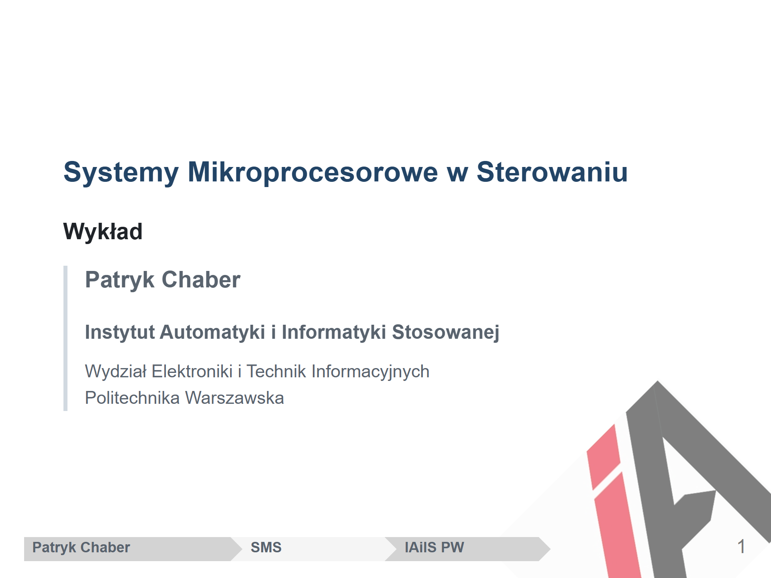
Notes:
| | 25Z (Beamer) | 25L (Markdown) |
| ------ | -------------------------------------- | ------------------------------------------------- |
| Blok 0 | 1,0h | 45min |
| Blok 1 | 1,0h | 30min (15min wolne) |
| Blok 2 | 2,0h | 30min+45min (pierwsze 15 minut mówiłem o PUSTach) |
| Blok 3 | 2,0h do "Bloku 3: Hello, World!" | 45+30 do ,,Kilka ustaleń dot. projektu'' |
| | 1,0h | 60minut |
| Blok 4 | 1,0h (pominąłem wyświetlacz) | 30 minut (pokazałem miganie leda z pisaniem po rejestrach i wyświetlacz ASCII na SPL (pisałem na bieżąco))|
| | | około 15 minut |
| Blok 5 | Około 15 minut zajęło mi dojście do i | Około 45 minut |
| Blok 6 | Okolo 25 minut na całość (przez tabele | około 30 minut do ,,Timer1 -- diagram'' |
| | przelatywałem szybko) | 30 minut |
| Blok 7 | 1,0h (pośpiech bo kolos) | 30 minut |
| Blok 8 | 30min (pośpiech bo kolos) | 30 minut do RS232 itp. |
| Blok 9 | 15min (pośpiech bo kolos) | około 60 minut -- ostatnie 30 minut było o kolosie i tematach prezentacji z PUST|
| | | 90minut -- przygotowanie do kolokwium |
| KOLOS | 2,0h | 2,0h |
---

Slide 2
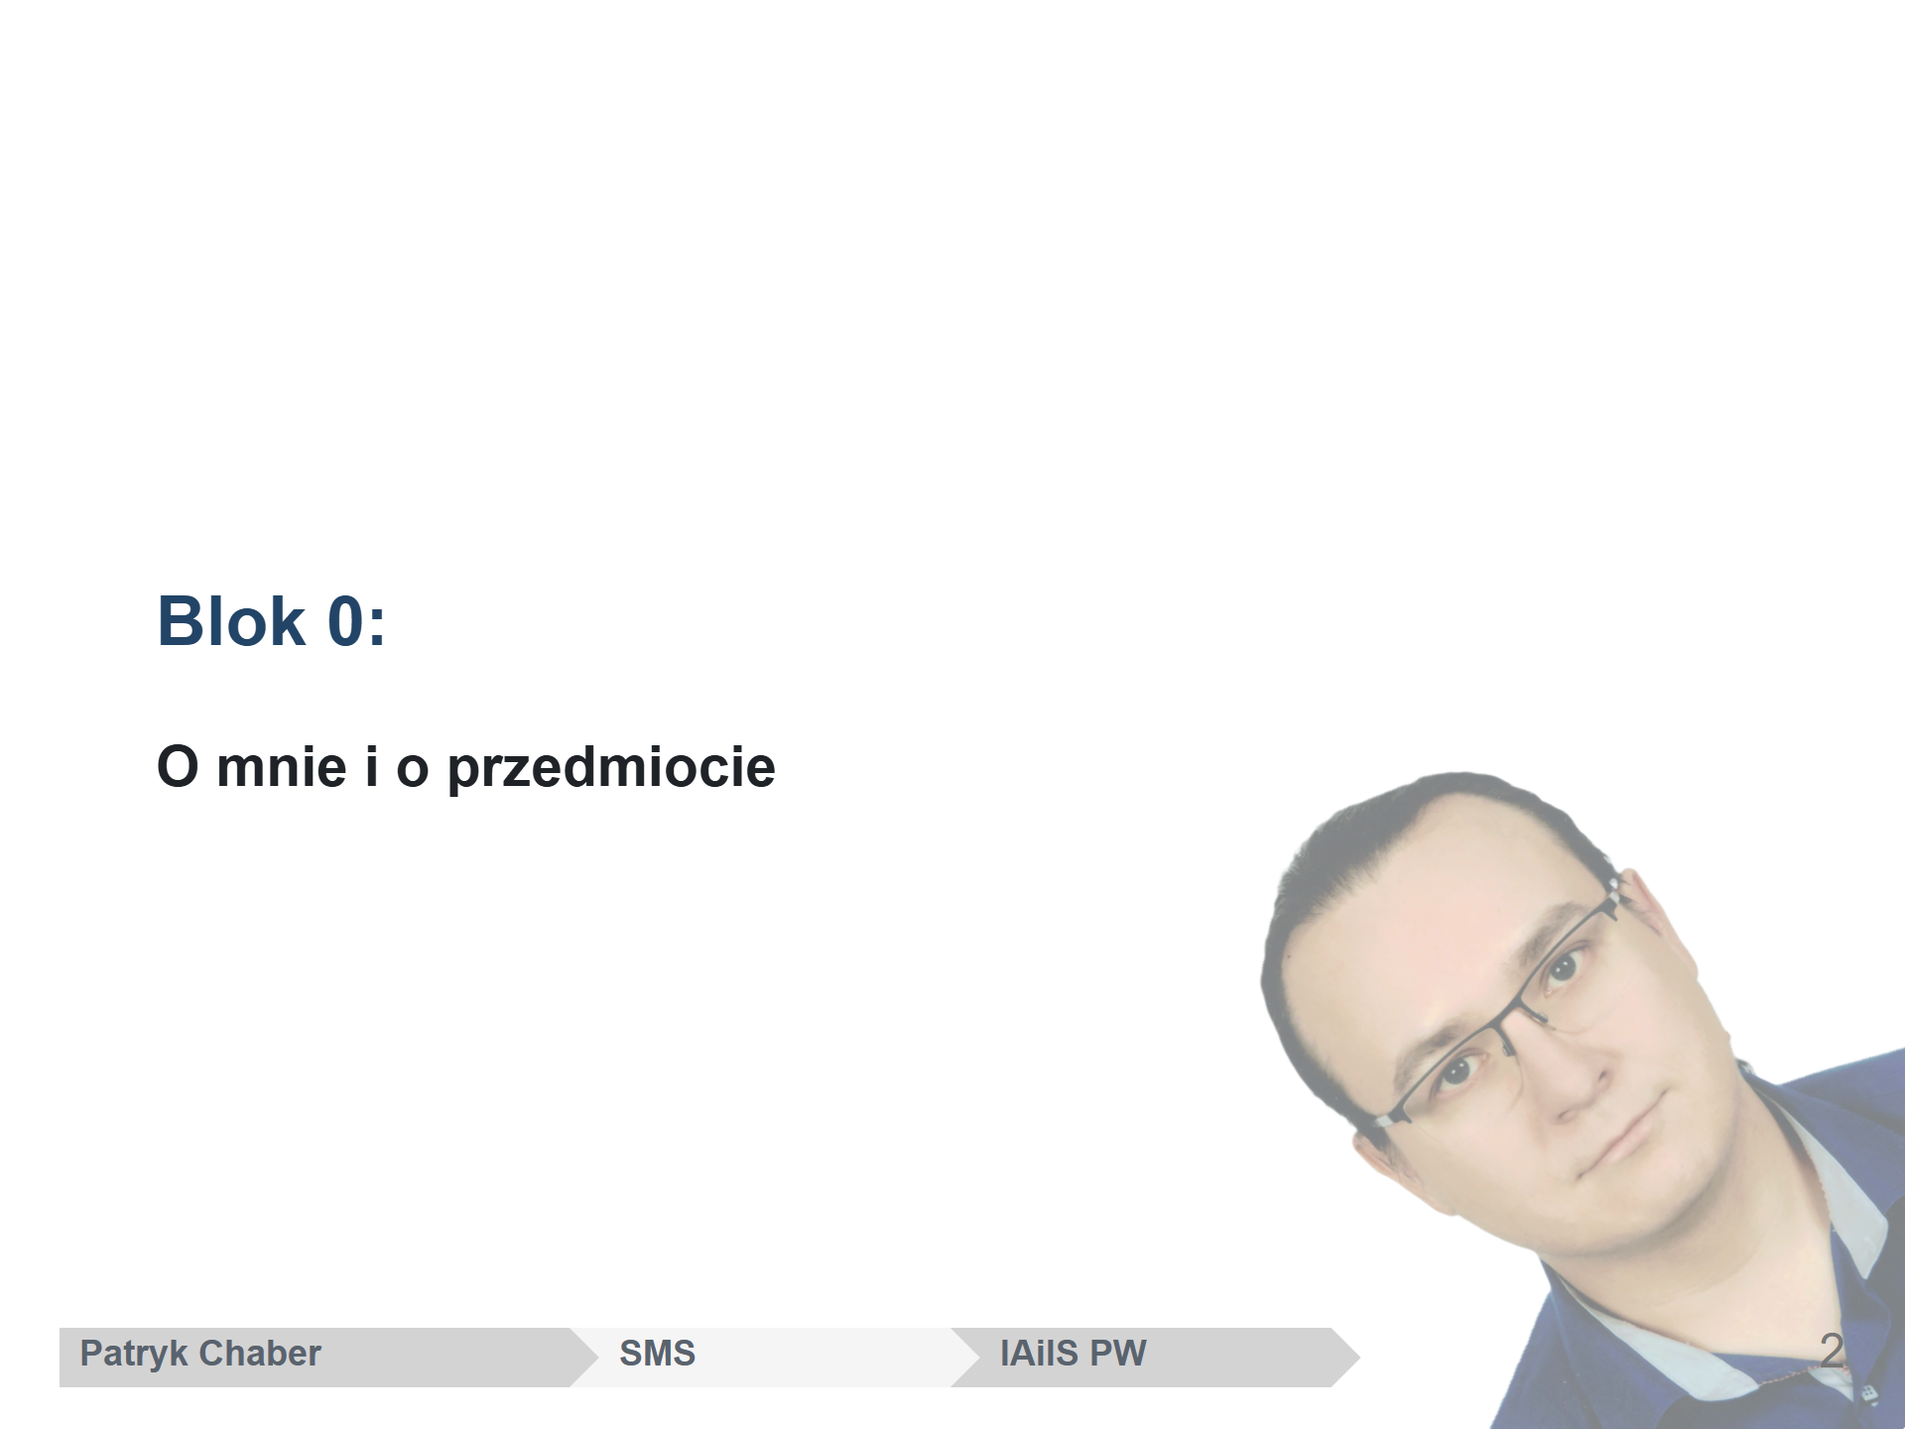

Slide 3
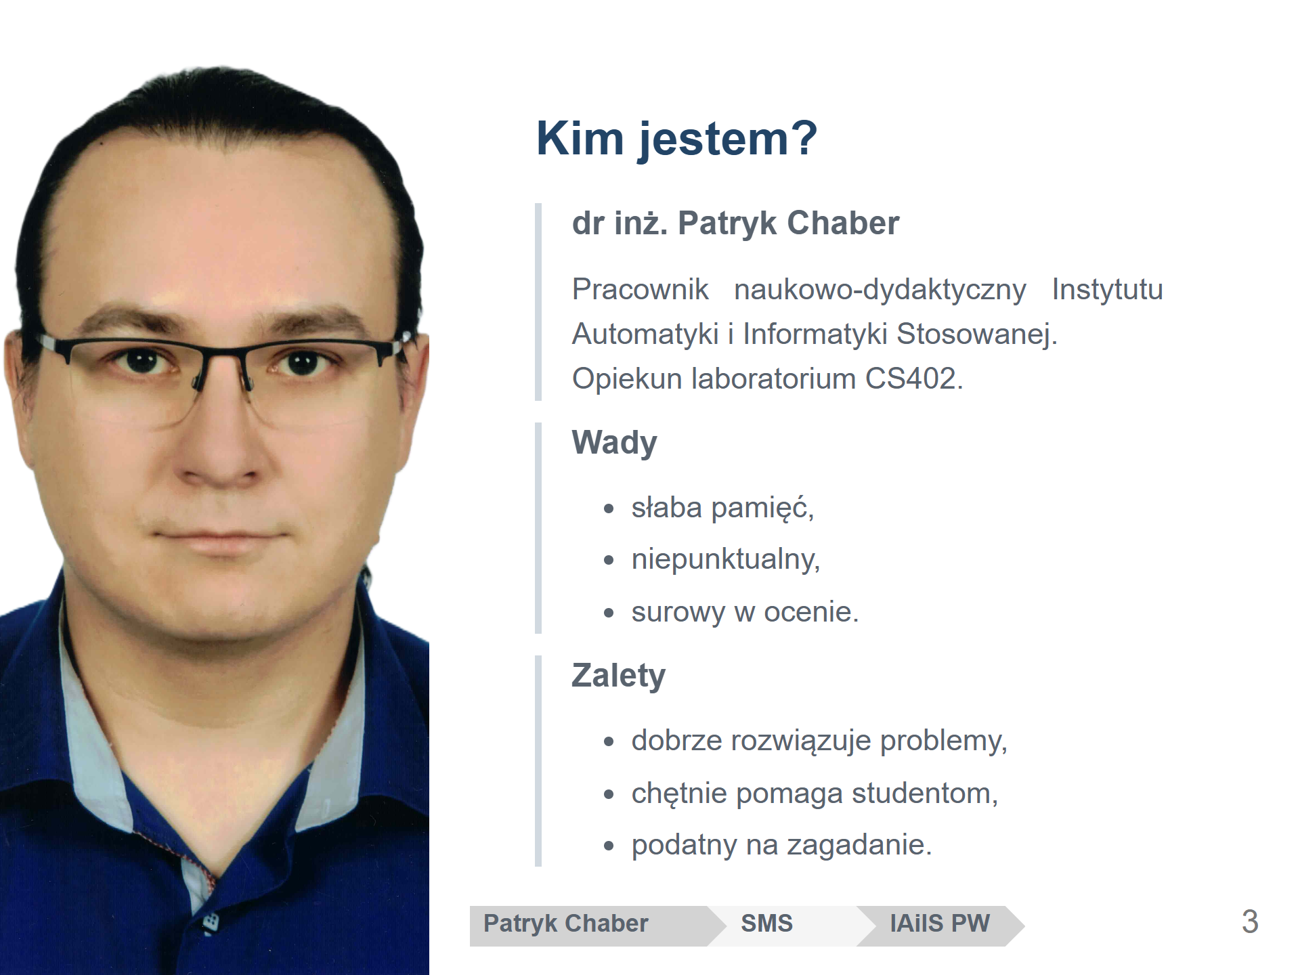

Slide 4


Slide 5
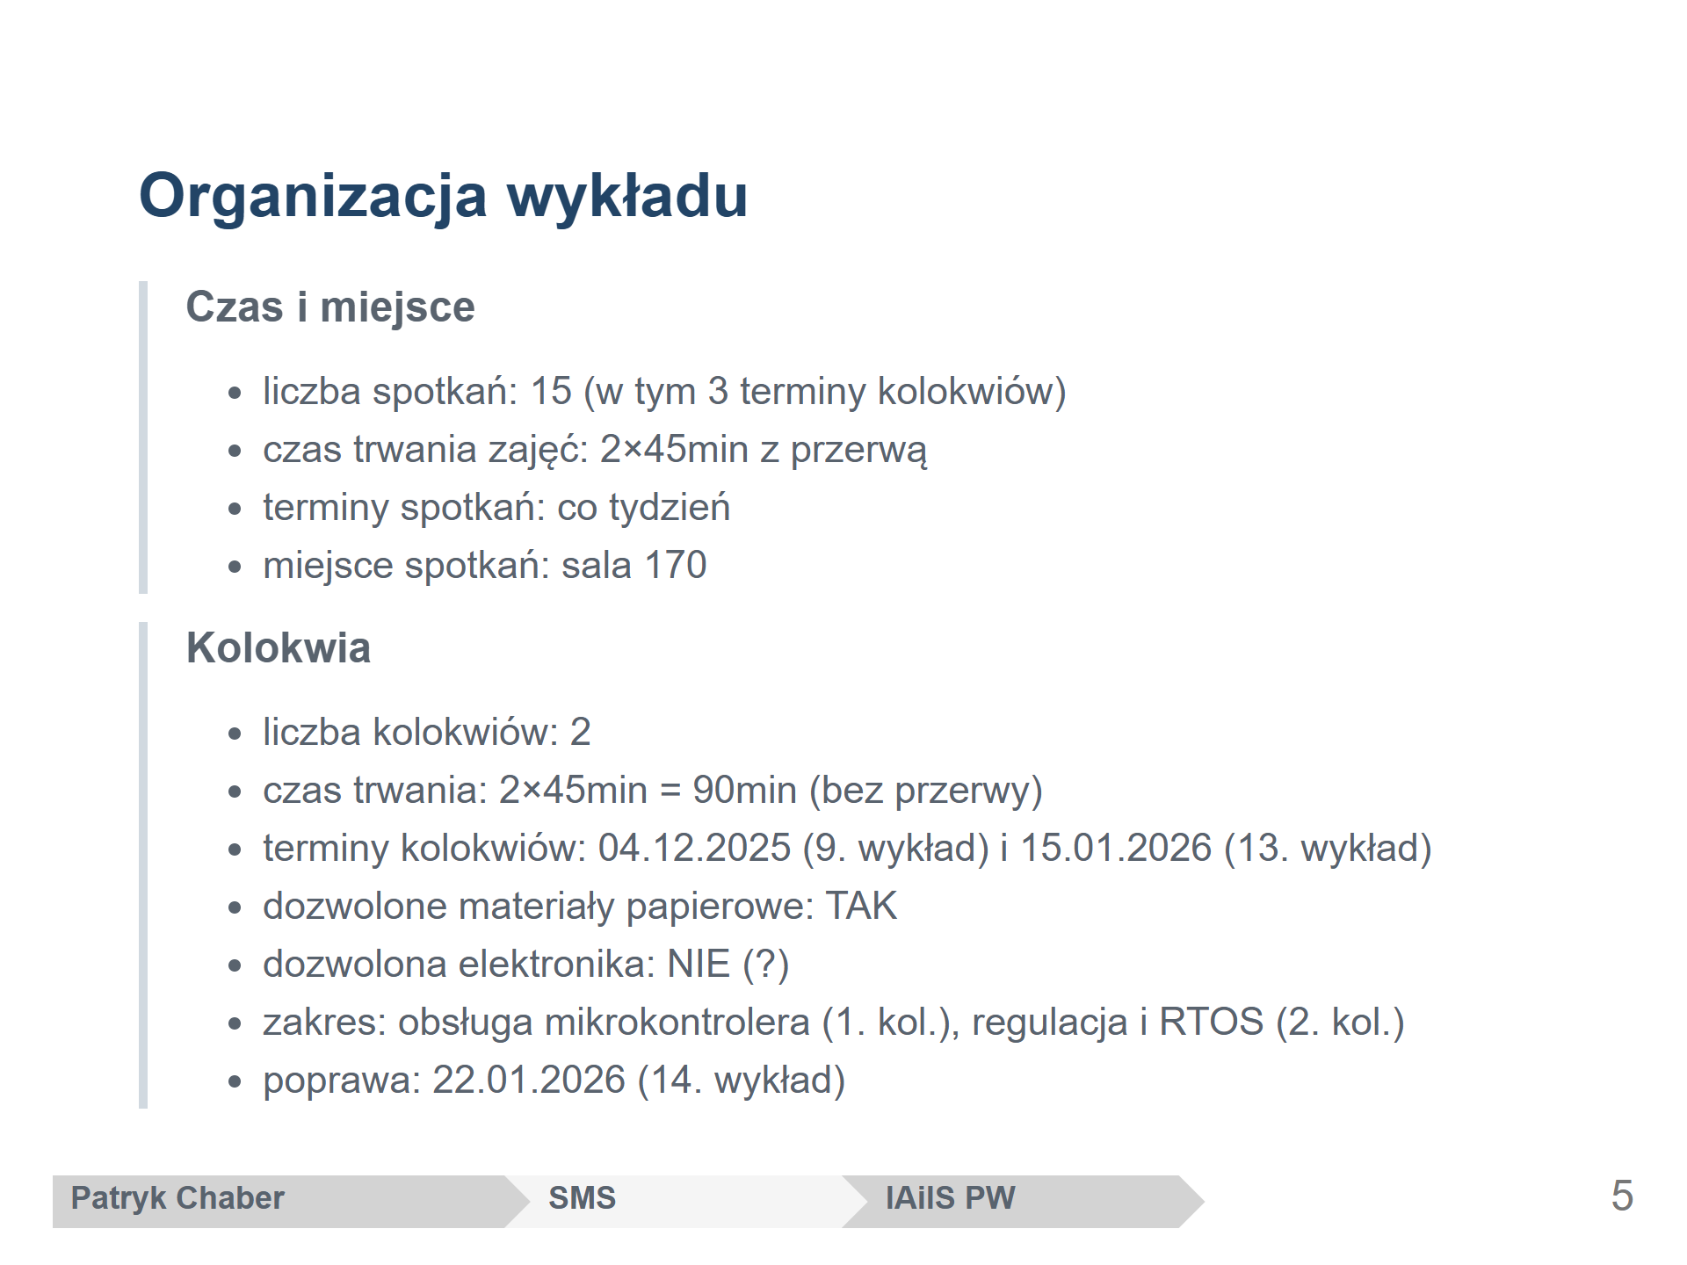

Slide 6
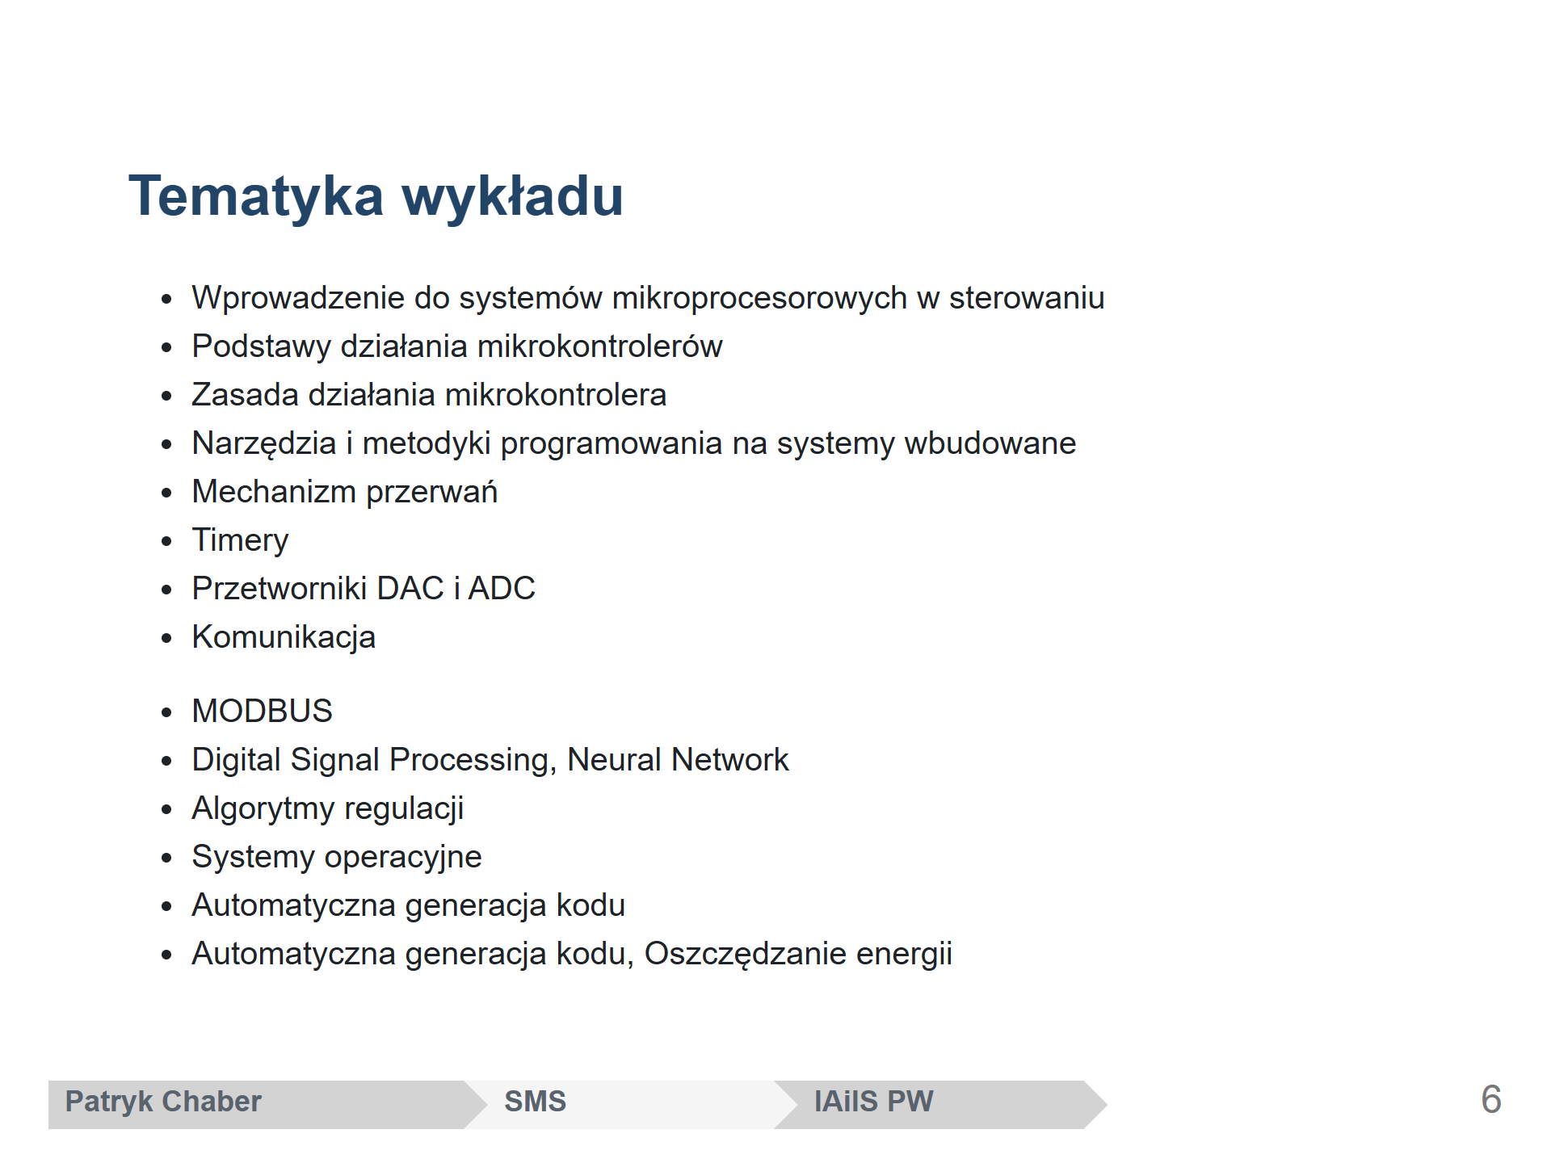
Notes:
Niniejsza numeracja nie jest związana niestety z konkretnymi wykładami -- w szczególności dzisiejszy wykład należy uznać za ,,zmarnowany'' na kwestie organizacyjne. Dodatkowo bystrzy zorientują się, że skoro kolokwium poprawkowe jest na przedostatnim wykładzie, to pozostaje jeszcze po nim jeden termin wykładu (na który pewnie nikt nie przyjdzie). Jest to taki magiczny czas, który chciałbym poświęcić na coś, czego Państwu brakowało na wykładzie, a jestem w stanie przygotować na przestrzeni tygodnia. Jak np. jak wyglądają algorytmy regulacji w Rust? Wykorzystanie sieci neuronowych w STMkach? Może coś o komunikacji sieciowej/bezprzewodowej?

Slide 7
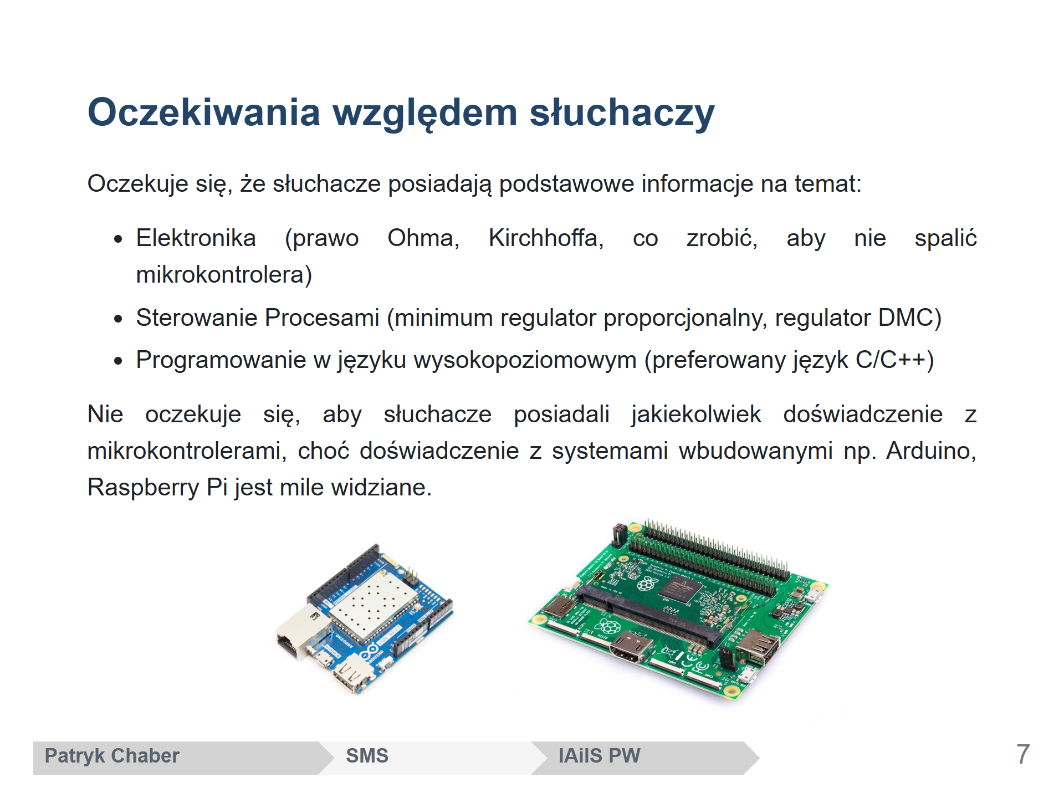
Notes:
<div class="inline-images">
Spytać: Kto pisał kiedyś w C? Kto pisał kiedyś w assemblerze? Kto pisał w Rust? Python? Kto ma doświadczenie z elektroniką ponad przedmioty ze studiów? Kto ma doświadczenia z programowaniem mikrokontrolerów (nawet Arduino)? Kto słyszał, że można było zgłosić się do mnie w sprawie zaliczenia przedmiotu pracą w Kole Naukowym (teraz jest za późno)?

Slide 8
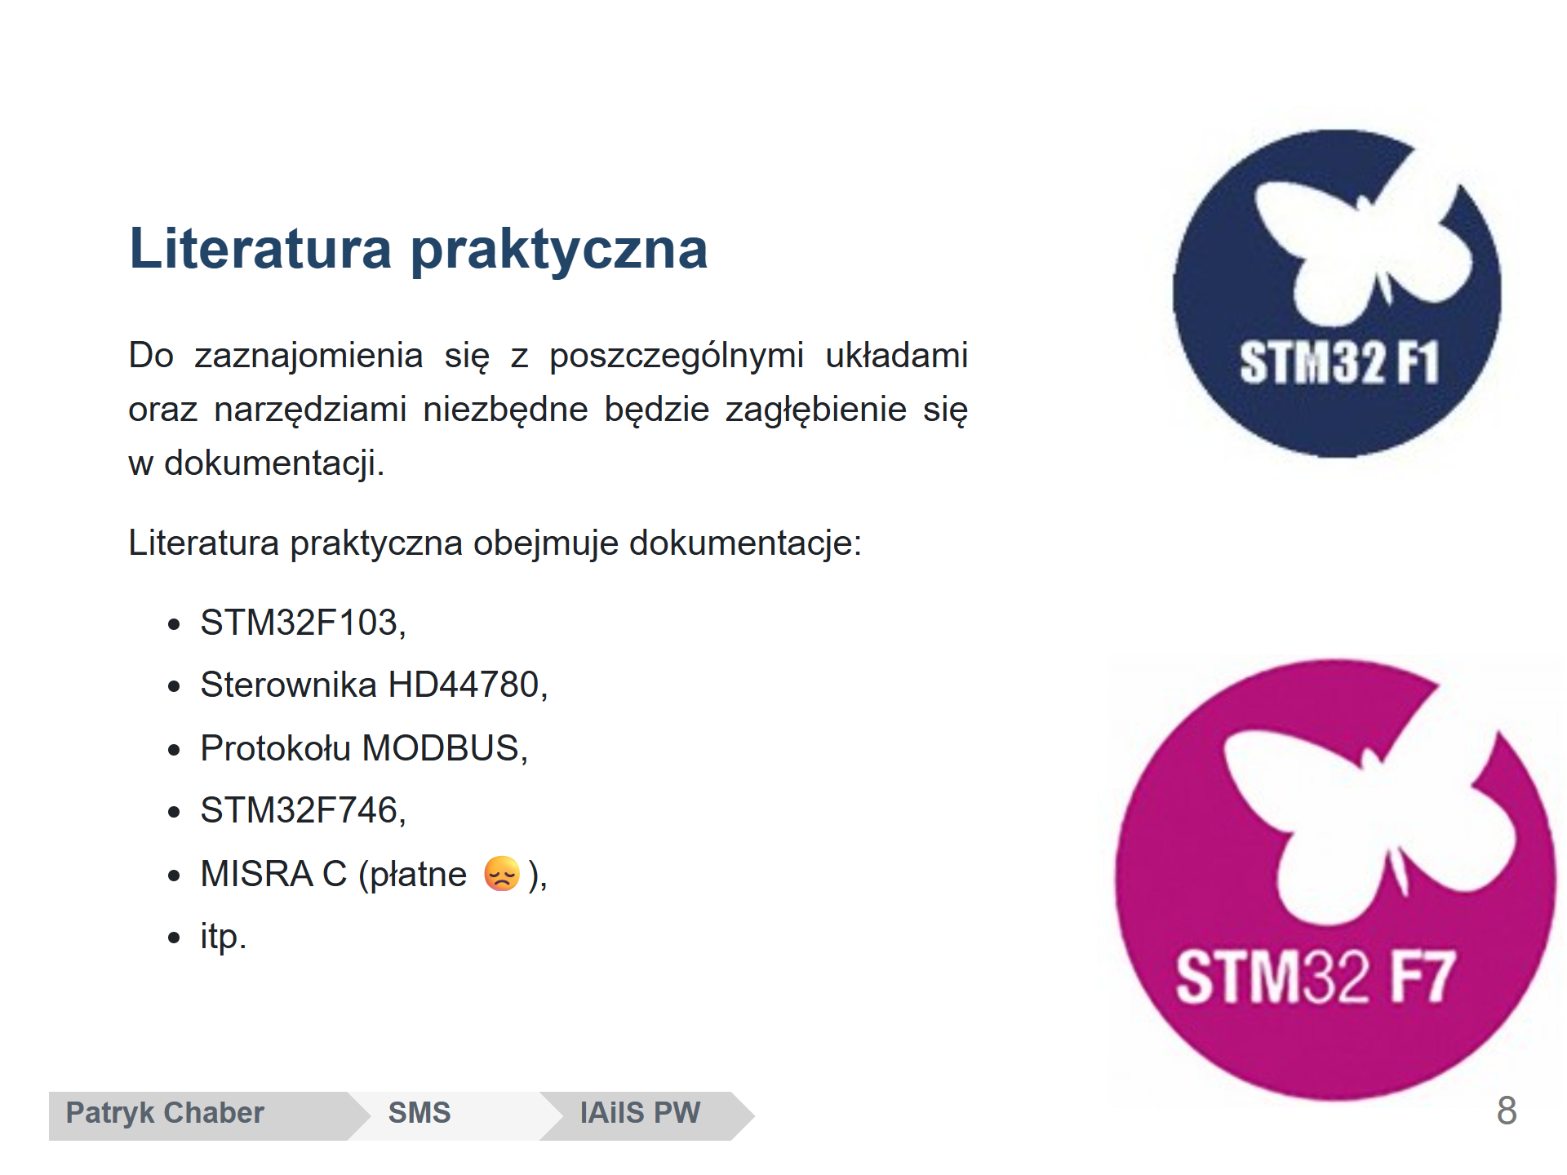
Notes:
Należy studentom powiedzieć wyraźnie, że nie wszystkie informacje w ramach wykładu będą zawsze wprost powiedziane. Wiele szczegółów technicznych niestety wynika z treści dokumentacji technicznych poszczególnych układów i urządzeń. Ze względu na ich obszerność jednocześnie nikt nie jest zobowiązany do znajomości całości ich treści, ale każdy musi mieć świadomość jakich informacji należy gdzie szukać i jak to robić. (Może być na kolokwium?)
Będę (mam nadzieję) miał okazję pokazać Państwu skąd brać i jak wyglądają poszczególne dokumenty na przyszłych wykładach, gdzie będziemy robili klasyczny ,,Hello, World!'' na LEDach.

Slide 9
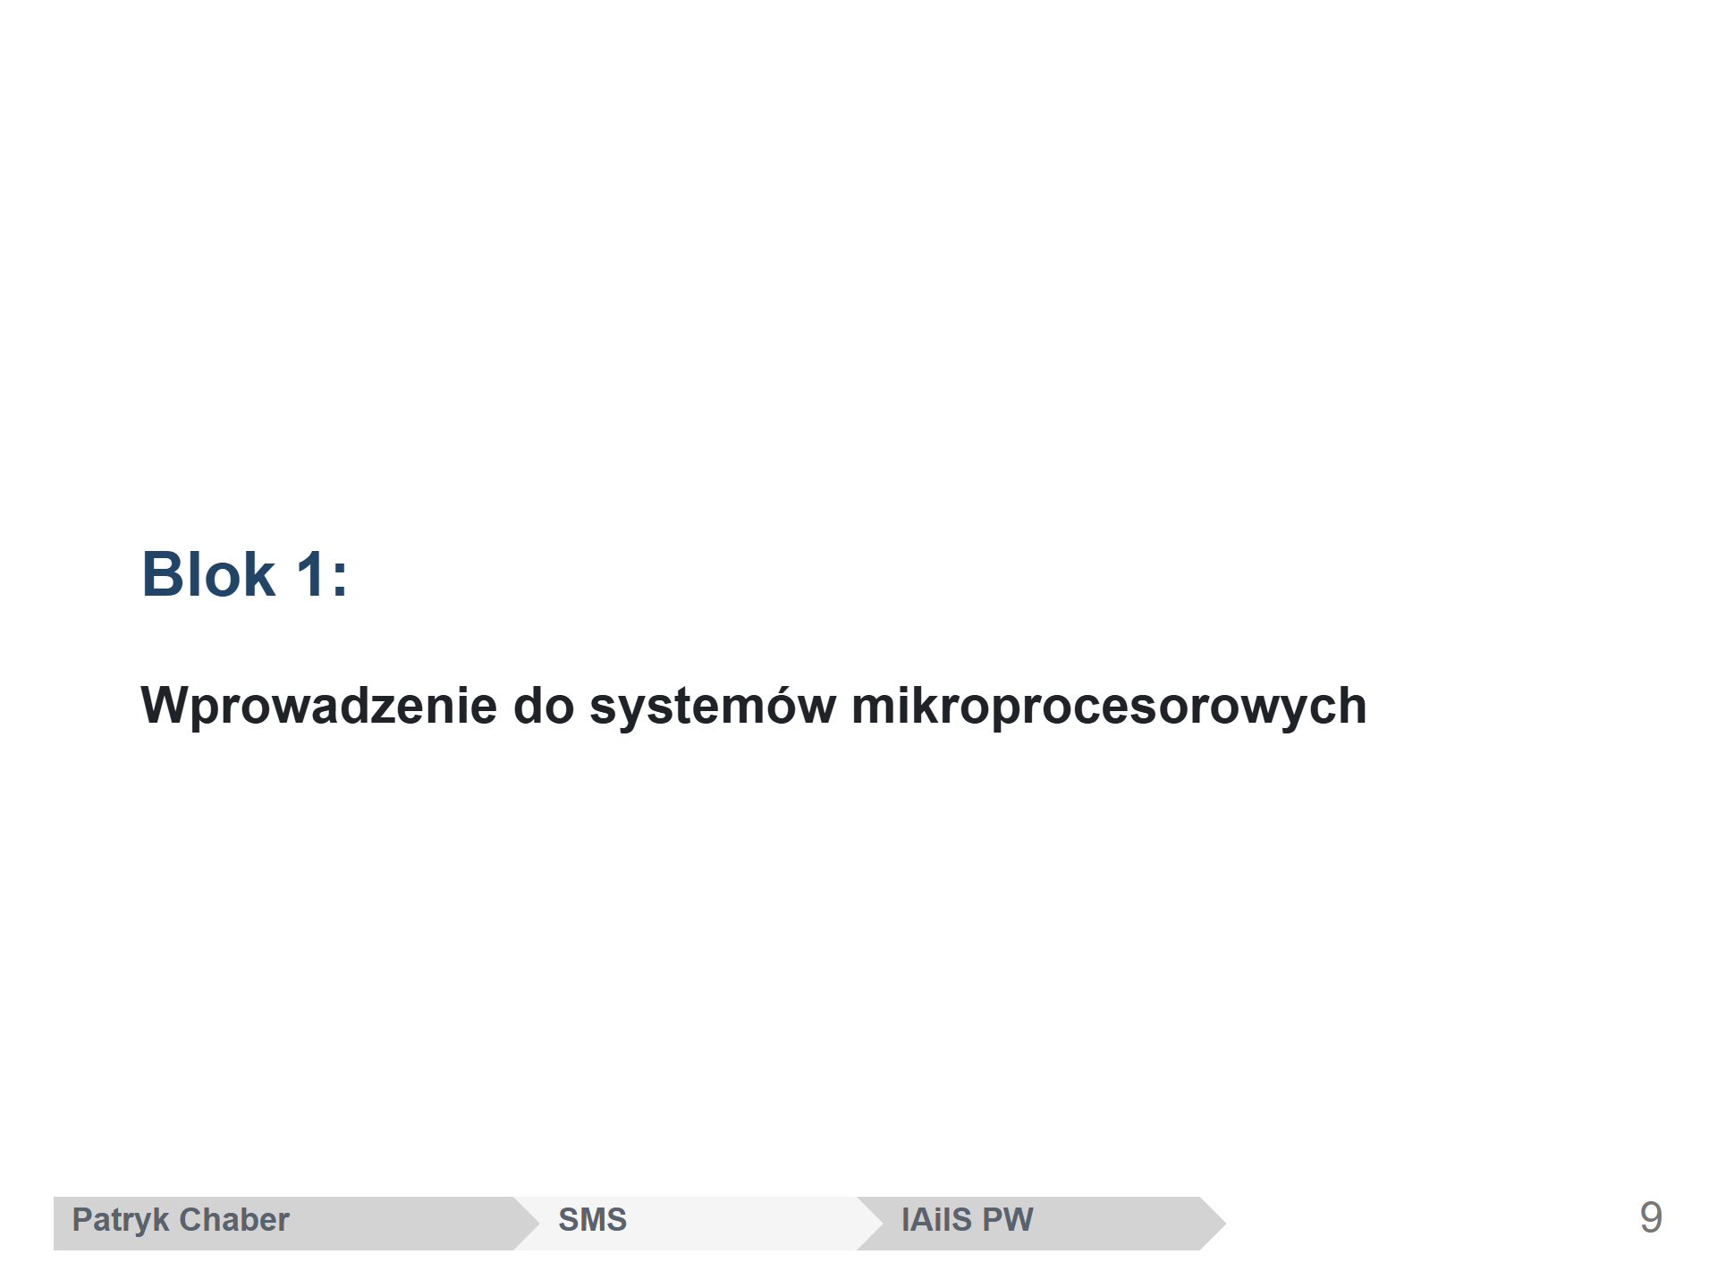
Notes:
Zakładam, że studenci do tej pory nie mieli doświadczenia z mikrokontrolerami. Zakładam, że znają podstawy języka C i że posiadają podstawy elektroniki. Zakładam, że studenci posiadają też podstawy z przedmiotu Architektura Komputerowa. W razie niespełnienia któregoś z powyższych rozszerzam omówienie niezrozumiałych fragmentów. Informuję studentów o tym, czego się po nich spodziewać, aby mogli uwzględnić tę informację i ewentualnie nadrobić braki.
W tym module omawiam ogólne koncepcje Przemysłu 4.0 (omawiając wcześniej poprzednią jego wersje), aby nakreślić studentom zapotrzebowanie na systemy mikroprocesorowe w sterowaniu i w przemyśle. Zaznaczam też jaki obszar zagadnień zostanie omówiony i jak te tematy wiążą się z P4.0.
Następnie omawiam czym jest mikrokontroler, podaję przykłady zastosowania mikrokontrolerów oraz porównuję je do innych popularnych bytów w przemysle jak sterowniki PLC, komputery, czy układy FPGA. Następnie Przedstawiam przykłady zastosowania komputerów jednoukładowych poza przemysłem, tj. w rozwiązaniach gdzie wielkość urzadzenia jest istotna, gdzie jego szybkość i niezawodność muszą iść w parze z wydajnością, szczególnie w rozwiązaniach bateryjnych.

Slide 10
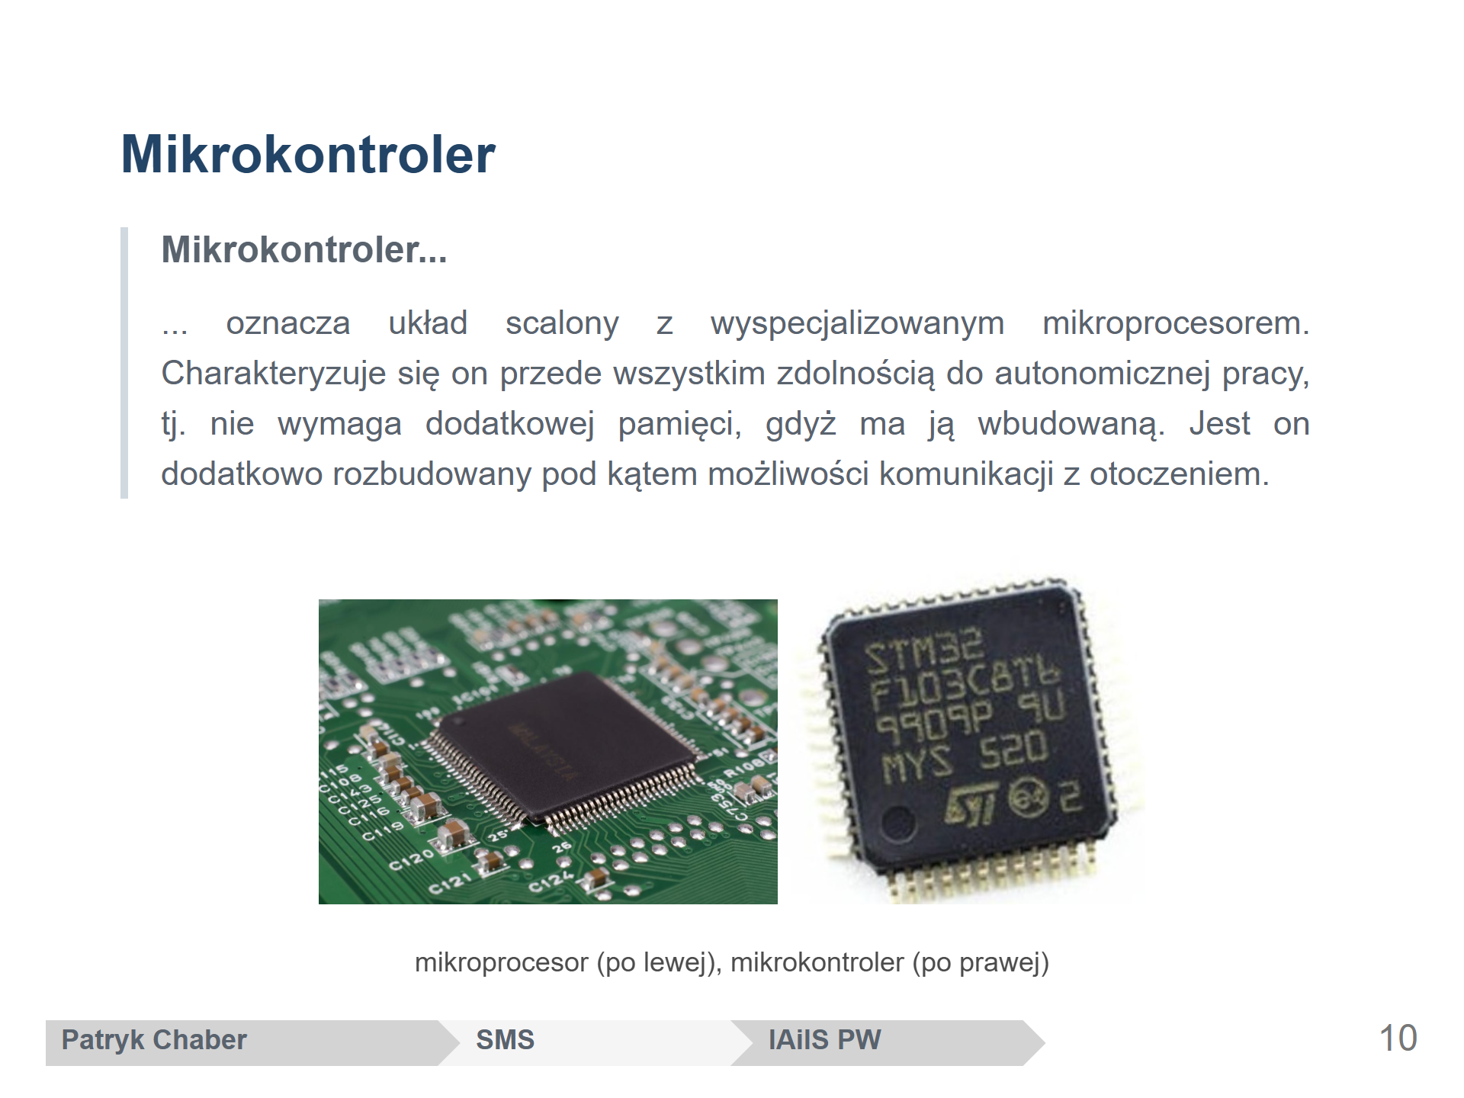
Notes:
Czym jest mikrokontroler (By CHATGPT)
Mikrokontroler to mały komputer na pojedynczym układzie scalonym (SoC), który zawiera procesor, pamięć oraz interfejsy wejścia/wyjścia (I/O). W przeciwieństwie do pełnych komputerów, mikrokontrolery są projektowane do wykonywania prostych, wyspecjalizowanych zadań, takich jak sterowanie urządzeniami czy przetwarzanie sygnałów z czujników. Zawierają one:
- Procesor – odpowiada za wykonywanie poleceń programu.
- Pamięć RAM – służy do przechowywania danych - podczas działania programu.
- Pamięć flash – przechowuje program, który wykonuje mikrokontroler.
- Interfejsy wejścia/wyjścia (GPIO, ADC, UART itp.) – pozwalają na komunikację z innymi urządzeniami, czujnikami lub sterowanie elementami wykonawczymi.
Mkrokontrolery są wykorzystywane w wielu urządzeniach codziennego użytku, takich jak piloty, sprzęt AGD, roboty czy systemy sterowania przemysłowego. Są także popularnym narzędziem w embedded systems i automatyce.
%% Czym się różni mikrokontroler od mikroprocesora ## CHATGPT
Mikrokontroler i mikroprocesor to dwa różne typy układów scalonych, choć oba zawierają procesor (jednostkę centralną), który wykonuje instrukcje. Główne różnice między nimi to:
* Funkcjonalność i Zastosowanie:
Mikrokontroler (MCU) to układ scalony, który integruje nie tylko procesor, ale również pamięć (RAM, flash) oraz różne peryferia (np. porty I/O, przetworniki analogowo-cyfrowe, timery, interfejsy komunikacyjne jak UART, SPI, I2C) na jednym chipie. Dzięki temu mikrokontrolery mogą być używane do wykonywania specyficznych zadań w urządzeniach, takich jak sterowanie silnikami, obsługa czujników czy komunikacja z innymi urządzeniami. Są one stosowane w systemach wbudowanych, które wykonują jedną lub kilka określonych funkcji.
Mikroprocesor (CPU) to jednostka obliczeniowa, która zawiera tylko procesor – nie ma wbudowanej pamięci ani peryferiów. Aby stworzyć funkcjonalny system, mikroprocesor potrzebuje zewnętrznych komponentów, takich jak pamięć RAM, pamięć ROM oraz różne peryferia (np. kontrolery wejścia/wyjścia). Mikroprocesory są stosowane głównie w komputerach i urządzeniach, gdzie wymagana jest wysoka wydajność i elastyczność w wykonywaniu różnorodnych zadań, np. w laptopach, komputerach stacjonarnych czy serwerach.
* Architektura:
Mikrokontroler ma wszystko zintegrowane w jednym chipie, co sprawia, że jest kompaktowy i samowystarczalny. Architektura mikrokontrolera jest zoptymalizowana do wykonywania prostych, ale często kluczowych zadań, jak sterowanie urządzeniami w czasie rzeczywistym.
Mikroprocesor wymaga zewnętrznych komponentów i jest bardziej skomplikowany. Mikroprocesory są projektowane do wielozadaniowości i mogą wykonywać skomplikowane obliczenia.
* Zastosowanie Energetyczne:
Mikrokontrolery są energooszczędne i często pracują w urządzeniach zasilanych bateriami, takich jak czujniki, inteligentne zegarki, systemy automatyki domowej.
Mikroprocesory zużywają znacznie więcej energii i wymagają bardziej zaawansowanych systemów chłodzenia, przez co są stosowane w urządzeniach zasilanych z sieci, takich jak komputery i serwery.
* Koszt:
Mikrokontrolery są zazwyczaj tańsze, ponieważ mają wszystko zintegrowane na jednym chipie.
Mikroprocesory są droższe, głównie ze względu na ich większą moc obliczeniową i potrzebę dodatkowych zewnętrznych komponentów.
Podsumowując, mikrokontrolery są idealne do prostszych, wyspecjalizowanych zadań w systemach wbudowanych, natomiast mikroprocesory są bardziej uniwersalne i wykorzystywane w urządzeniach, które wymagają dużej mocy obliczeniowej i elastyczności.

Slide 11
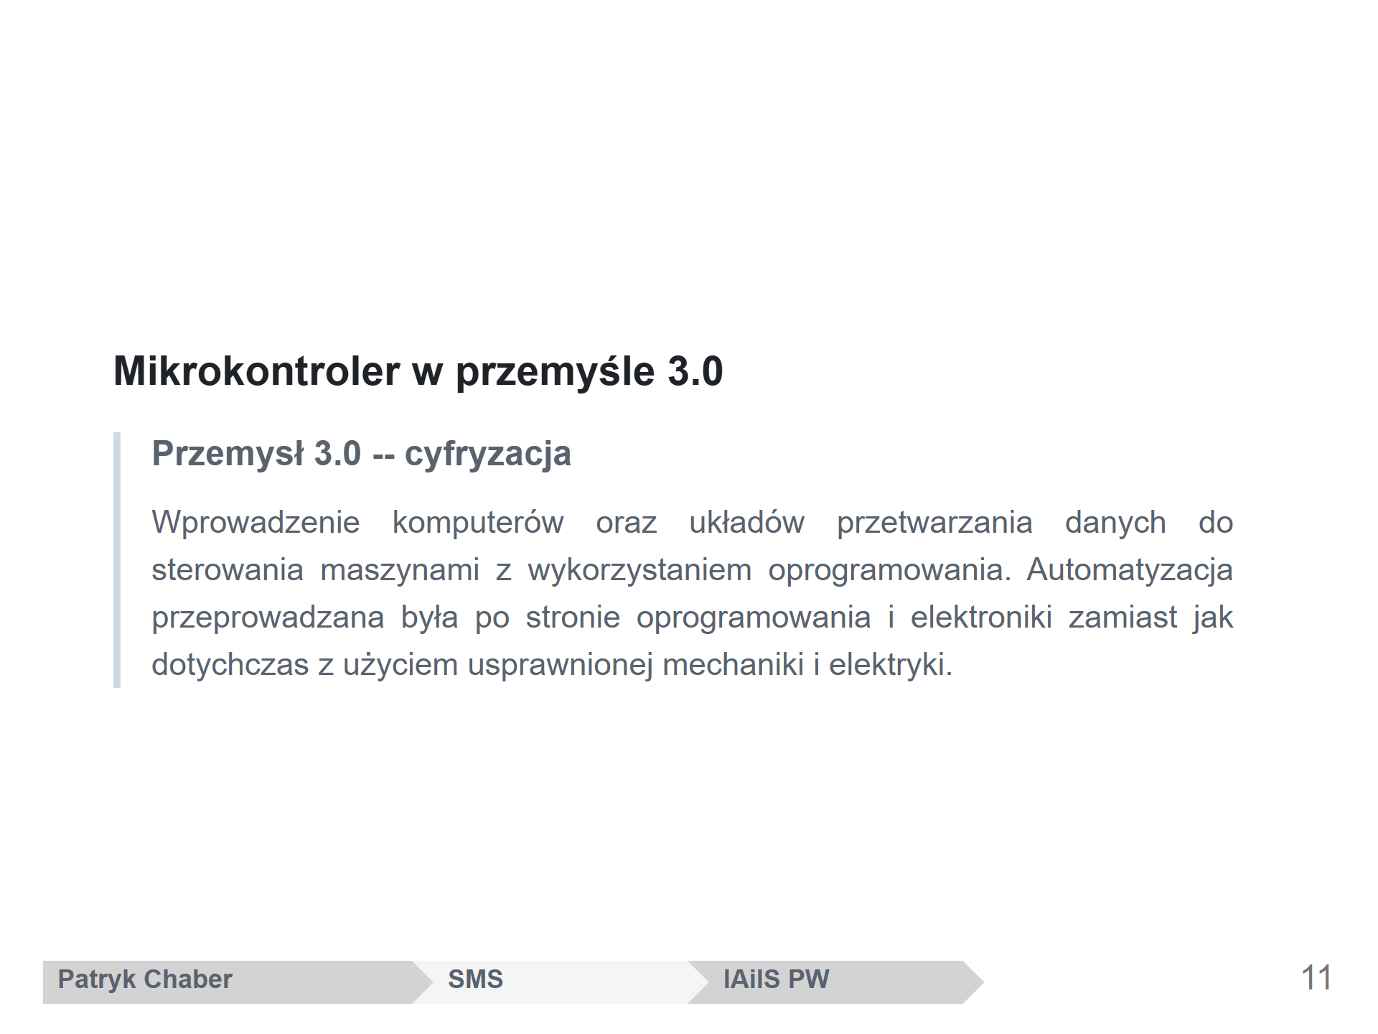
Notes:
# Czym była rewolucja przemysłowa 3.0? (CHATGPT)
Rewolucja przemysłowa 3.0, znana również jako trzecia rewolucja przemysłowa lub rewolucja cyfrowa, rozpoczęła się w drugiej połowie XX wieku, około lat 60. Jej kluczowym elementem było wprowadzenie technologii cyfrowych, elektroniki i informatyki, co miało ogromny wpływ na przemysł i życie codzienne. Poniżej główne cechy trzeciej rewolucji przemysłowej:
* Automatyzacja i komputeryzacja produkcji -- Głównym krokiem naprzód było wprowadzenie automatyzacji procesów produkcyjnych dzięki komputerom i systemom sterowania. Mikrokontrolery, mikroprocesory, roboty przemysłowe i programowalne sterowniki logiczne (PLC) zaczęły być szeroko stosowane, co zrewolucjonizowało produkcję, umożliwiając bardziej precyzyjne, szybkie i wydajne działanie fabryk.
* Wprowadzenie elektroniki -- Trzecia rewolucja przemysłowa wiązała się z rozwojem elektroniki i półprzewodników, w tym wynalezieniem tranzystorów, a później układów scalonych (chipów). To umożliwiło tworzenie mniejszych, bardziej zaawansowanych i bardziej efektywnych urządzeń.
* Rozwój technologii komputerowej -- Powstanie komputerów osobistych (PC) i ich szerokie zastosowanie w różnych sektorach gospodarki miało ogromny wpływ na rozwój społeczeństwa informacyjnego. Komputery umożliwiły automatyzację pracy biurowej, rozwój inżynierii oprogramowania, a także stworzyły podstawy do rozwoju Internetu.
* Rozwój technologii komunikacyjnych -- Trzecia rewolucja przemysłowa to także rozwój technologii telekomunikacyjnych i cyfrowych sieci komputerowych. Połączenie komputerów w sieci, a później rozwój Internetu, umożliwiło globalną wymianę informacji w czasie rzeczywistym i otworzyło drogę do rozwoju nowych modeli biznesowych.
* Rozwój robotyki -- Zastosowanie robotów w przemyśle, szczególnie w produkcji samochodów i elektroniki, było kolejnym krokiem do pełnej automatyzacji procesów produkcyjnych. Roboty przemysłowe, dzięki zaawansowanej automatyce i systemom sterowania, mogły pracować szybciej, bardziej precyzyjnie i z mniejszym udziałem człowieka.
* Rozwój systemów wbudowanych -- Wprowadzenie mikroprocesorów i mikrokontrolerów umożliwiło tworzenie systemów wbudowanych, które można znaleźć w niemal każdym urządzeniu elektronicznym – od pralek po samochody. Te systemy pozwoliły na integrację inteligentnych funkcji w urządzeniach codziennego użytku.
Trzecia rewolucja przemysłowa stworzyła podstawy dla czwartej rewolucji przemysłowej (Przemysł 4.0), która skupia się na integracji systemów cyber-fizycznych, Internetu Rzeczy (IoT) i sztucznej inteligencji.

Slide 12
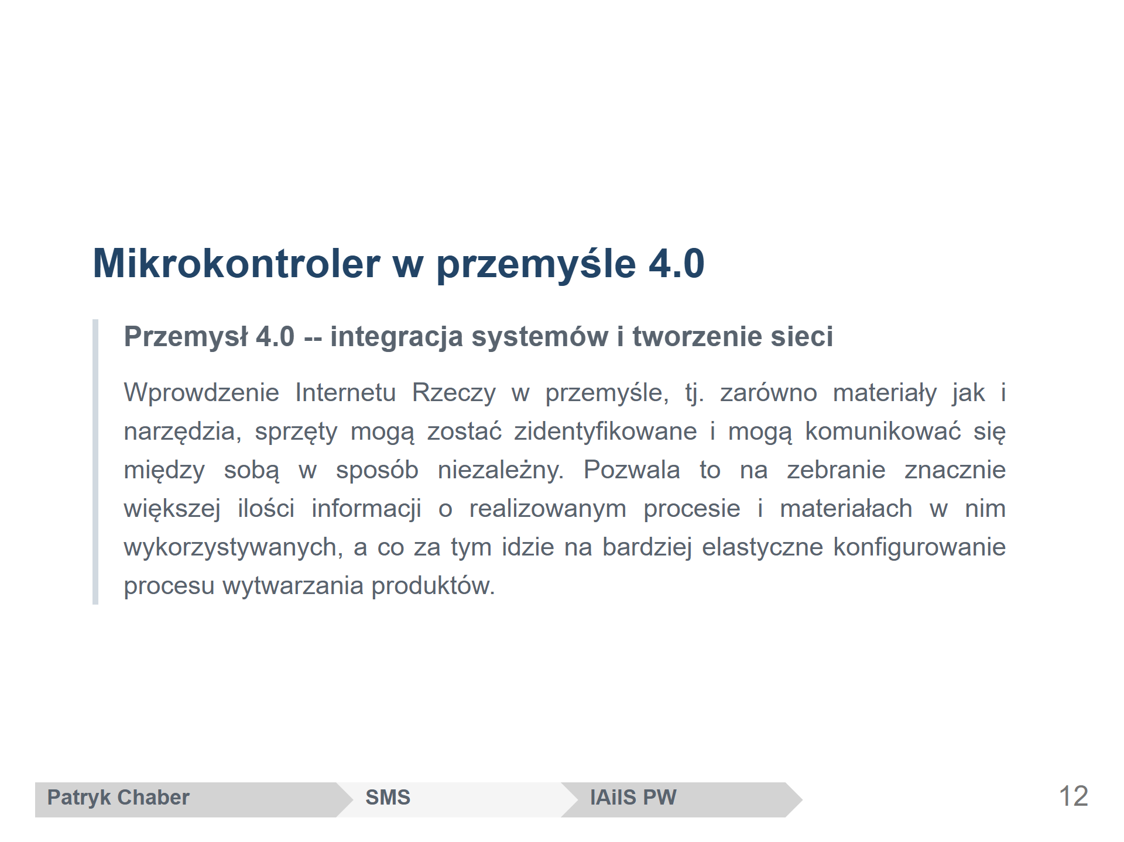
Notes:
%% Jaka jest rola mikrokontrolerów w przemyśle 4.0? (CHATGPT)
Mikrokontrolery odgrywają kluczową rolę w Przemyśle 4.0, ponieważ są fundamentem systemów wbudowanych, które umożliwiają automatyzację i cyfryzację procesów produkcyjnych. Ich zastosowanie jest szerokie i obejmuje różnorodne zadania, od kontroli maszyn i urządzeń po zbieranie danych oraz komunikację z systemami wyższego poziomu. Oto główne role mikrokontrolerów w kontekście Przemysłu 4.0:
* Sterowanie urządzeniami i procesami produkcyjnymi
Mikrokontrolery są odpowiedzialne za kontrolowanie maszyn, robotów przemysłowych, linii montażowych i innych urządzeń. Dzięki nim możliwa jest automatyzacja procesów, takich jak ruch mechaniczny, regulacja temperatury, ciśnienia, poziomu cieczy, czy innych parametrów produkcji.
Przykład: W systemach produkcyjnych mikrokontroler może sterować silnikami krokowymi, zapewniając precyzyjne pozycjonowanie robotów lub linii produkcyjnych.
* Zbieranie i przetwarzanie danych z czujników
Mikrokontrolery zbierają dane z czujników (temperatury, wilgotności, ciśnienia, położenia, przepływu, itp.) i przetwarzają je lokalnie lub przekazują dalej do systemów wyższego poziomu, takich jak systemy zarządzania produkcją (MES) lub systemy analizy danych.
Przykład: Mikrokontroler może odbierać dane z czujnika wibracji w maszynie i na ich podstawie przewidywać awarie (predictive maintenance) w ramach strategii konserwacji prewencyjnej.
* Internet Rzeczy (IoT)
Mikrokontrolery są kluczowymi elementami urządzeń IoT, które są sercem inteligentnych fabryk. Umożliwiają one łączenie maszyn i urządzeń z siecią, co pozwala na monitorowanie i sterowanie procesami produkcyjnymi zdalnie, a także analizowanie danych w czasie rzeczywistym.
Przykład: Mikrokontrolery mogą być wbudowane w inteligentne urządzenia IoT, które monitorują stan maszyn, zbierają dane i wysyłają je do chmury, gdzie są analizowane.
* Edge computing
Mikrokontrolery wspierają edge computing, czyli przetwarzanie danych na obrzeżach sieci (bezpośrednio w urządzeniu). Dzięki temu możliwe jest przetwarzanie danych lokalnie, bez konieczności przesyłania dużych ilości danych do chmury, co redukuje opóźnienia i obciążenie sieci.
Przykład: Mikrokontroler analizuje dane z czujników bezpośrednio na maszynie i podejmuje decyzje (np. o wstrzymaniu pracy maszyny) bez potrzeby komunikacji z centralnym systemem.
* Komunikacja w sieciach przemysłowych
Mikrokontrolery umożliwiają komunikację między urządzeniami za pomocą protokołów sieci przemysłowych (np. Modbus, CAN, Profinet, EtherCAT), co jest kluczowe w inteligentnych fabrykach, gdzie maszyny i systemy muszą współpracować w czasie rzeczywistym.
Przykład: Mikrokontroler w maszynie produkcyjnej może komunikować się z systemem zarządzania produkcją, przesyłając informacje o stanie operacyjnym lub odbierając instrukcje sterujące.
* Sterowanie robotami przemysłowymi
W robotyce przemysłowej mikrokontrolery kontrolują ruchy ramion robotów, chwytaków oraz inne operacje wymagające precyzyjnego sterowania. Dzięki nim roboty mogą wykonywać złożone operacje, takie jak montaż, spawanie czy pakowanie.
Przykład: W robotach współpracujących (cobotach) mikrokontrolery kontrolują siłę i pozycję, umożliwiając bezpieczną pracę razem z ludźmi.
* Bezpieczeństwo i niezawodność
W środowiskach przemysłowych, gdzie bezpieczeństwo i niezawodność są priorytetami, mikrokontrolery są używane do monitorowania krytycznych parametrów i wykonywania działań awaryjnych w razie potrzeby. Mogą też realizować funkcje związane z bezpieczeństwem, takie jak detekcja przeciążeń, blokad czy innych nieprawidłowości.
Przykład: Mikrokontroler może wyłączyć maszynę lub aktywować procedury awaryjne, gdy wykryje niebezpieczne warunki pracy, np. przekroczenie temperatury krytycznej.
* Integracja z systemami chmurowymi i ERP
Mikrokontrolery mogą integrować lokalne systemy produkcyjne z systemami chmurowymi lub systemami ERP (Enterprise Resource Planning), co umożliwia lepsze zarządzanie zasobami, optymalizację produkcji i analizę danych w skali całego przedsiębiorstwa.
Przykład: Mikrokontroler może raportować o stanie linii produkcyjnej w czasie rzeczywistym do systemu ERP, który na tej podstawie zarządza zapasami i planuje produkcję.
* Utrzymanie ruchu i konserwacja predykcyjna
Mikrokontrolery mogą monitorować stan maszyn, analizować dane w czasie rzeczywistym i identyfikować wzorce, które mogą wskazywać na zbliżającą się awarię. To umożliwia konserwację predykcyjną, co zmniejsza czas przestojów i koszty napraw.
Przykład: Mikrokontroler analizuje dane z czujnika drgań i sygnalizuje potrzebę konserwacji maszyny zanim dojdzie do jej awarii.
* Zrównoważony rozwój i optymalizacja energii
Mikrokontrolery są stosowane do monitorowania i optymalizacji zużycia energii w systemach produkcyjnych. Dzięki zbieraniu i analizie danych z czujników energetycznych, możliwe jest minimalizowanie strat energii oraz zarządzanie jej efektywnym wykorzystaniem.
Przykład: Mikrokontroler monitoruje zużycie energii przez maszyny i dostosowuje ich działanie, aby ograniczyć zbędne zużycie energii w czasie przestojów.

Slide 13
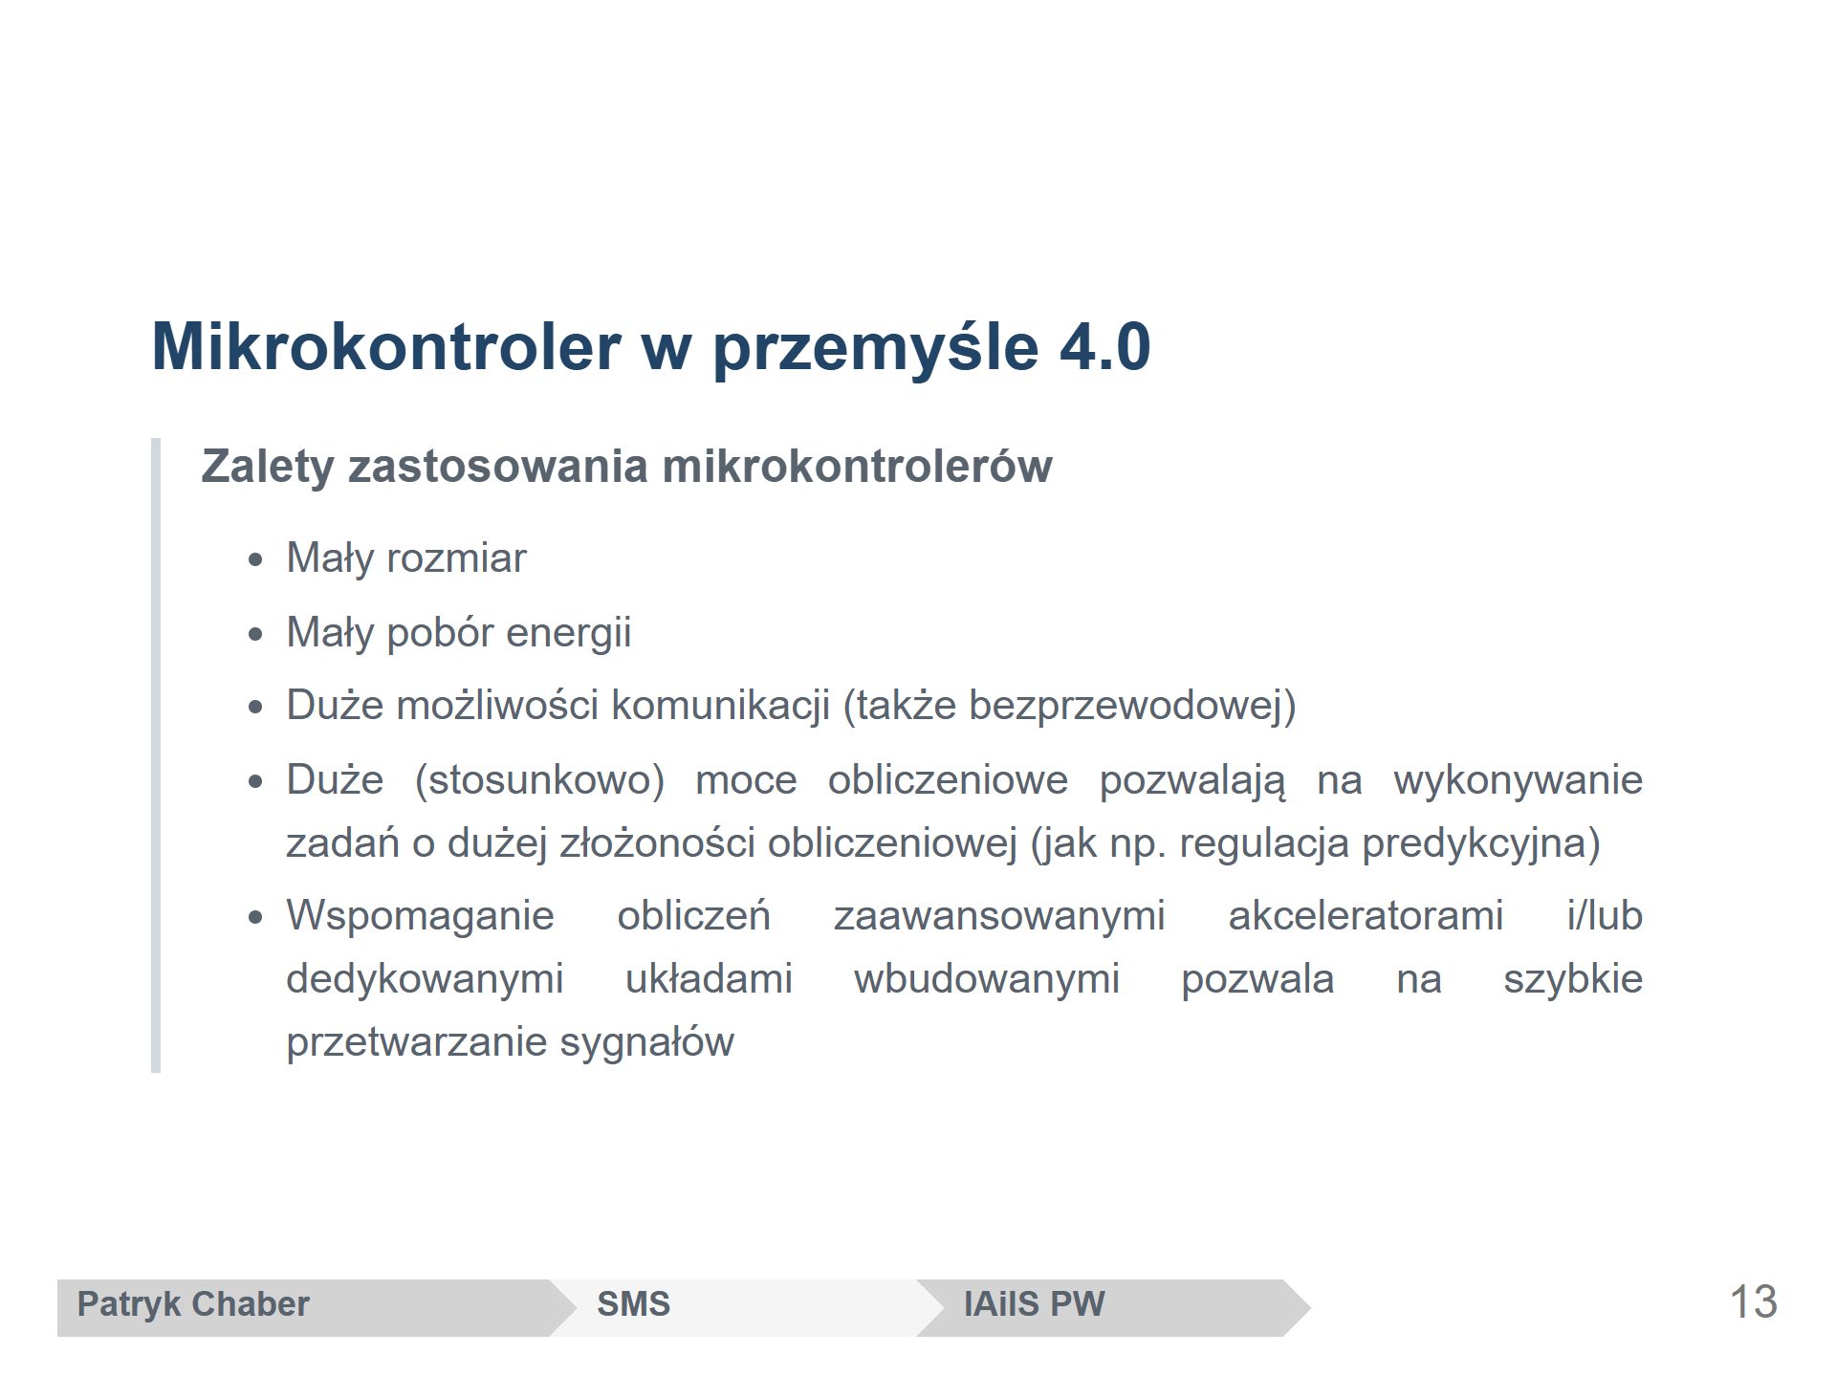
Notes:
Podsumowanie:
Mikrokontrolery są kluczowym elementem w rozwoju Przemysłu 4.0, umożliwiając inteligentne zarządzanie procesami produkcyjnymi, automatyzację, komunikację między urządzeniami, a także analizę i przetwarzanie danych w czasie rzeczywistym. Ich rola w inteligentnych fabrykach będzie się dalej rozwijać, wraz z postępem technologii IoT, AI oraz edge computing.

Slide 14
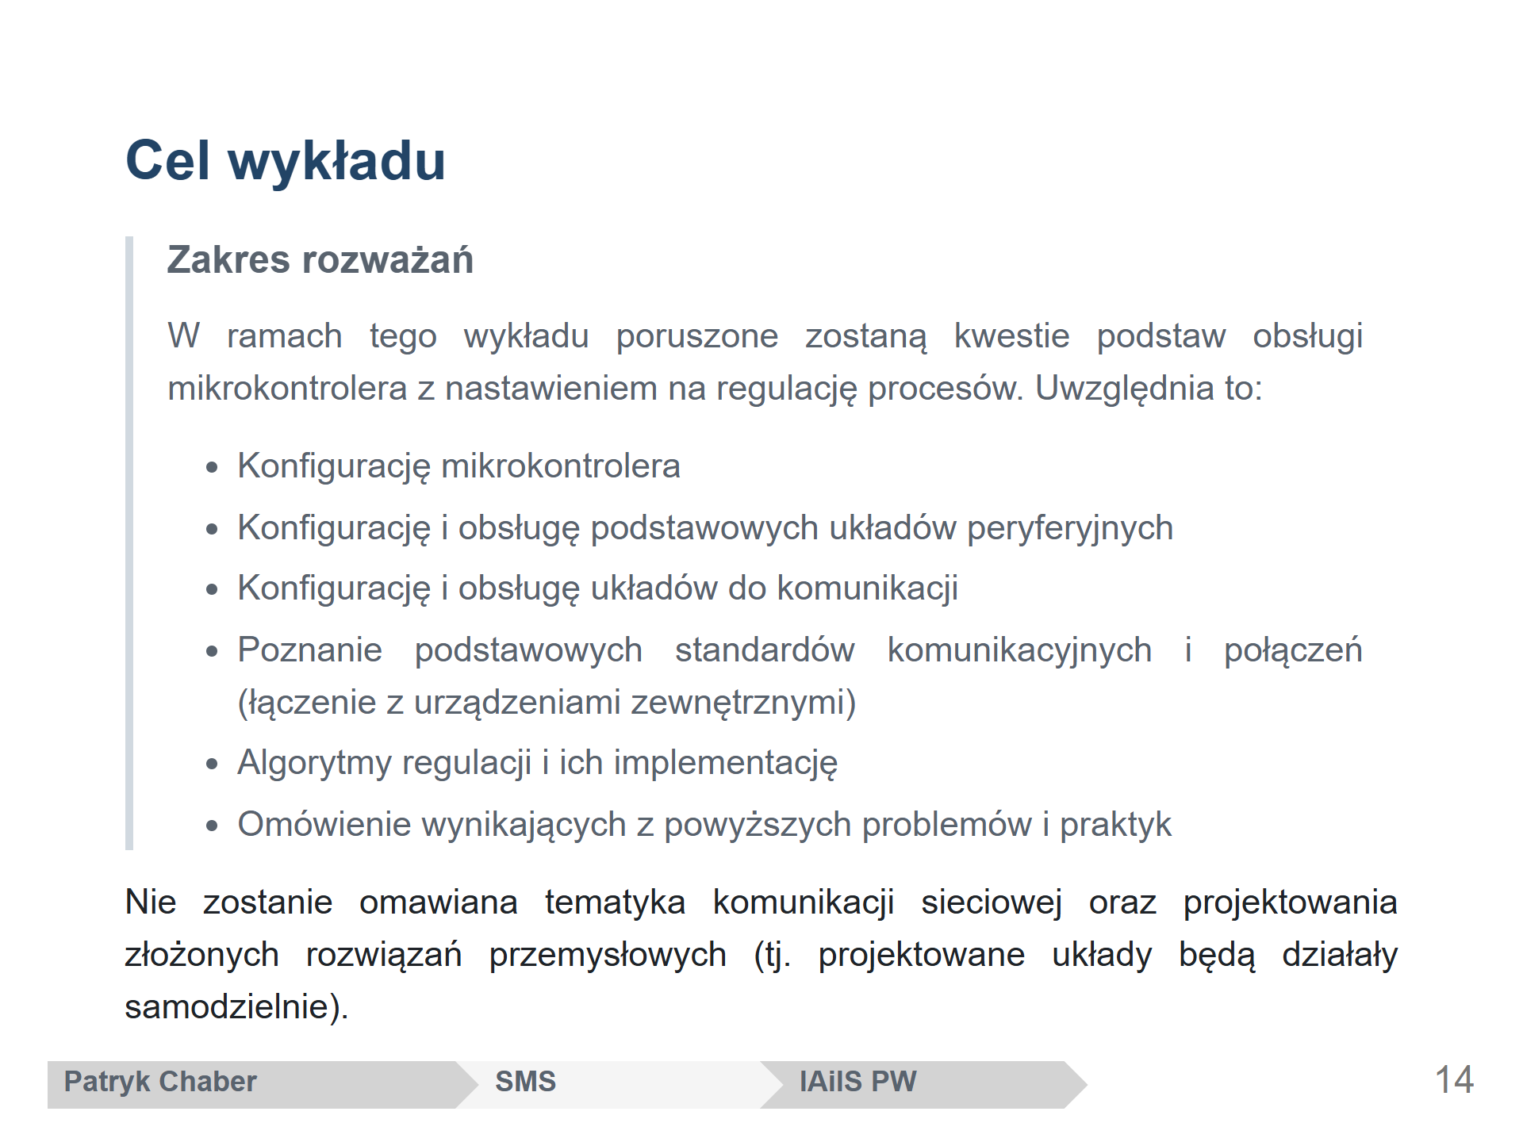
Notes:
Tutaj warto podkreślić, że celem jest nauka podstaw, które pozwolą na dalsze wytwarzania oprogramowania i układów pod kątem przemysłu 4.0, lecz ze względu na ograniczenia czasowe przygotowanie do komunikacji sieciowej i wieloagentowej nie jest realizowalne inaczej niż jako ogólne omówienie możliwości i koncepcji na koniec serii wykładów.

Slide 15
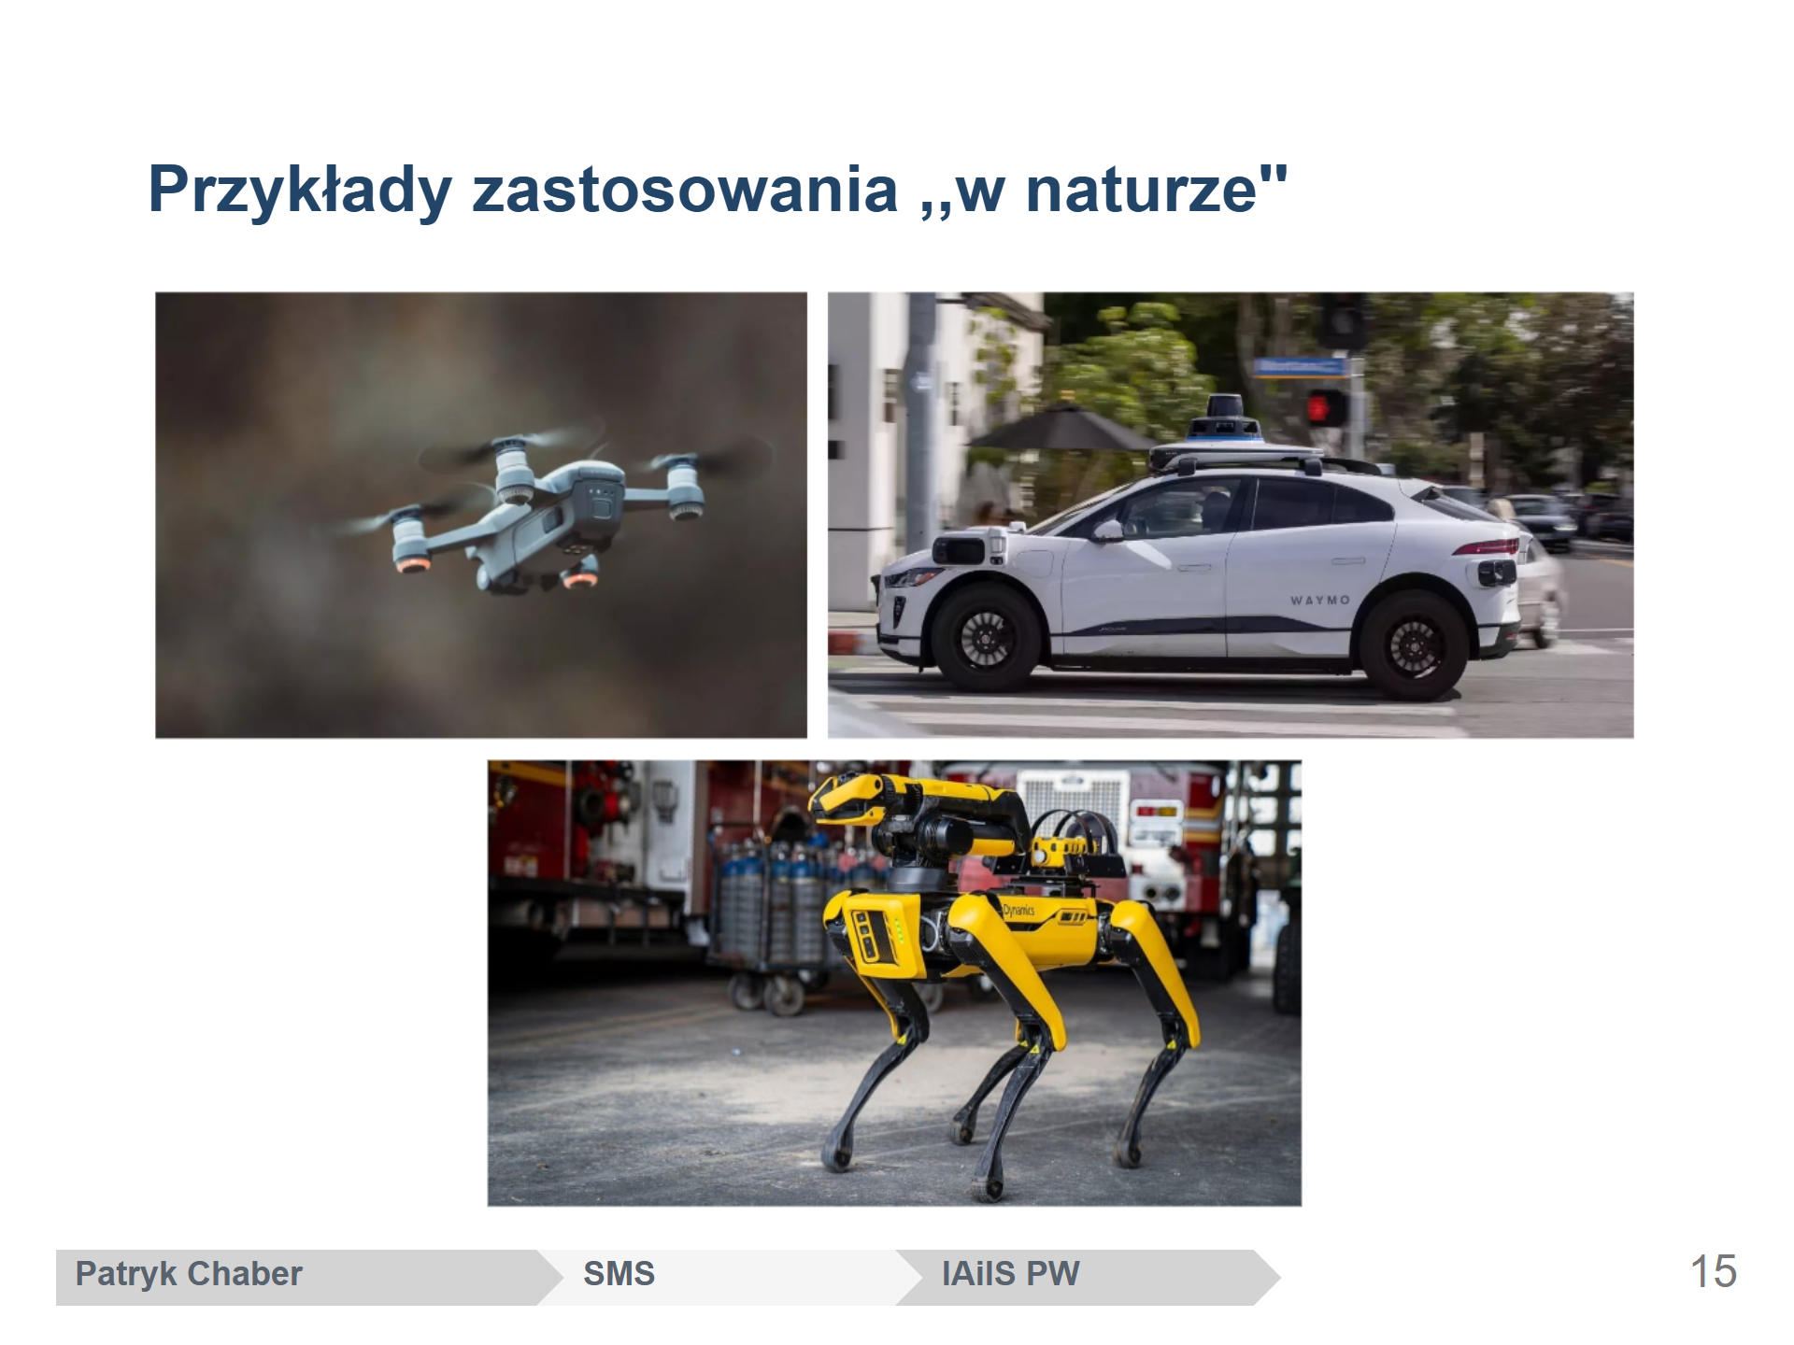
Notes:
Powyższe oznacza, że zastosowanie mikrokontrolerów do wszelkich zadań związanych z zasilaniem innym niż sieciowym jest korzystne. W związku z tym można je znaleźć w np. dronach, pojazdach autonomicznych, robotach mobilnych, itp.

Slide 16
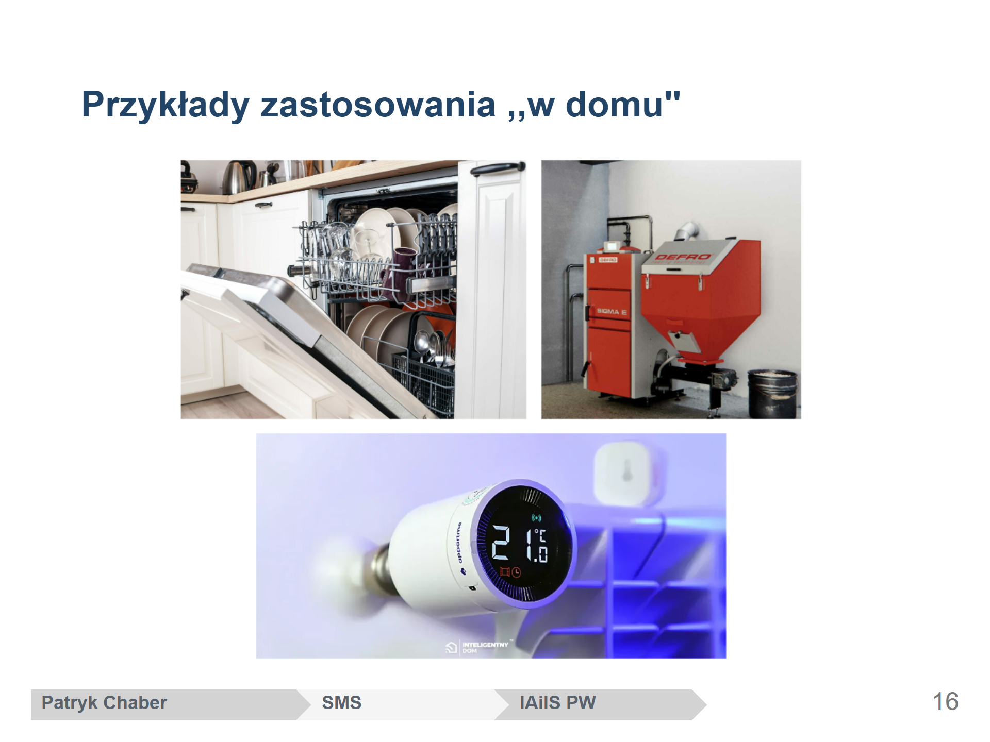
Notes:
Małe rozmiary powodują, że nadają się do zastosowania tam, gdzie stawianie komputera przemysłowego czy PLC jest niemożliwe. Mikrokontrolery więc można znaleźć np. w urządzeniach AGD, termostatach, klimatyzacjach, kotłach z automatycznym podajnikiem, itp.

Slide 17
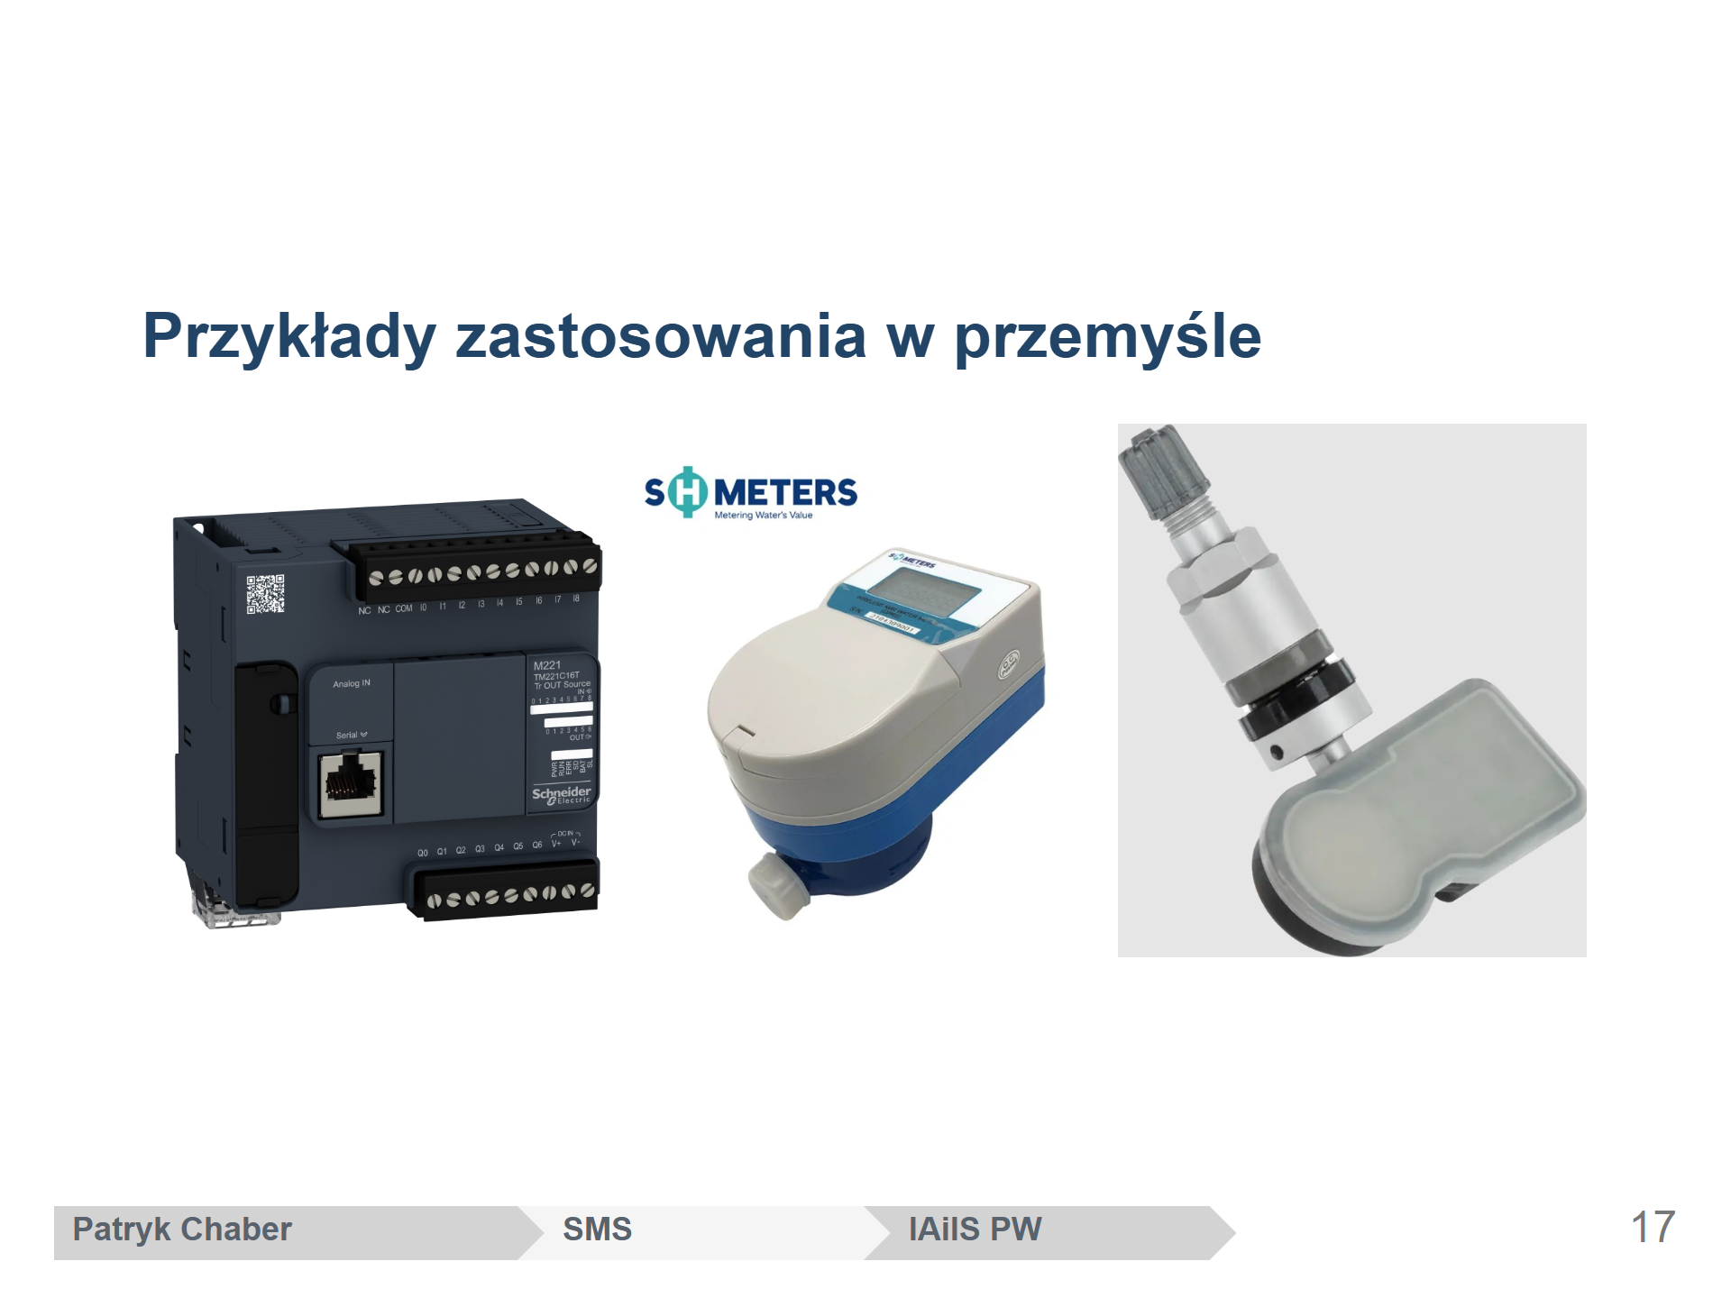
Notes:
Mówiąc szczerze trudno MI jest znaleźć zastosowania w przemyśle, gdyż wielokrotnie informacje na temat wnętrzności sprzętów przemysłowych są zatajone (nie dowiem się czy siedzi tam STM32, czy Arduino, czy może jakiś ASIC. Ogólnie to bazą PLC są często mikrokontrolery (nie umiem powiedzieć czy wszystkie, ale szczerze wątpię -- jakbym ja robił PLC, to bym go zrobił na ASICu). Dalej wszystko co jest inteligentne, czyli np. inteligentne wodomierze -- na 99 procent są na mikrokontrolerach. Tak samo czujniki rozproszone, tj. np. czujniki ciśnienia w oponach. Przy czym trzeba pamiętać, że to są ,,spekulacje'', gdyż niestety bez rozebrania takiego cuda i wygrzebania wnętrzności trudno mieć pewność, co jest w środku.
Łatwa konfiguracja komunikacji bezprzewodowej powoduje, że mikrokontrolery znajdują także zastosowanie w środowiskach rozproszonych, a więc w szczególności w Przemysłowym Internecie Rzeczy (IIoT).
W przemysłowym internecie rzeczy można wyróżnić kilka klas urządzeń -- urządzenia pomiarowe, takie jak czujniki temperatury, przepływu, ciśnienia; urządzenia wykonawcze, jak serwomechanizmy, manipulatory, zawory; urządzenia monitorujące, czyli urządzenia, które wyświetlają bieżące wartości pomiarów nie koniecznie je gromadząc, lub ewentualnie wykonują na pomiarach pewne dodatkowe operacje, jak wyznaczenie pewnych wielkości statystycznych; aż po urządzenia sterujące jak np. regulatory ciśnienia, temperatury, przepływu (formalnie rzecz biorąc to serwomechanizmy to też urządzenia sterujące, ale to już technikalia).
W tym całym IIoT natomiast (przynajmniej na potrzeby tego kursu) nas interesuje wyłącznie wycinek, dokładniej wycinek związany z regulacją. Do takich właśnie urządzen dążą nasze rozważania. posiadając więc zdolności projektowania systemów wbudowanych (będziemy je posiadać na pewno...) potrzebujemy jeszcze opanować do perfekcji algorytmy...}

Slide 18
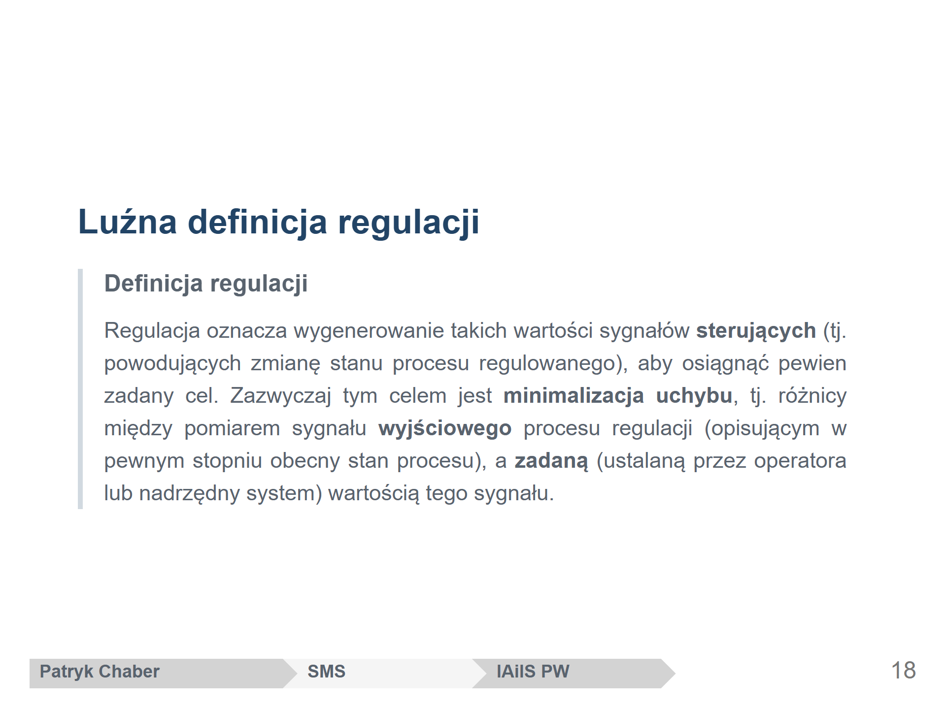
Notes:
Zacznijmy od definicji regulacji -- tak na wszelki wypadek.
Regulacja oznacza wygenerowanie takich wartości sygnałów **sterujących** (tj. powodujących zmianę stanu procesu regulowanego), aby osiągnąć pewien zadany cel. Zazwyczaj tym celem jest **minimalizacja uchybu**, tj. różnicy między pomiarem sygnału **wyjściowego** procesu regulacji (opisującym w pewnym stopniu obecny stan procesu), a **zadaną** (ustalaną przez operatora lub nadrzędny system) wartością tego sygnału.
Najprościej mówić o regulacji na przykładzie termostatu do grzejnika -- procesem regulowanym jest nagrzewanie pomieszczenia. Sygnałem wyjściowym (mierzonym) jest temperatura w pewnym punkcie w pokoju lub średnia temperatur w różnych miejscach w pokoju. Na potrzeby tego przykładu zależy nam, żeby sygnał wyjściowy był jeden. Sterowaniem jest ,,jak mocno odkręcimy grzejnik'', gdyż jako termostat do grzejnika mamy nadzieję, że możemy sterować jego ,,mocą''. Celem zazwyczaj w takim przypadku jest wspomniana minimalizacja uchybu (dokładniej kwadratu uchybu lub wartości absolutnej z uchybu), tj. doprowadzenie do zerowej różnicy między wartością zadaną a sygnałem wyjściowym. Cele jednak mogą być różne: może nam zależeć na minimalnym czasie regulacji (tj. czasie osiągnięcia wartości bliskich zadanej), zerowym przeregulowaniu (tj. żeby nie przekroczyć wartości zadanej -- ważne w robotyce!), osiągnięciu wartości zadanej do jakiegoś konkretnego momentu w przyszłości, itp. itd. Przy tym może nam zależeć na dodatkowych celach, jak np.: minimalne zużycie energii, nie przekroczenie ograniczeń na wartości sygnału wyjściowego, minimalne oscylacje, wysoka odporność na zakłócenia, wysoka stabilność pracy w obliczu zmieniających się warunków otoczenia. My będziemy się skupiać na klasycznej minimalizacji uchybu (kwadratu?) z ewentualną minimalizacją kwadratów przyrostów sterowań (głównie w kontekście DMC).
Regulacji dokonujemy stosując jeden z wielu **algorytmów regulacji**. Na tym wykładzie będziemy wykorzystywać trzy: algorytm regulacji z histerezą, algorytm regulacji PID (Proportional Integral Derivative) oraz algorytm regulacji DMC (Dynamic Matrix Control). Zazwyczaj zamiast mówić np. ,,algorytm regulacji PID’’ mówić będziemy ,,regulator PID’’.

Slide 19
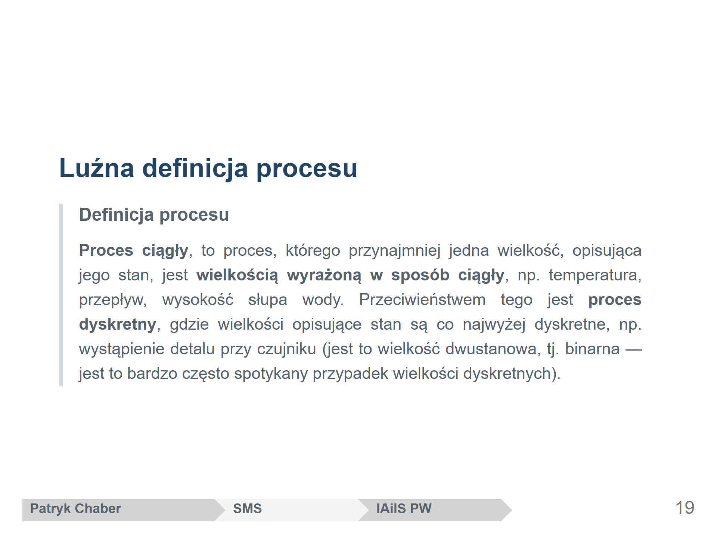
Notes:
Regulacji dokonujemy stosując jeden z wielu **algorytmów regulacji**. Na tym wykładzie będziemy wykorzystywać trzy: algorytm regulacji z histerezą, algorytm regulacji PID (Proportional Integral Derivative) oraz algorytm regulacji DMC (Dynamic Matrix Control). Zazwyczaj zamiast mówić np. ,,algorytm regulacji PID’’ mówić będziemy ,,regulator PID’’.
Pozostaje definicja procesu regulacji, a dokładniej **procesu ciągłego**, który będzie przedmiotem regulacji. Proces ciągły, to proces, którego przynajmniej jedna wielkość opisująca jego stan jest wielkością wyrażoną w sposób ciągły, np. temperatura, przepływ, wysokość słupa wody. Przeciwieństwem tego jest **proces dyskretny**, gdzie wielkości opisujące stan są co najwyżej dyskretne, np. wystąpienie detalu przy czujniku (jest to wielkość dwustanowa, tj. binarna — jest do bardzo często spotykany przypadek wielkości dyskretnych).

Slide 20
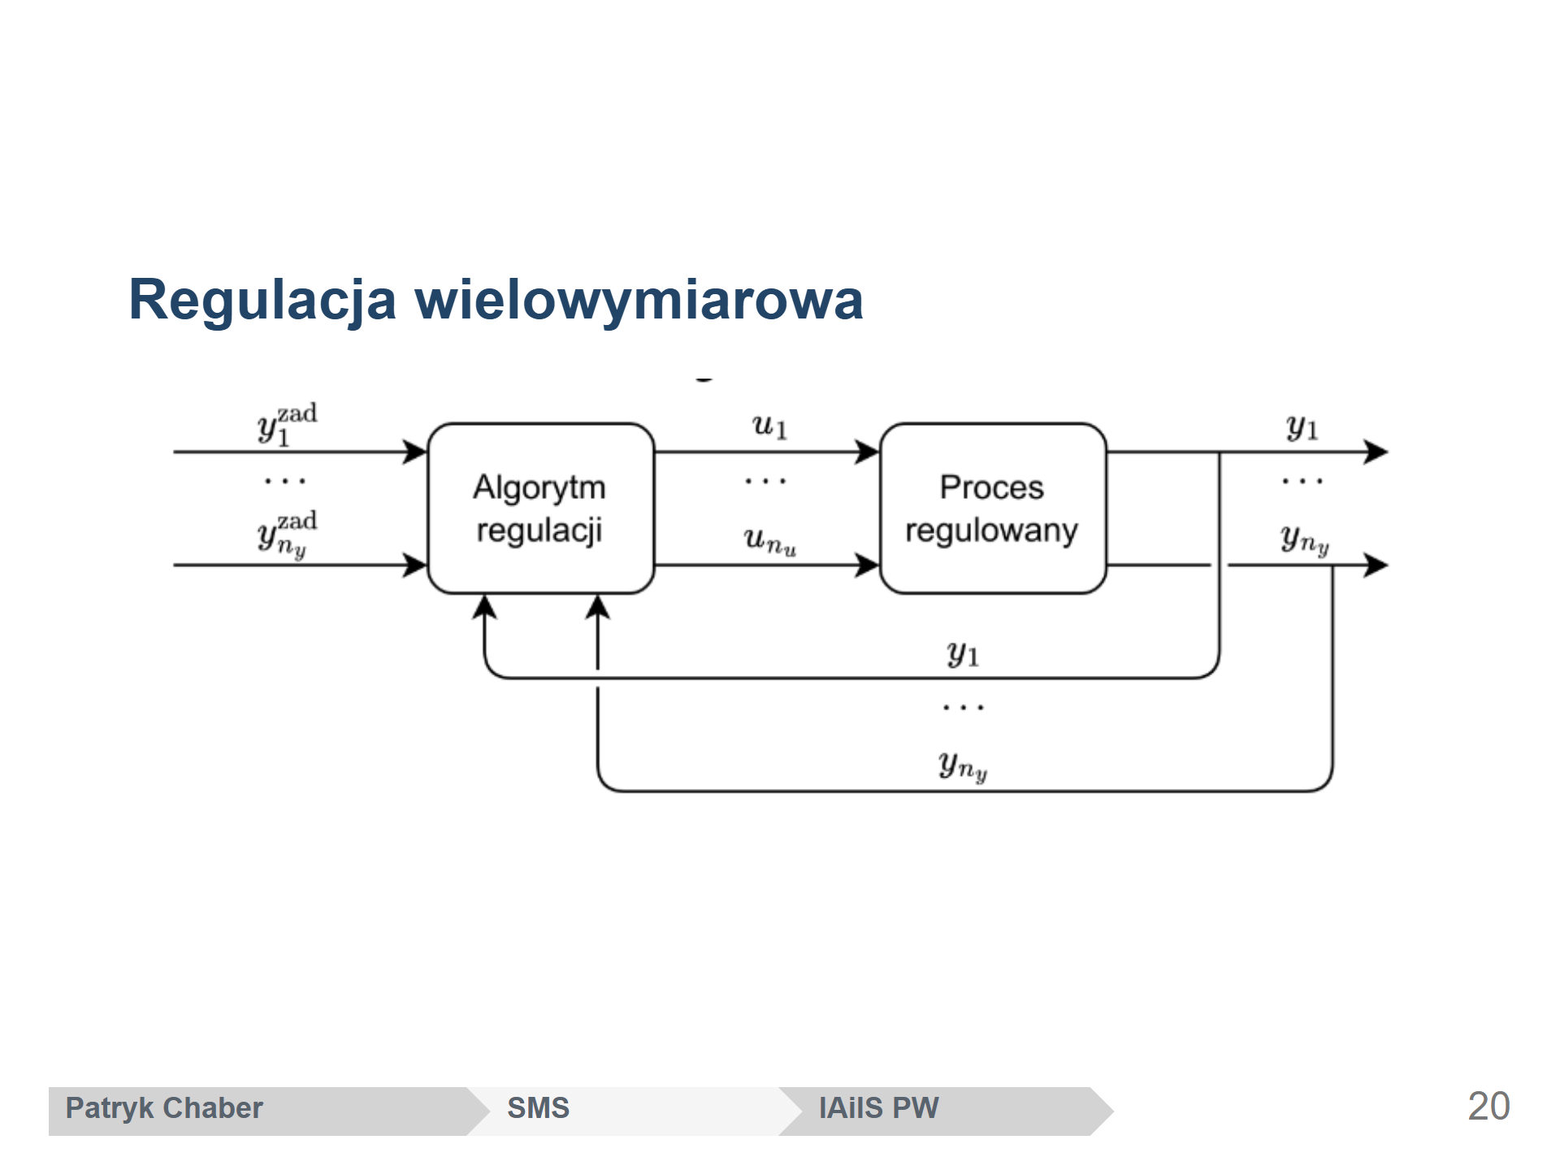
Notes:
Na proces regulacji można wpływać poprzez modyfikację sygnałów sterujących, tj. **sterowań** tego procesu. Są to sygnały, które zmieniają stan tego procesu. Zazwyczaj są one oznaczane jako $u$, lub jeśli jest ich więcej niż jeden to są one oznaczane od $u_1$ do $u_{n_u}$, gdzie $n_u$ to całkowita liczba sterowań. Analogicznie pewna cecha procesu może być zmierzona, taka wielkość jest nazywana wielkością mierzoną lub **wyjściem** procesu. Oznaczane jest ono symbolem $y$ lub jeśli jest więcej wyjść niż jedno, to kolejne wyjścia oznaczane są symbolami od $y_1$ do $y_{n_y}$, gdzie $n_y$ to całkowita liczba wyjść.
Algorytm regulacji do prawidłowego działania potrzebuje wartości zadanej do każdego wyjścia, które ma być regulowane. Wartość zadana oznaczana jest jako $y^{\mathrm{zad}}$ i reprezentuje to wartość do której regulator będzie starał się sprowadzić odpowiedni sygnał wyjściowy, aby różnica między zadaną a wyjściem była możliwie mała. Analogicznie jak wcześniej, gdy wyjść jest więcej niż jedno, to wartości zadanych powinno być także odpowiednio więcej i wtedy są one oznaczane symbolami od $y^{\mathrm{zad}}_1$ do $y^{\mathrm{zad}}_{n_y}$. Warto od razu wprowadzić, że różnica między wartością zadaną a wartością wyjściową procesu nazywa się **uchybem**, i jest oznaczana często jako $e = y^{\mathrm{zad}}-y$ lub oczywiście przy większej liczbie wyjść $e_i = y^{\mathrm{zad}}_i - y_i$ dla $i = 1, \ldots, n_y$.
Jest to stosunkowo długi opis prostej idei — regulator tak ,,kręci’’ sterowaniami, aby wyzerować uchyb. W zależności od algorytmu różnie wygląda proces ,,kręcenia’’.

Slide 21
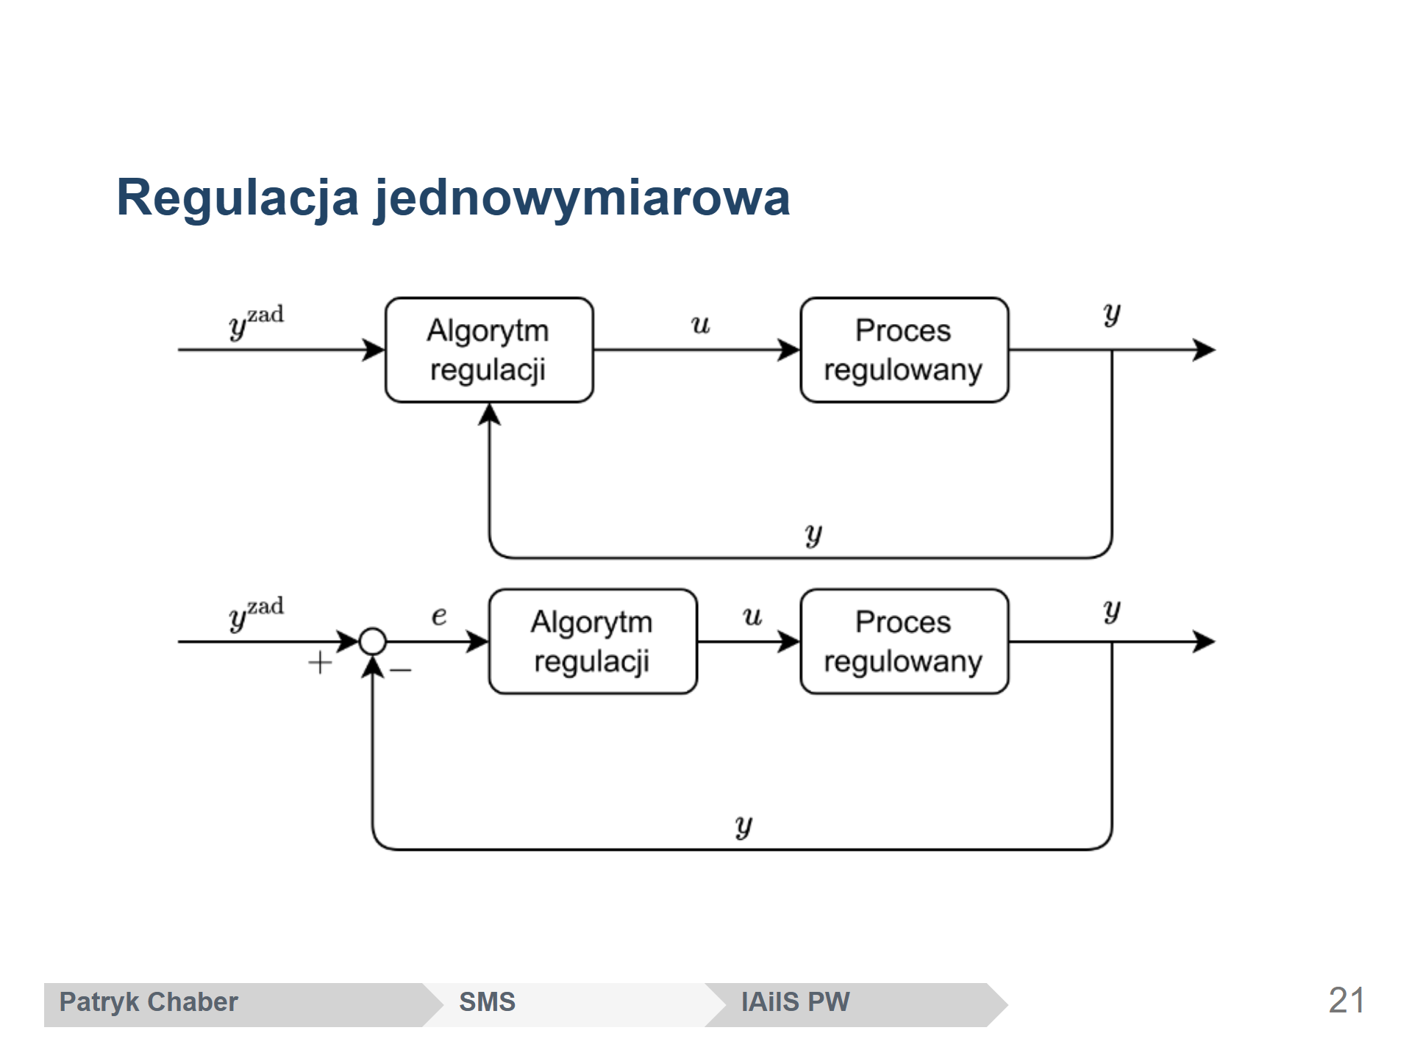
Notes:
Na szczęście my będziemy skupiali się na uproszczonej wersji powyższego zadania, dokładniej na wersji jednowymiarowej, tj. o jednym wejściu i jednym wyjściu. A czasem, jeśli algorytm regulacji pracuje w oparciu o uchyb sygnału (jak np. PID), a nie osobno informacje o wartości zadanej i wyjściu, to możemy pokazać to następująco. Ponieważ jednak rozpatrywać będziemy nie tylko regulator PID a także i DMC, to lepiej będzie rozważać postać algorytmu, który przyjmuje osobno wartość zadaną i mierzoną.

Slide 22
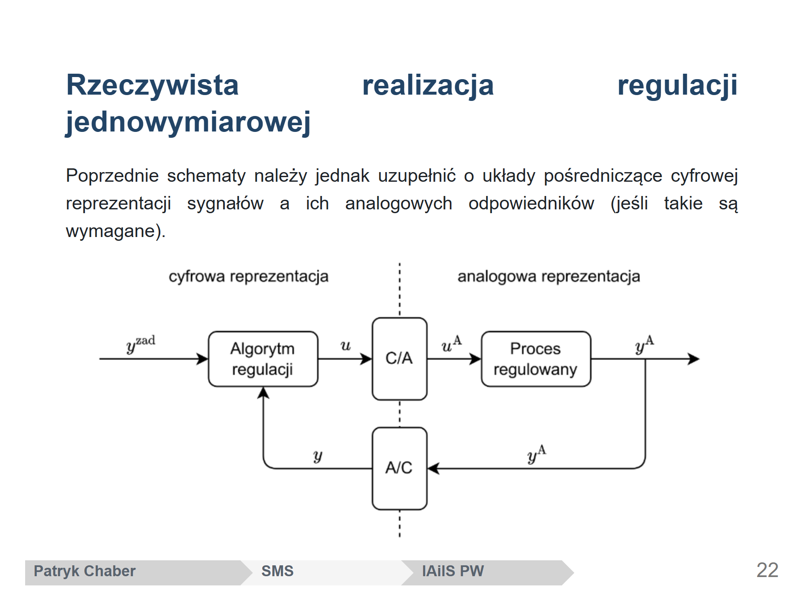
Notes:
Wszystkie dotąd postaci pętli regulacji mają sens pod warunkiem, że wykonujemy to w środowisku wyidealizowanym, jak np. w symulacji. Oznacza to, że sygnał wygenerowany przez algorytm regulacji trafia w idealnym stanie (bez utraty precyzji, bez szumu) do proces regulowanego. Tak samo pomiar z procesu regulowanego zakładamy że trafia w stanie idealnym do regulatora. W praktyce tak nie będzie, gdyż algorytm regulacji zapisany jest jako program na mikrokontrolerze i pracuje na cyfrowych reprezentacjach pewnych sygnałów rzeczywistych — pomiarach pewnych wielkości procesu regulowanego. Stąd też precyzyjniej jest powyższą pętlę regulacji narysować następująco:
Warto tutaj wspomnieć, że nie zawsze komunikacja następuje ,,po kablach'', nie mówiąc o tym, że nie zawsze wielkości procesowe wyrażone są z wykorzystaniem sygnałów analogowych. Czasem jest to komunikacja cyfrowa, często na dodatek przeniesiona do ,,eteru''. Stąd też dopisek ,,jeśli takie są wymagane''. Nie mniej mikrokontrolery warto rozpocząć od ADC i DAC, stąd używam regulacji jako pretekstu do zainteresowania się tym tematem.

Slide 23
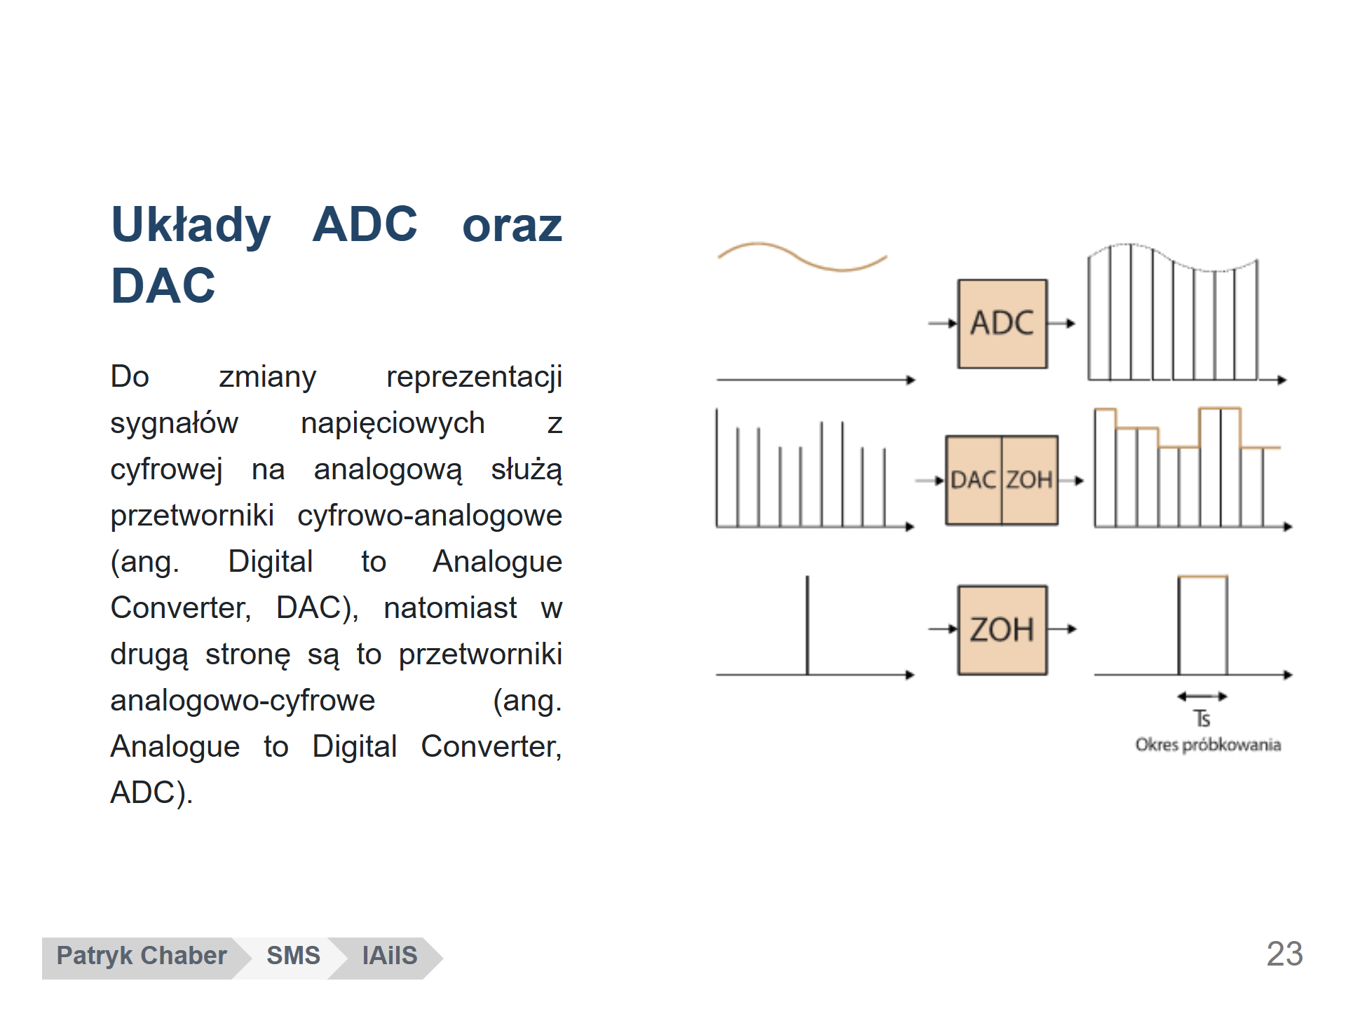
Notes:
Powyższy rysunek zakłada, że sygnał sterowania konwertowany jest na postać analogową sygnału z wykorzystaniem jakiegoś przetwornika Cyfrowo Analogowego (C/A). Sygnał mierzony natomiast konwertowany jest z postaci analogowej na cyfrową za pomocą przetwornika Analogowo Cyfrowego (A/C). Nie zawsze taka konwersja jest konieczna — czasem proces regulowany wymaga sterowania poprzez wysłanie mu wiadomości w postaci cyfrowej (nie ma więc konwrsji na sygnał analogowy). Analogicznie możemy mieć sytuację, w której to pomiar przekazywany jest już w postaci cyfrowej (najczęściej w wyniku ukrytej konwersji po stronie procesu regulowanego).
O ile konwersja sygnału analogowego na cyfrowy zdaje się być intuicyjna i może być skrótowo przedstawiona tak jak na rysunku poniżej, o tyle konwersja z cyfrowego sygnału na analogowy jest mniej oczywista.
Sygnał analogowy może być konwertowany na postać cyfrową wyłącznie w pewnych wybranych chwilach czasowych, choć przy odpowiednio częstym **próbkowaniu** pomiar ten wydaje się być niemal ciągły w czasie. Analogicznie konwersja sygnału cyfrowego na analogowy może być wykonywana co jakiś okres próbkowania — jednak sygnał ciągły nie może być dyskretny w czasie, więc często między kolejnymi konwersjami sygnału cyfrowego na analogowy, wartość sygnału analogowego jest podtrzymywana, co właśnie oznacza oznaczenie ZOH (Zero Order Hold). Alternatywnie można by było przeprowadzać interpolację liniową lub kwadratową pomiędzy kolejnymi wartościami sygnału analogowego, natomiast często pokazane podejście jest wystarczające.

Slide 24
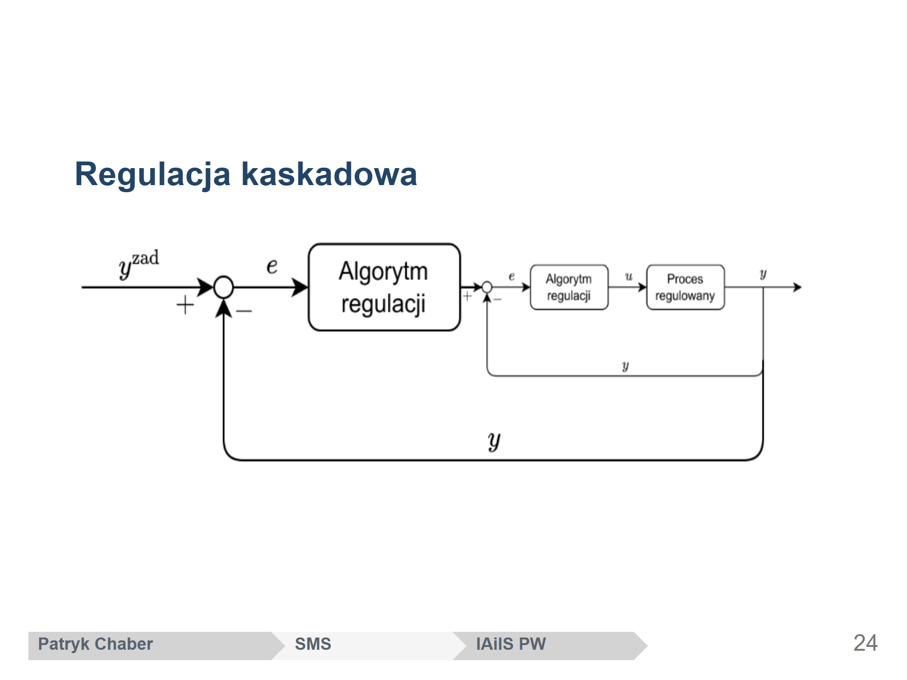
Notes:
Mikrokontrolery zazwyczaj wykorzystywane są i będą w regulacji niskopoziomowej, tj. regulacji, gdzie potrzebne są szybkie czasy przetwarzania, natomiast procese regulacji nie są bardzo skomplikowane. Przykładem takiej regulacji jest regulacja prędkością obrotową np. koła w samochodzie elektrycznym. Celem takiej regulacji jest możliwie szybkie osiągnięcie zadanej wartości prędkości obrotowej, czy w szczególności utrzymanie tej prędkości pomimo zmieniających się warunków (zakłóceń), np. zmiana kąta nachylenia terenu. Nad tym czuwać jednak musi inny regulator, który decyduje o tym z jaką prędkością każde z kół ma się obracać, co pozwala np. na programową implementację mechanizmu różnicowego, układu ABS, ESP. Nad tym dalej może czuwać kolejny układ, który zajmuje się optymalizacją zużycia energii, czy mechanizm unikania kolizji.
Wynikiem każdego wyższego poziomu regulacji jest wartość zadana dla niższego poziomu regulacji, co powoduje, że schemat takowej regulacji przypomina kaskadę. Warto zauważyć, że często im wyższy poziom regulacji, tym dłuższe są okresy interwencji, a także bardziej skomplikowane zadanie. Oznacza to że jednocześnie potrzebne są większe moce obliczeniowe, a także potrzeba zastosowania bardziej zaawansowanych układów (np. do rozpoznawania obrazu, wspomagania obliczeń głębokich sieci neuronowych). Im niżej natomiast tym prostsze problemy i szybsze regulatory są potrzebne. Czasem są one zrealizowane na bazie mikrokontrolera, a czasem wystarczające jest zastosowanie dedykowanego układu bazującego na wzmacniaczu operacyjnym.

Slide 25
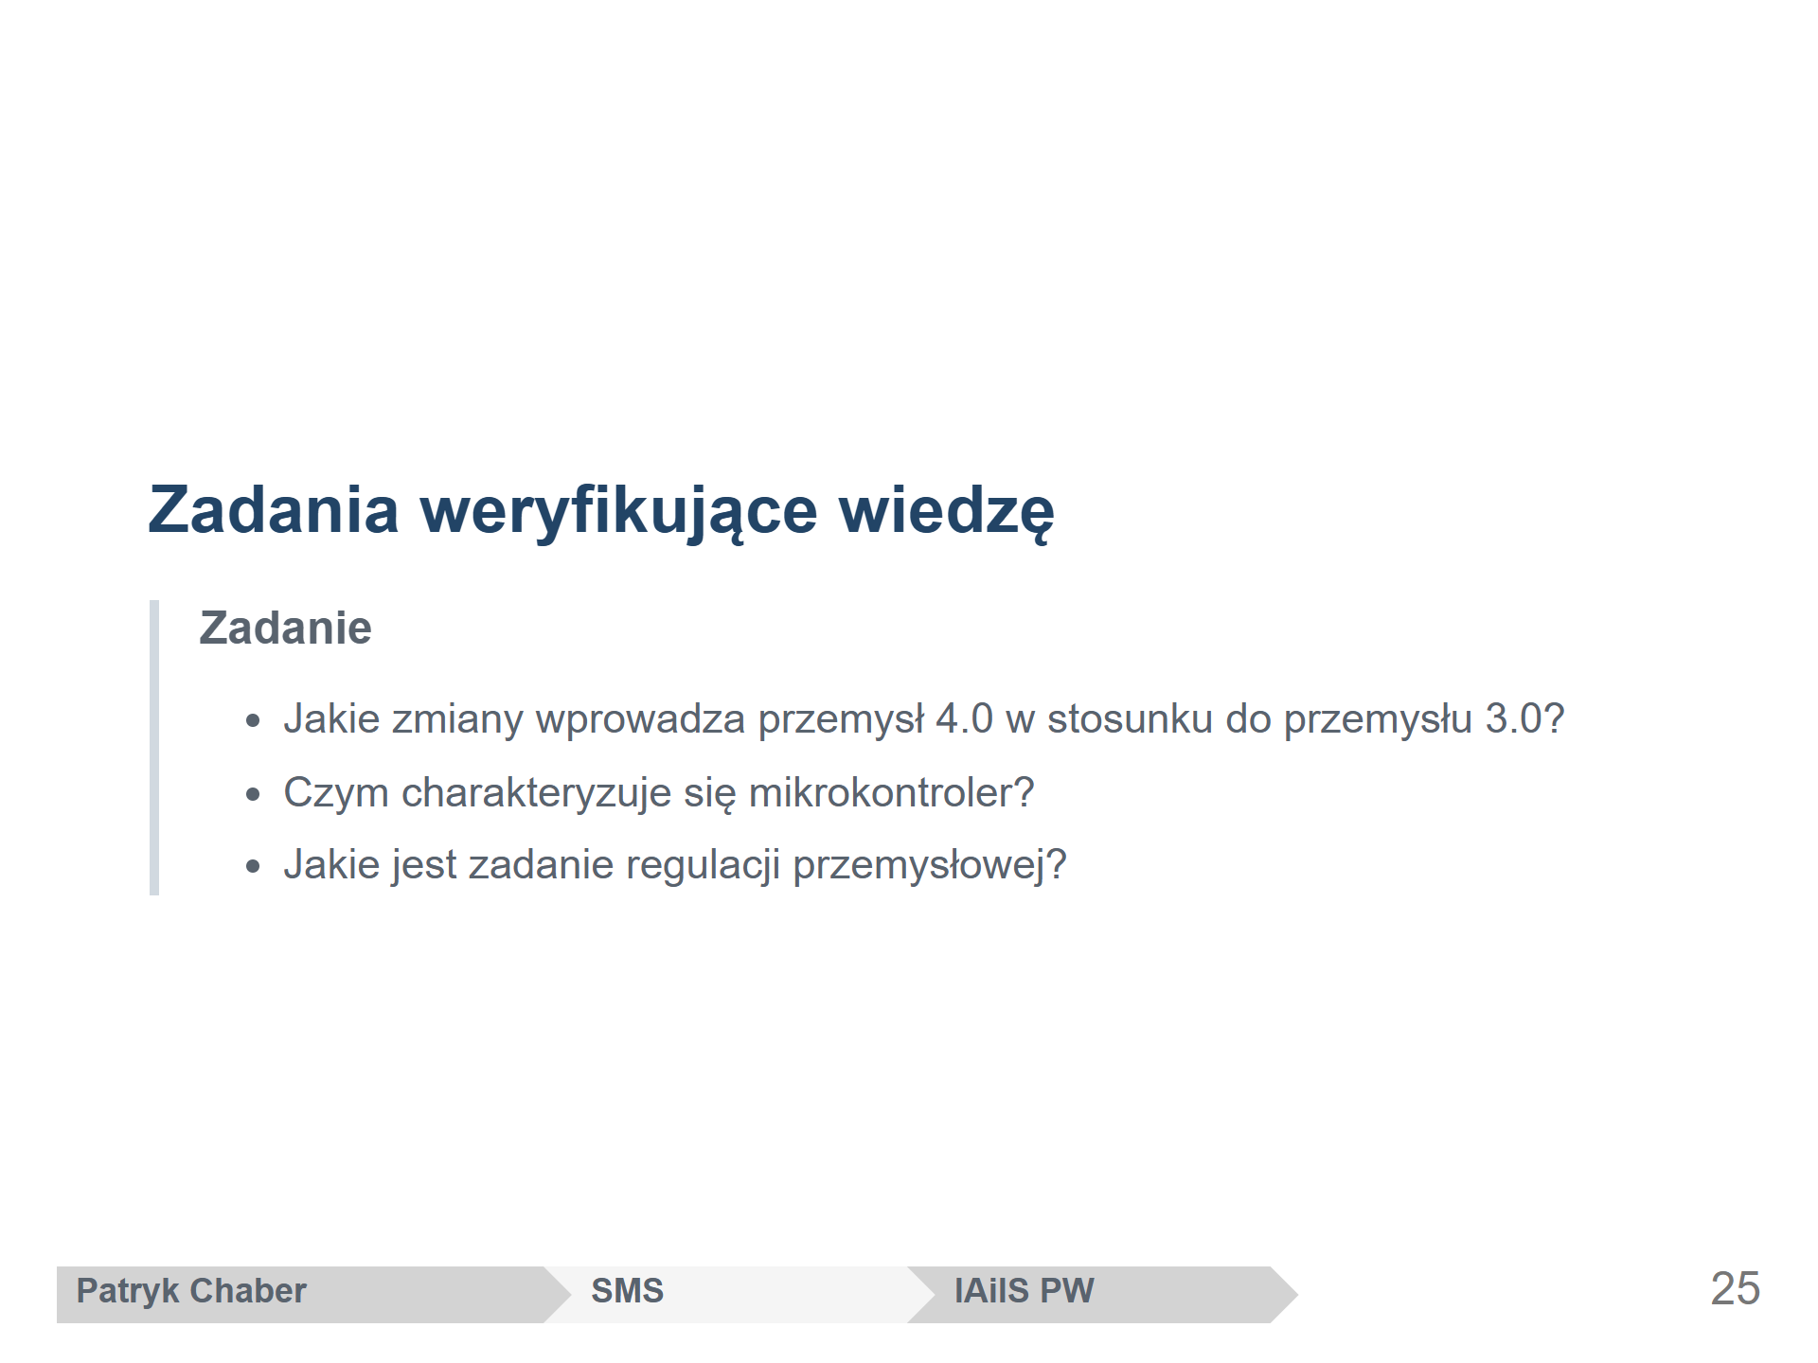

Slide 26
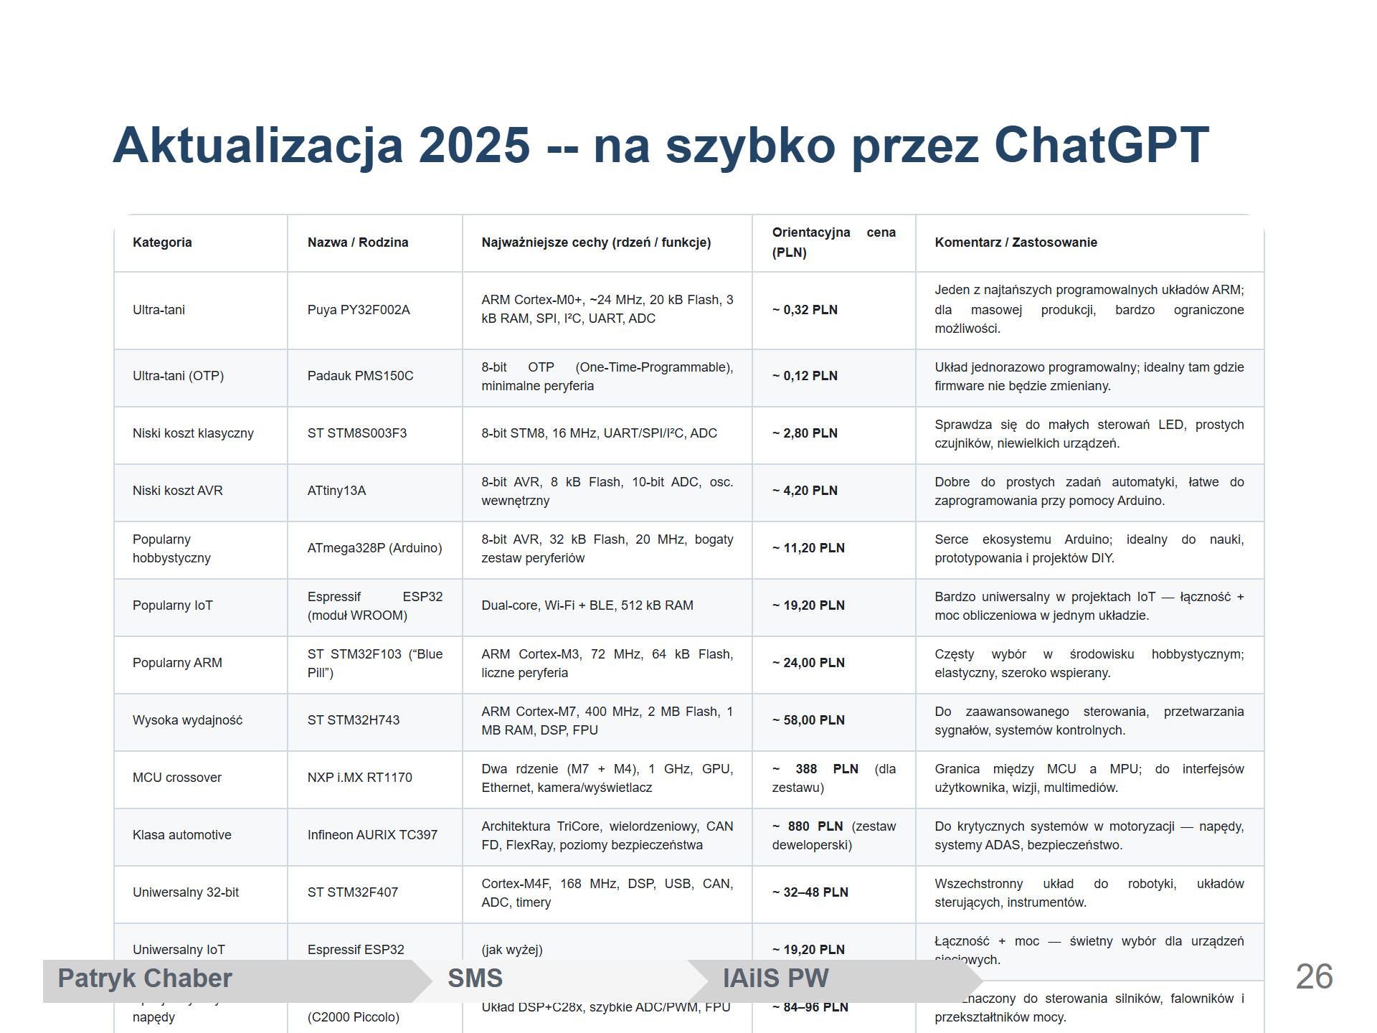

Slide 27
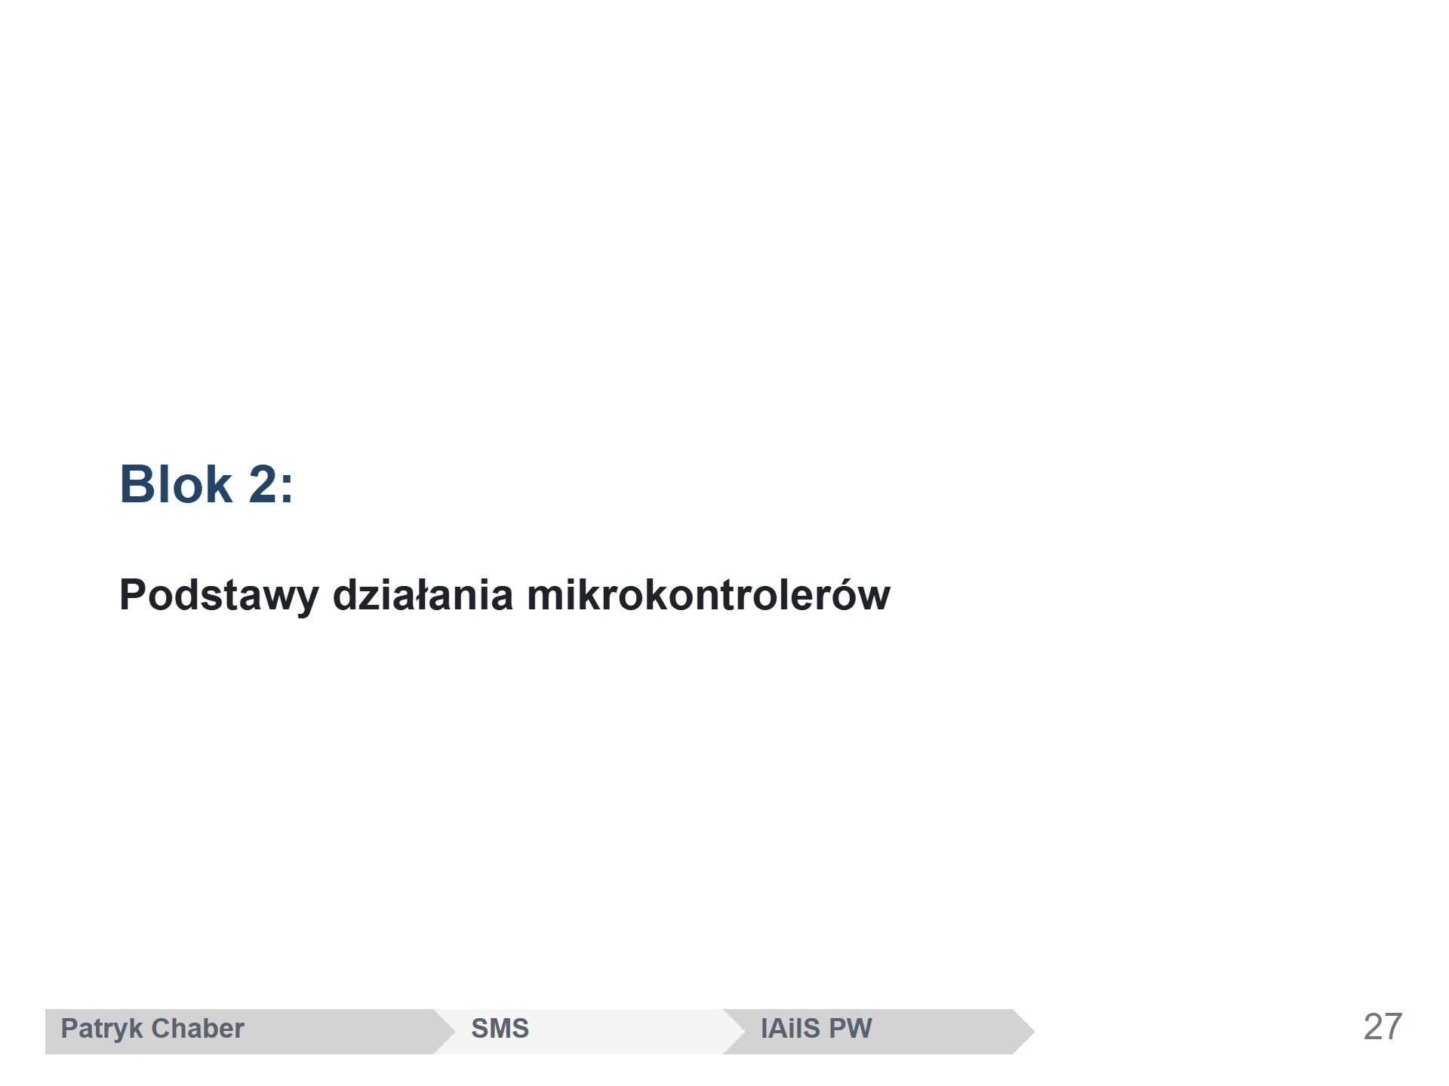
Notes:
Mikrokontrolery różnią się od siebie przede wszystkim maksymalnymi prędkościami zegarów taktujących poszczególne układy mikrokontrolera, dostępną pamięcią SRAM i Flash, a także rodzajami i liczbą układów peryferyjnych. Z dodatkowych cech warto wyróżnić temperaturę pracy i przechowywania mikrokontrolera, zakres napięcia zasilającego, jak i napięcia ,,wejściowe’’ i ,,wyjściowe’’ tolerowane przez piny mikrokontrolera. Ostatecznym aspektem wartym podkreślenia jest opakowanie mikrokontrolera — im mniej ,,nóżek’’ tym mniej funkcjonalności może zostać wykorzystanych jednocześnie.

Slide 28
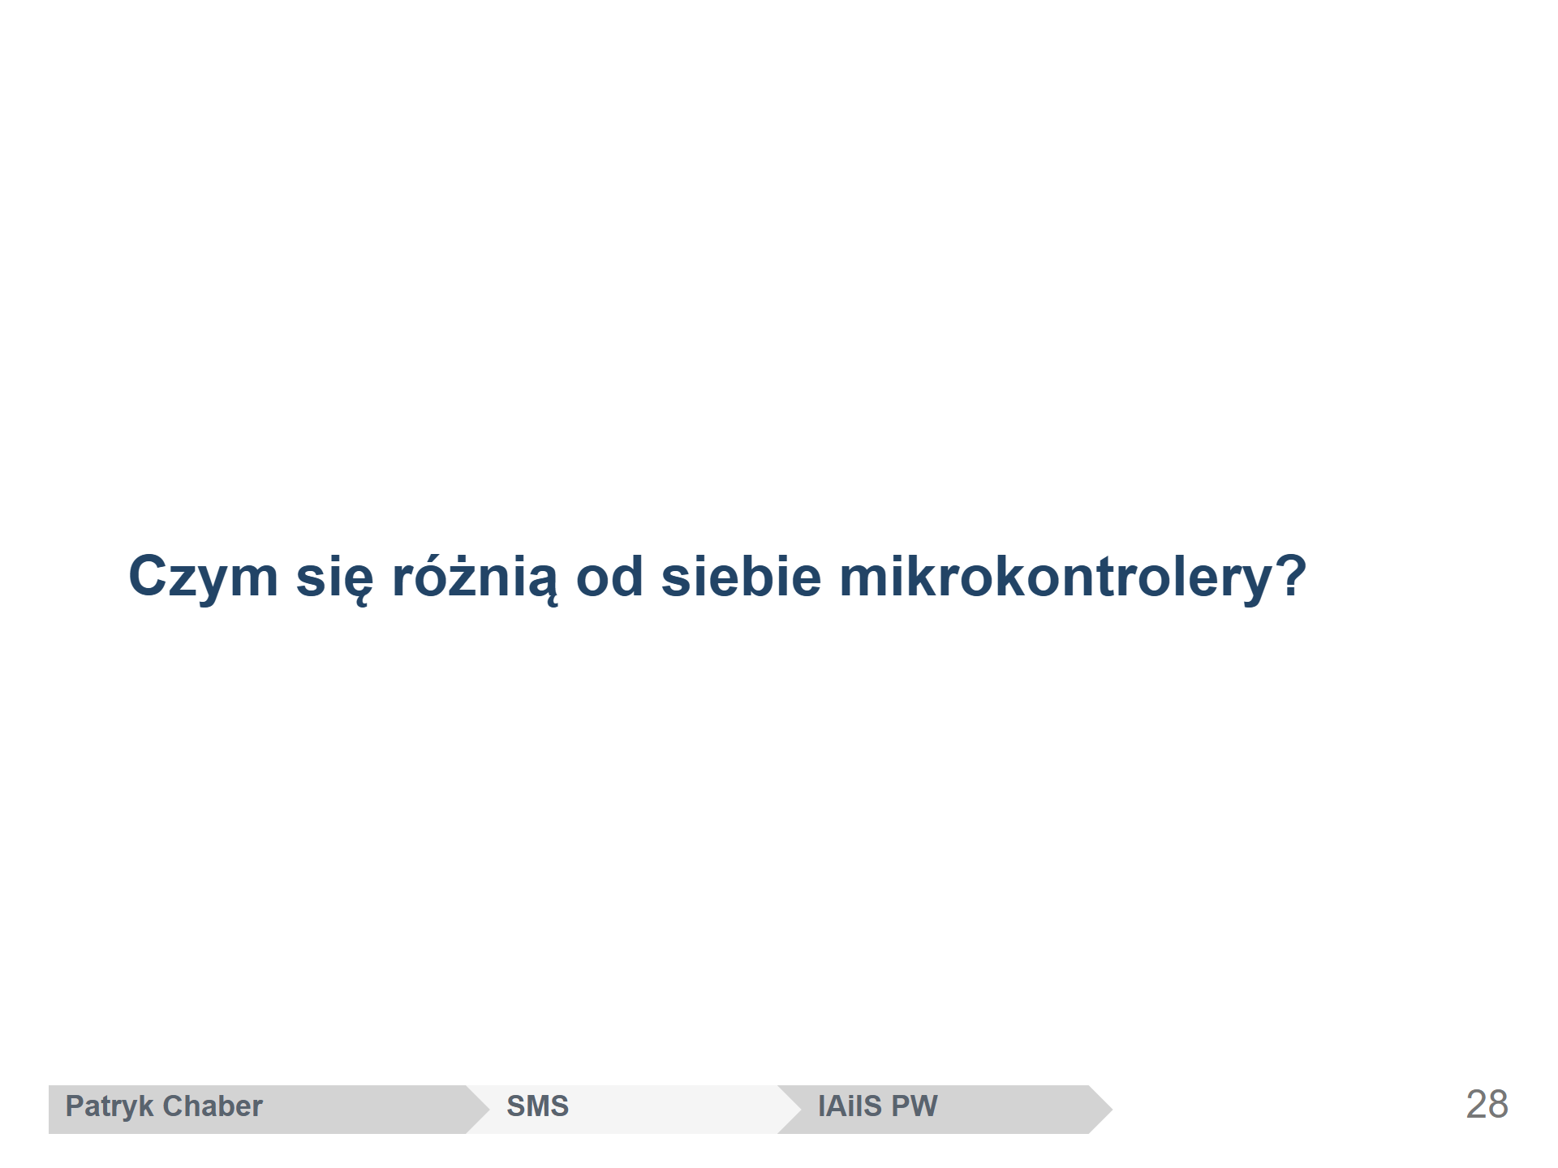

Slide 29
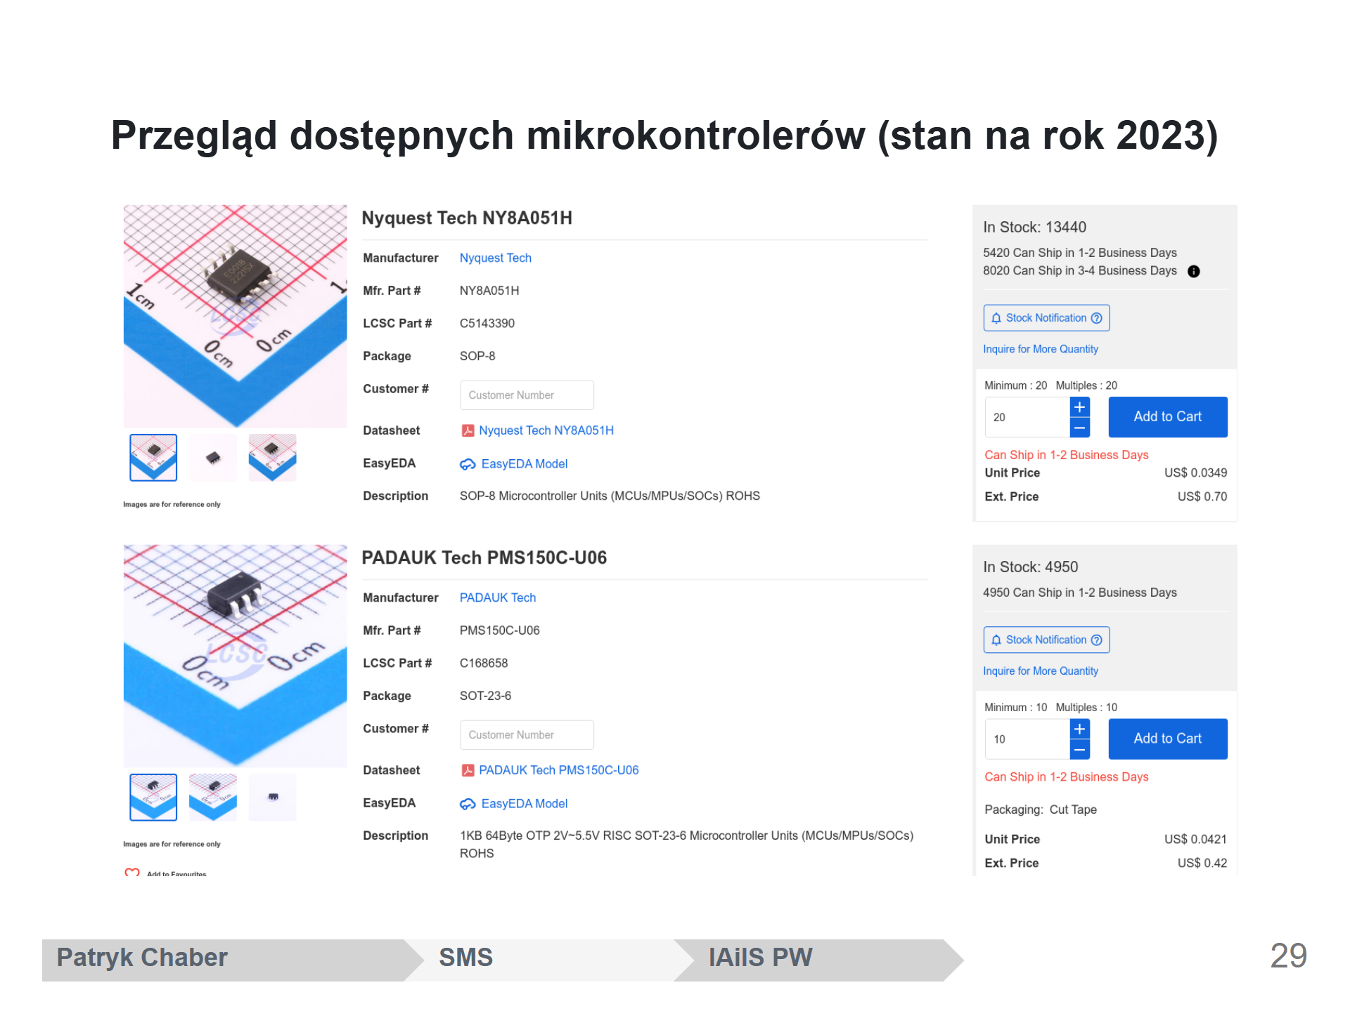
Notes:
Warto zauważyć, że najtańszy mikrokontroler kosztuje w okolicach kwoty za pojedyncze rezystory sprzedawane detalicznie lub niektóre złącza (plastik i dwa bolce). Dopiero po obejrzeniu dokumentacji wyraźniej widać skąd się bierze taka niska cena za te układy.

Slide 30
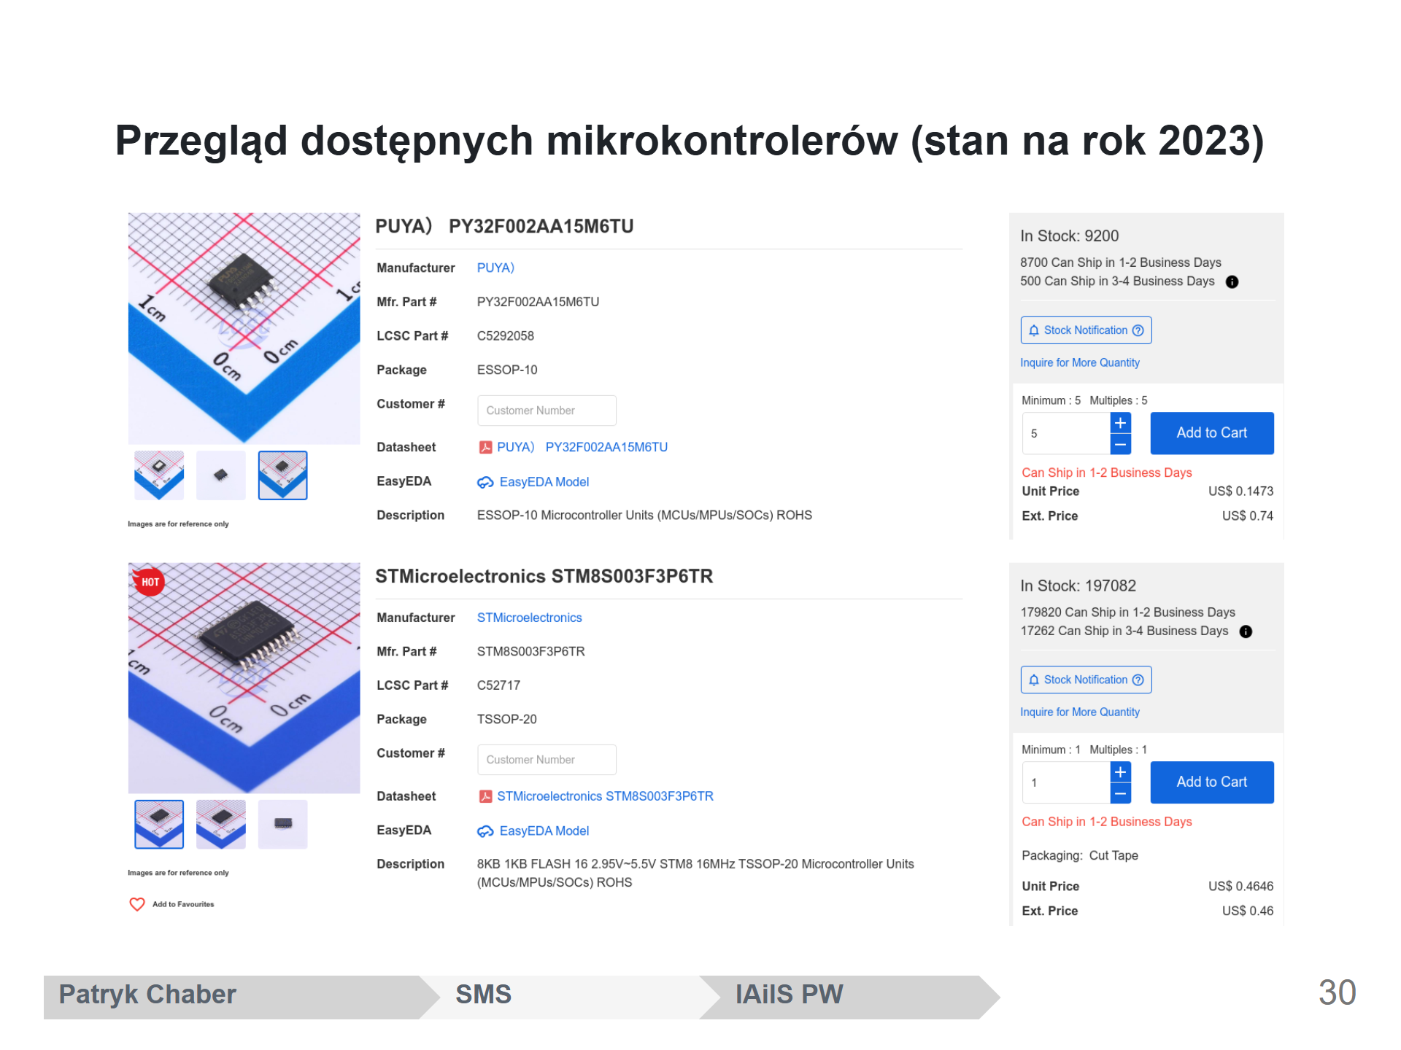
Notes:
Warto zauważyć, że najtańszy mikrokontroler kosztuje w okolicach kwoty za pojedyncze rezystory sprzedawane detalicznie lub niektóre złącza (plastik i dwa bolce). Dopiero po obejrzeniu dokumentacji wyraźniej widać skąd się bierze taka niska cena za te układy.

Slide 31
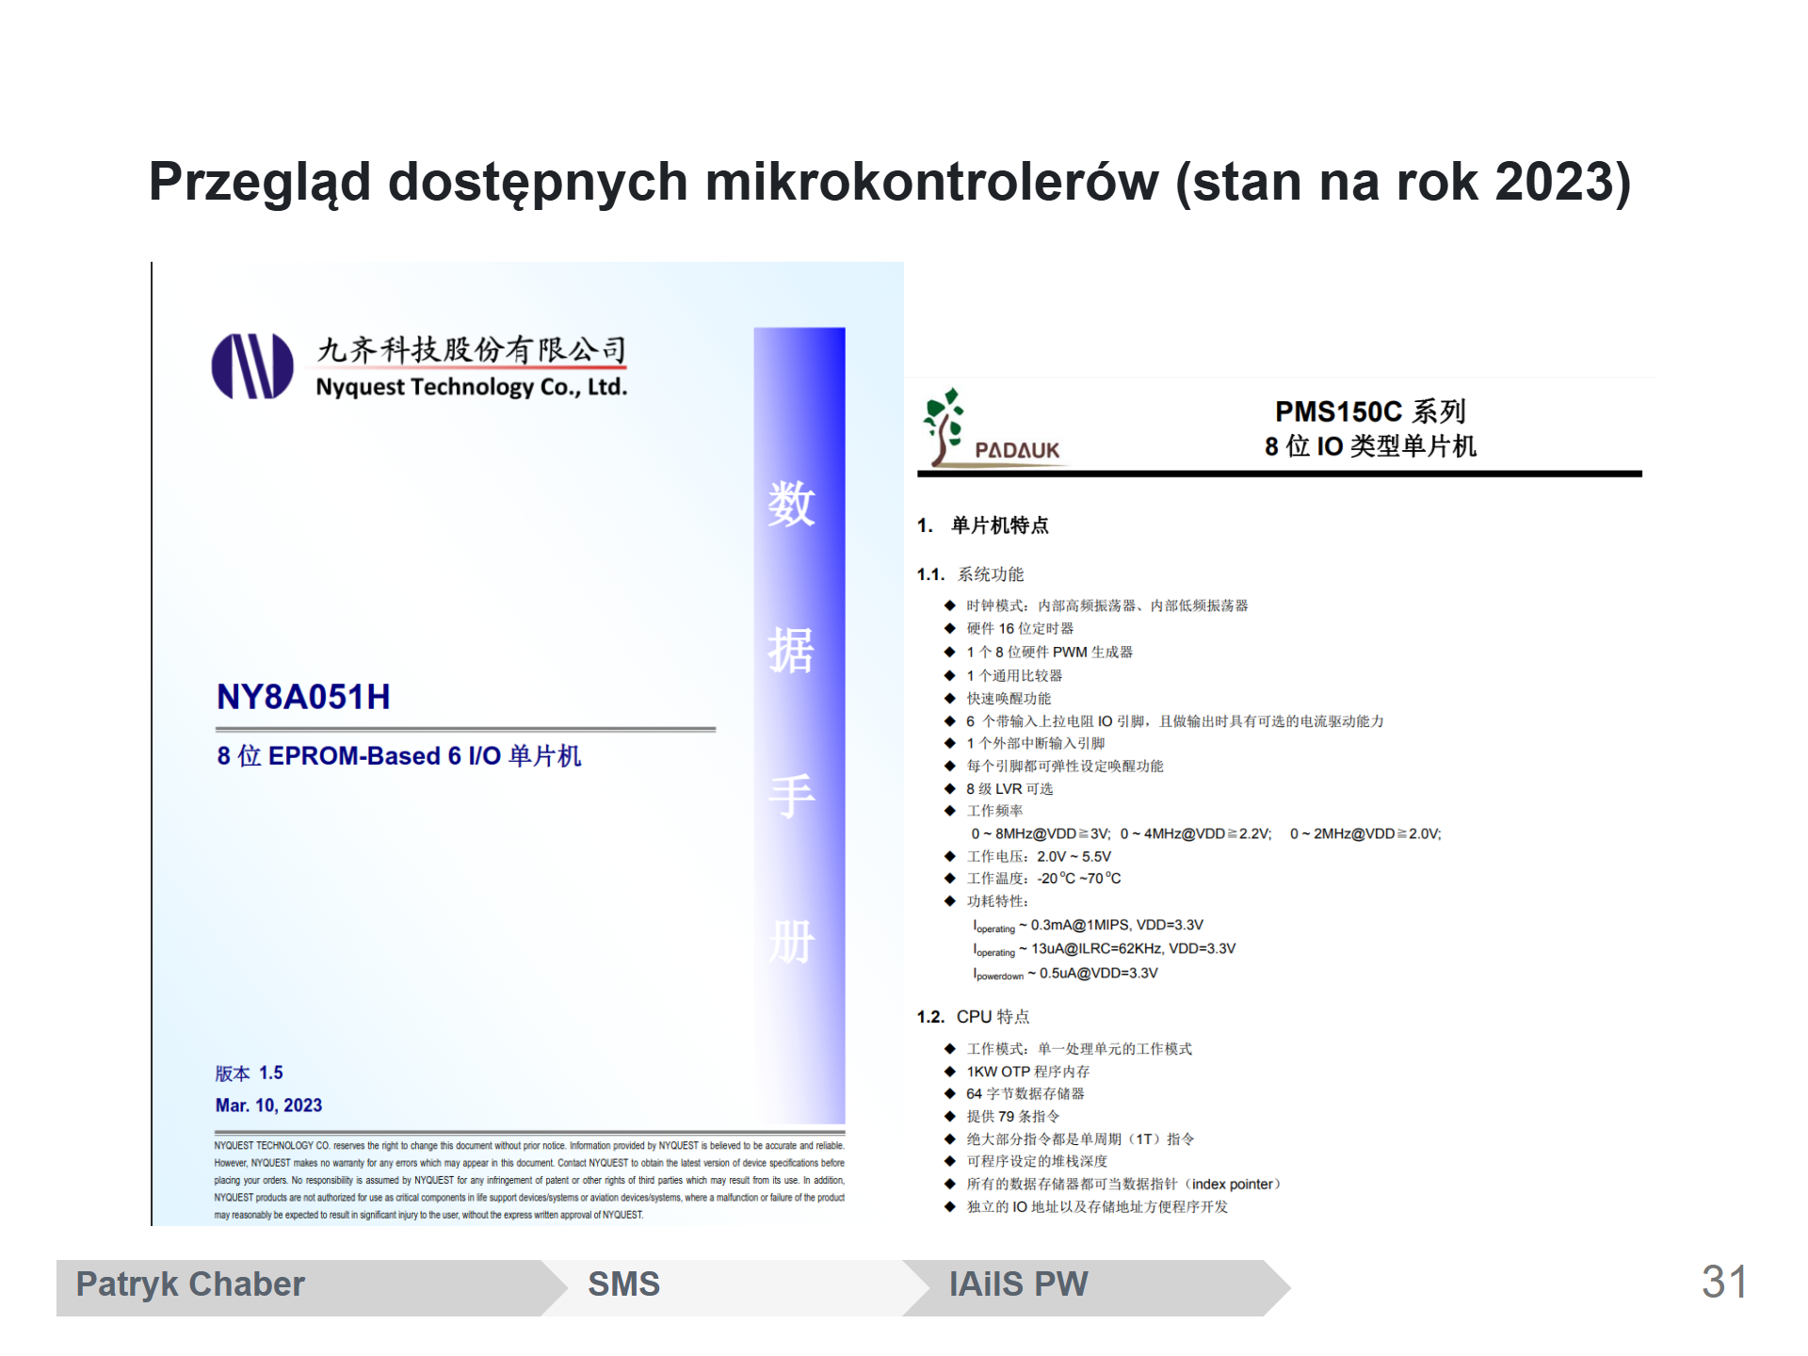
Notes:
Powyższe dwa charakteryzują się wspólnymi okolicami produkcji (co w sumie nie dziwi, gdyż i tak większość elektroniki stamtąd pochodzi). Drugą jednak ważniejszą cechą łączącą te dwa układy jest oznaczenie ,,EPROM-Based’’ i ,,OTP’’. Pierwsze łatwo pomylić z EEPROM (Electrically Erasable Programmable Read-Only Memory), podczas gdy EPROM (Erasable Programmable Read-Only Memory) mimo, że wciąż jest ,,usuwalny’’, to jest to wykonywane przez dostarczenie specjalnego światła UV przez okienko w układzie. Niestety w tych układach takich okienek nie ma (co znacznie obniża koszt produkcji mikrokontrolera). OTP w tym przypadku oznacza ,,One Time Programmable’’, tj. można ten układ zaprogramować wyłącznie jeden raz.
O ile koszt produkcji oparty na takich układach jest bardzo niski, o tyle rozwój oprogramowania na taki mikrokontroler wymaga albo kupienia/wytworzenia symulatora/emulatora środowiska docelowego, albo zakup mnóstwa takich układów ze świadomością, że wiele z nich trafi do kosza (jeden test — jeden mikrokontroler).

Slide 32
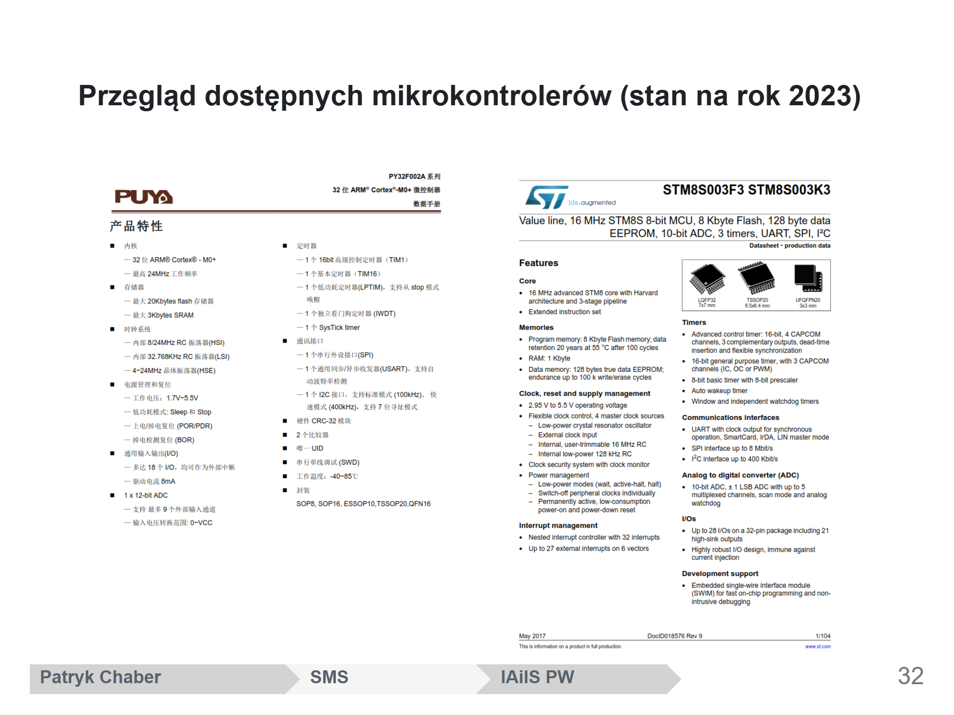
Notes:
Mimo, że PY32 też jest udokumentowany w charakterystycznym języku, to parametry jego sprawiają, że jest on bardzo użytecznym mikrokontrolerem. Ponoć istnieje także dla niego darmowe (wytworzone przez entuzjastów) oprogramowanie do rozwijania oprogramowania na ten mikrokontroler. Co najważniejsze jednak, posiada on pamięć Flash, a więc pamięć, ktorą można nadpisać. STM8 nie tylko ma czystą i przejrzystą dokumentację, ale także posiada dedykowane, darmowe środowisko programistyczne pozwalające na łatwy rozwój oprogramowania.

Slide 33
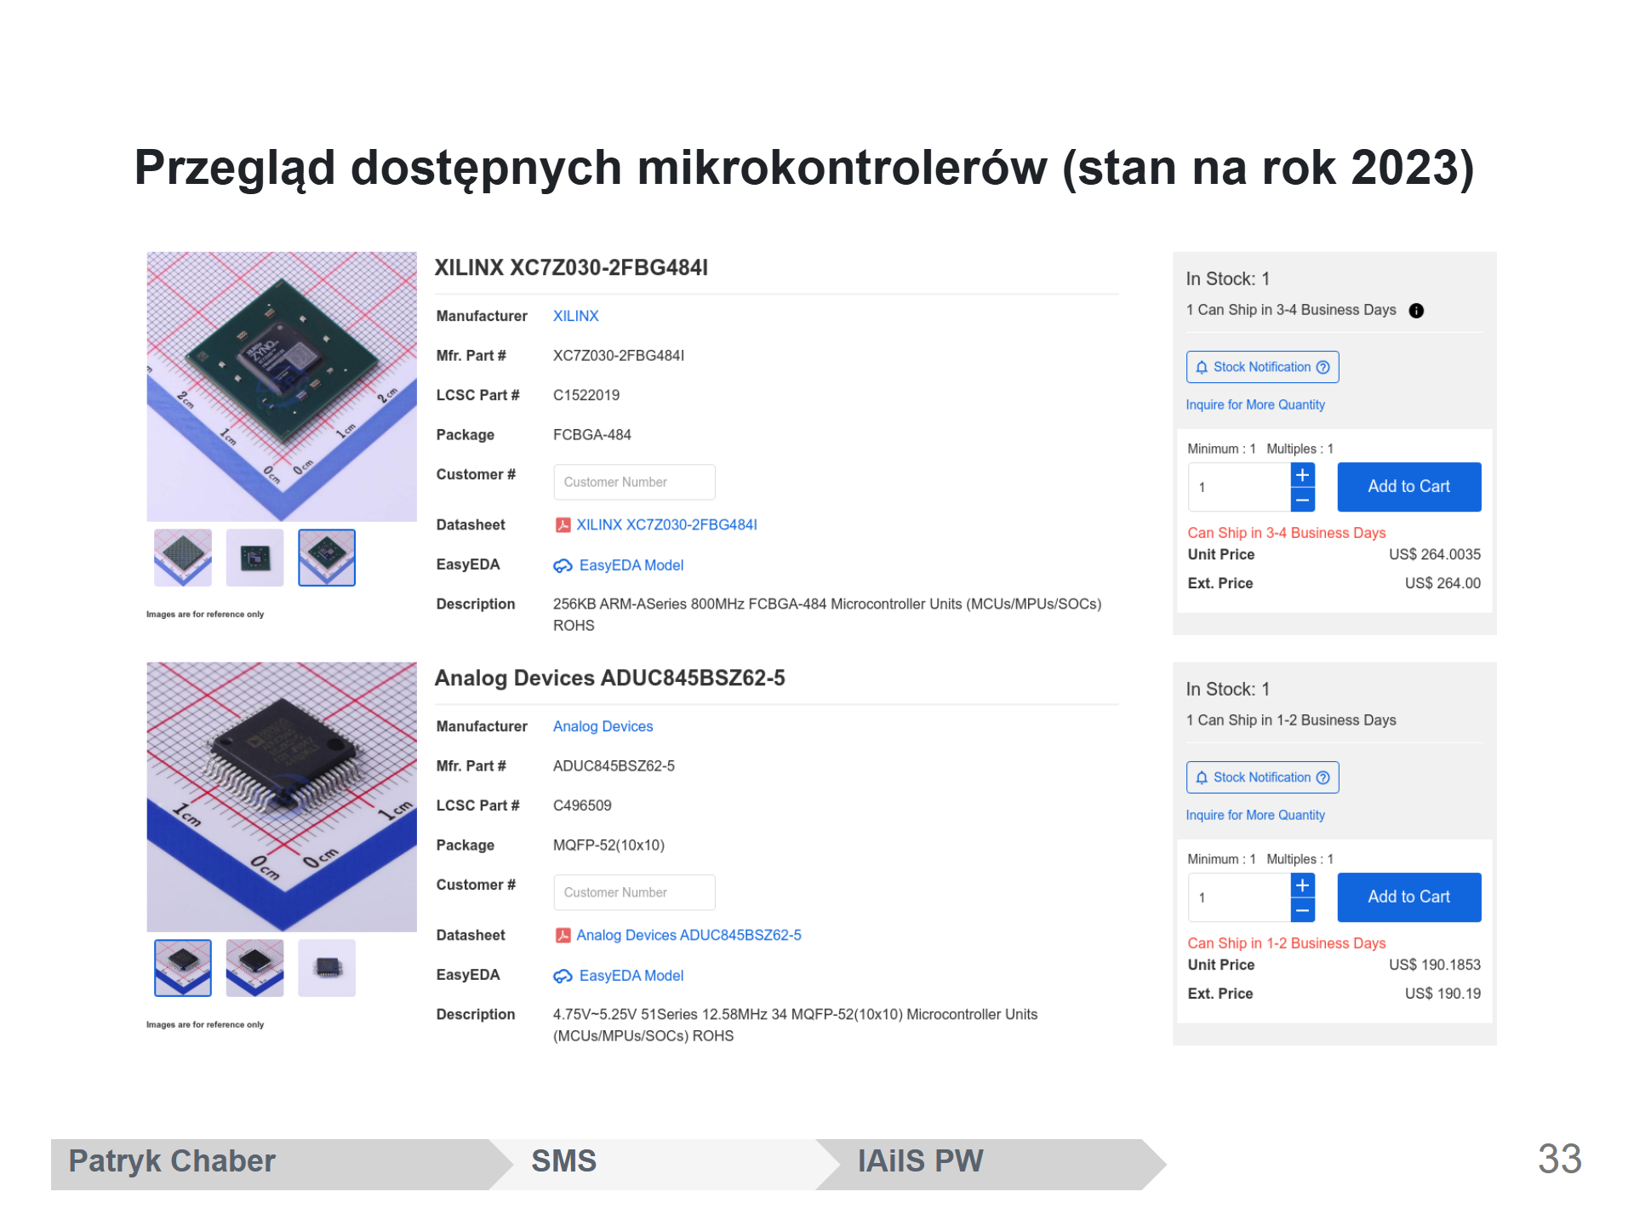
Notes:
Poniżej przedstawiam również drugą stronę listy z mikrokontrolerami — tutaj widać najdroższe układy. Warto zauważyć, że większość z nich ma wysoce specjalizowane przeznaczenie. Mikrokontroler ST jest natomiast porządnym, szybko liczącym układem (mnożenie w jednym cyklu i sprzętowe wsparcie dzielenia).
Xilinx to tak na prawdę połączenie FPGA z dwurdzeniowym rdzeniem ARM Cortex-A9 -- stosowane w ,,systemach wspomagania kierowców z wieloma kamerami'', ,,telewizorach ultra-HDTV 4K2K'', endoskopy, czy profesjonalne kamery. Jak widać coraz bardziej przypomina to zminiaturyzowany komputer o porządnej mocy obliczeniowej z dedykowanymi układami do wykonywania specyficznych zadań, niż sterownik pieca węglowego.
Analog Devices wyposażony jest sprzętem typu ,,mikrokonwerter''. W tym przypadku oznacza to 8-bitowy mikrokontroler wyposażony w 24-bitowe przetworniki, które potrafią dokonywać ponad 1000 konwersji na sekundę. Za dokumentacją, zastosowaniem tego układu są urządzenia do wielokanałowego opomiarowania, przemysłowe wagi, czujniki ciśnień, temperatur, czy urządzenia logująco/monitorujące zasilane bateryjnie. Z praktycznego punktu widzenia, brzmi to jak doskonały układ do oscyloskopów, czy innych analizatorów, gdzie istotniejsze jest aby posiadać pomiar dokładny, bardziej niż szybki (bo trzeba przyznać, że prędkością pomiarów jak na potencjalny oscyloskop nie powala).

Slide 34
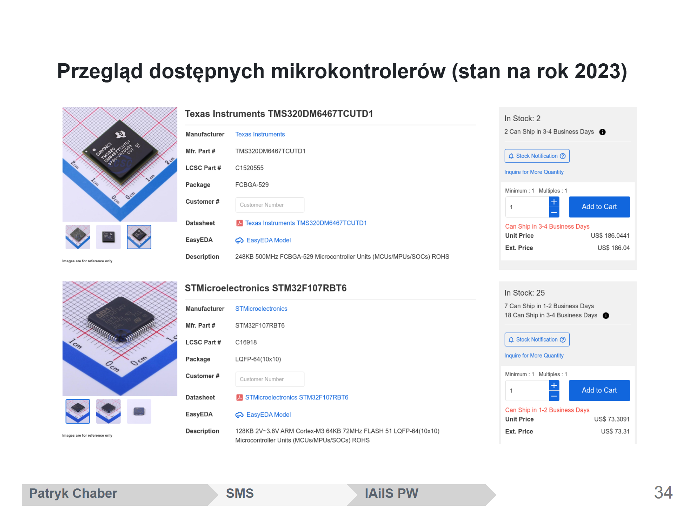
Notes:
Poniżej przedstawiam również drugą stronę listy z mikrokontrolerami — tutaj widać najdroższe układy. Warto zauważyć, że większość z nich ma wysoce specjalizowane przeznaczenie. Mikrokontroler ST jest natomiast porządnym, szybko liczącym układem (mnożenie w jednym cyklu i sprzętowe wsparcie dzielenia).
Texas Instruments: Mikrokontroler dedykowany do urządzeń multimedialnych (Digital Media System-on-Chip), np. telewizory?
ST: Dobry mikrokontroler ogólnego przeznaczenia ,,dobry do szerokiego zakresu zastosowań: sterowniki silników, medyczne i przenośne narzędzia, zastosowania przemysłowe, PLC, falowniki, drukarki, skanery, systemy alarmowe, wideodomofony, HVAC i systemy kina domowego. Niczym specjalnie się nie wyróżnia, chociaż godnym uwagi jest zdolność mnożenia i dzielenia w pojedynczym cyklu zegara (czyli szybko -- zazwyczaj tak szybko to się dodaje i odejmuje). Inną cechą godną wskazania są interfejsy -- w szczególności USB2.0 (device/host/OTG) oraz Ethernet .

Slide 35
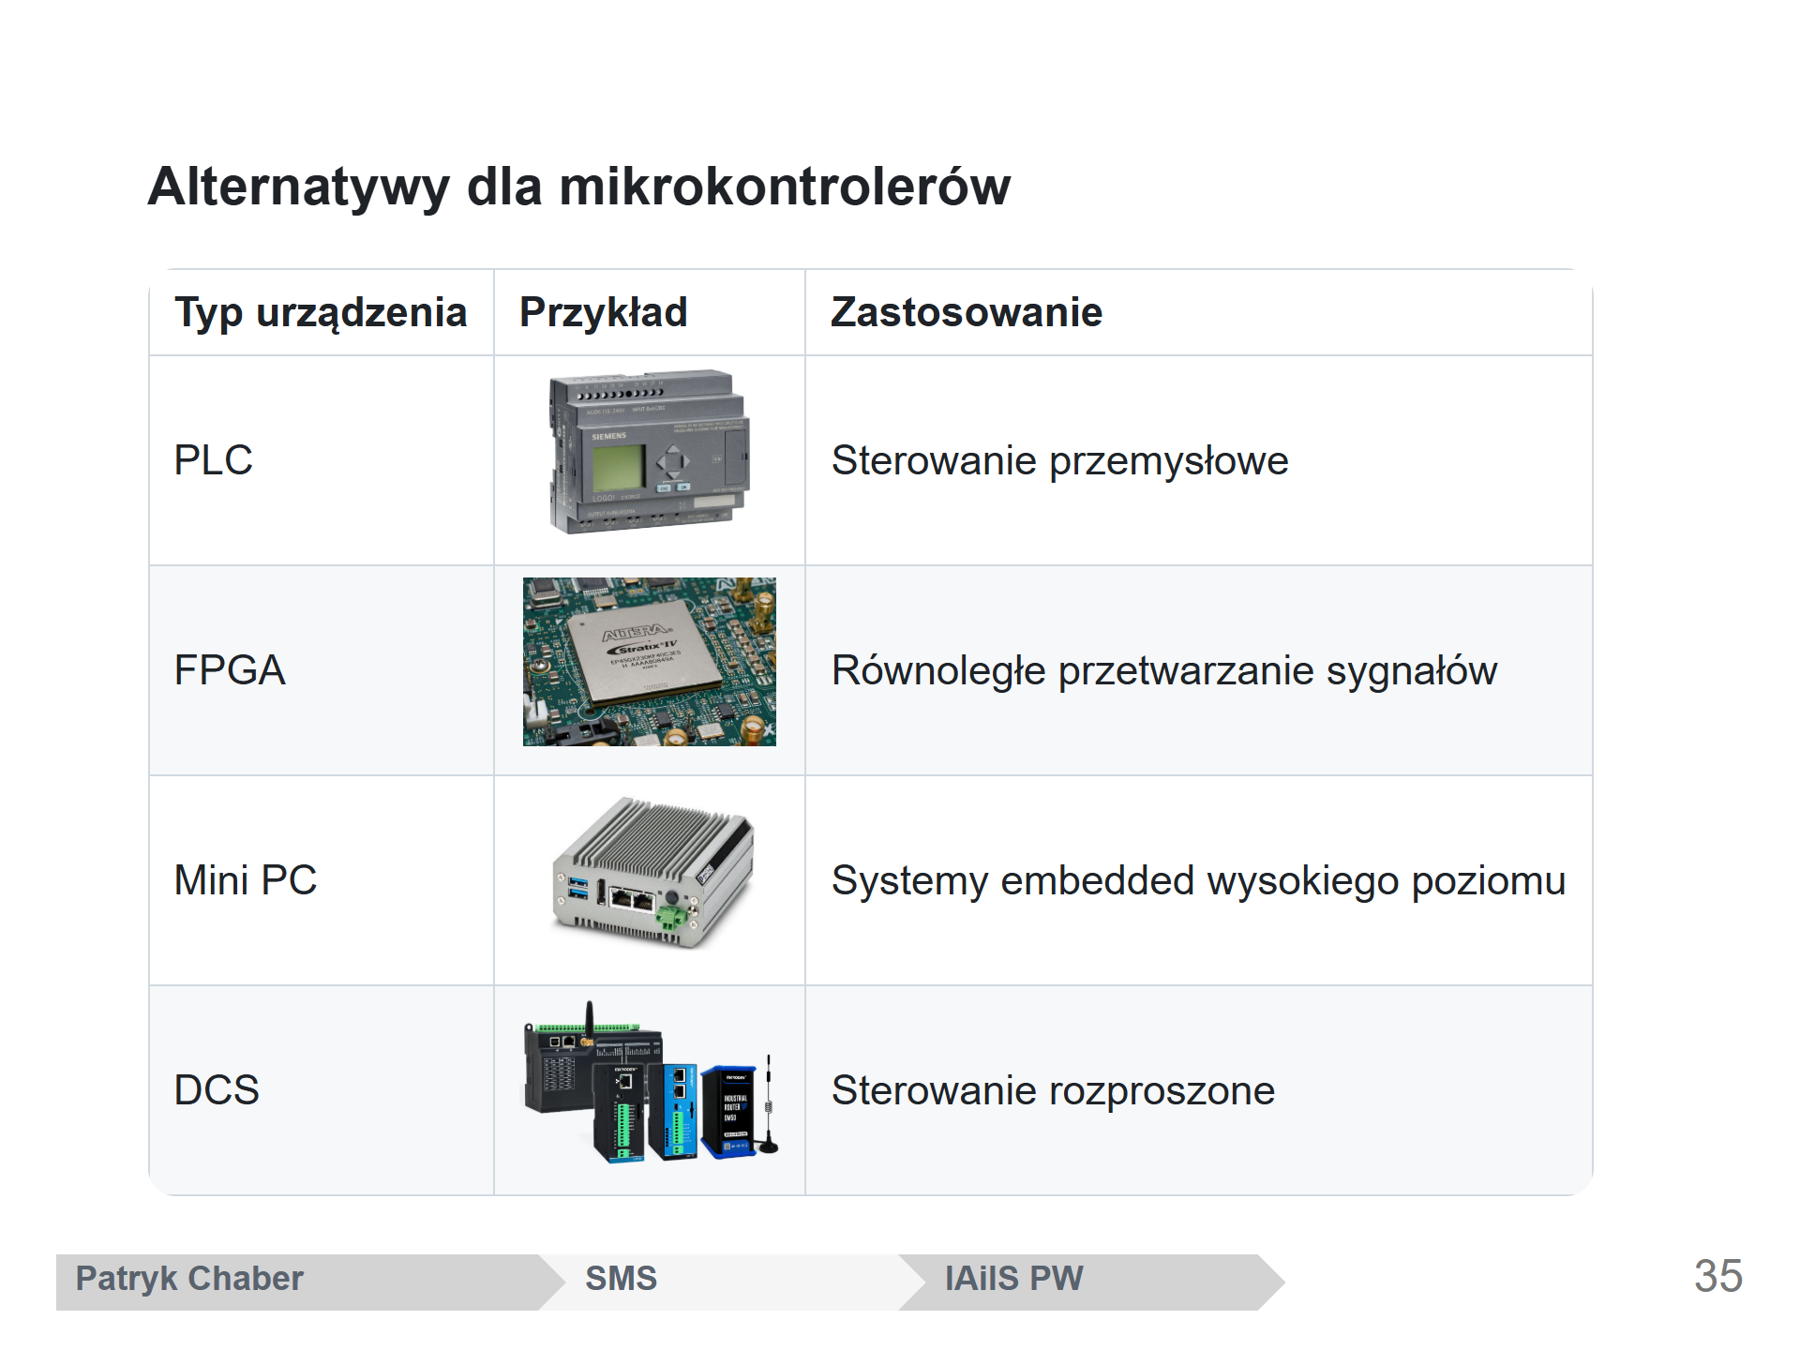
Notes:
Czy nie da się użyć do rozważanych przez nas zadań innego, bardziej adekwatnego sprzętu? Może się da.
Celem tego przedmiotu nie jest pokazanie Państwu, że wszystko da się zrobić na mikrokontrolerach, ani nawet, że się powinno to robić na mikrokontrolerach. Bardziej chciałbym Państwu pokazać jak wygląda ten zwierz i jak się go używa, aby decyzję czy powinni Państwo tego użyć lub czy opłaca się tego użyć do Państwa zastosowania, mogli podjąć Państwo sami.
Jeśli więc Państwo mają wątpliwości, czy przedstawiane tutaj podejście jest warte uwagi, lub czy ma ono sens, to dobrze! Na pewno wszystko co tutaj pokazuję da się zrobić lepiej, wydajniej i sprytniej. Ale czasem ważniejsze jest ,,szybciej'' i ,,wygodniej''.
Ostatecznie warto też zauważyć, że w samych mikrokontrolerach jest sporo możliwości (nie mówiąc o hybrydach, które też się pojawiły) -- żeby więc jednak dopełnić tematu, warto krótko wspomnieć jeszcze o kilku rodzinach mikrokontrolerów, które najprędzej Państwo będą wykorzystywali jeśli Państwo zajmą się tematem systemów wbudowanych.

Slide 36
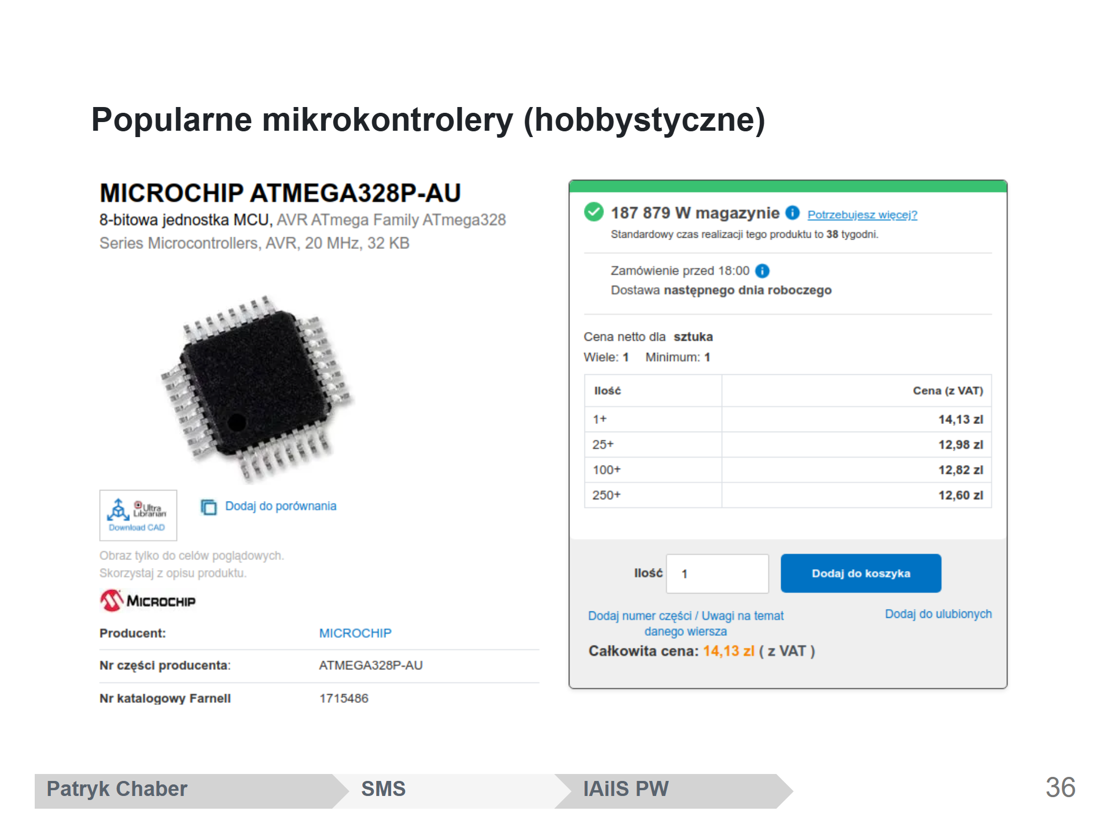
Notes:
Podstawa działania Arduino -- prosty mikrokontroler, nie za szybki, nie za wolny. Stosunkowo łatwo się go programuje w assemblerze. Doskonały do zastosowań hobbystycznych. Nie ma wbudowanych szalonych feature'ów jak np. komunikacja bezprzewodowa, czy choćby karta sieciowa, natomiast do zrobienia prostego automatycznego sterowania i dokładania dedykowanych modułów jest w sam raz.

Slide 37
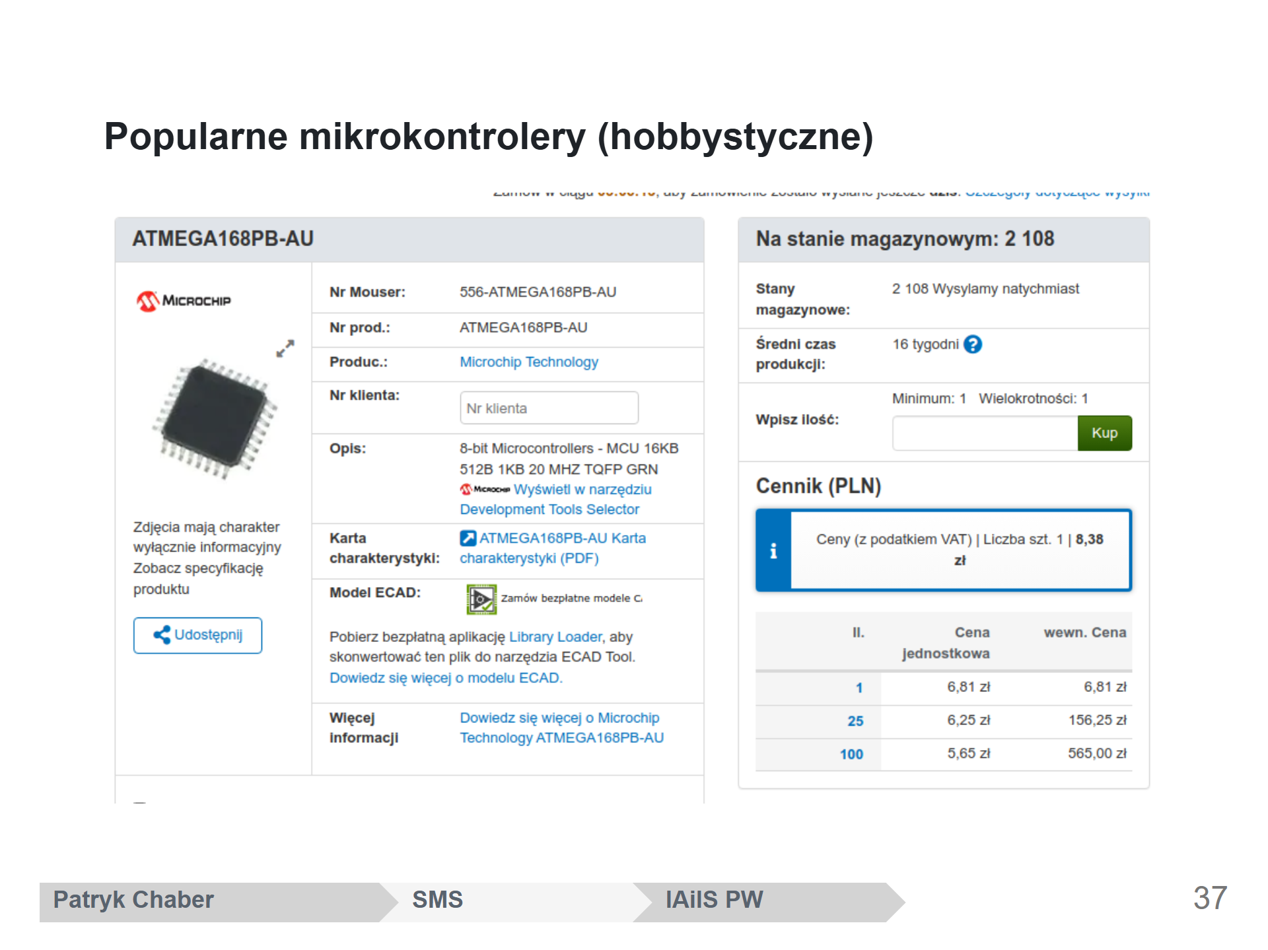
Notes:
W sumie to tak jak poprzednik, tylko w wersji biedniejszej i tańszej.

Slide 38
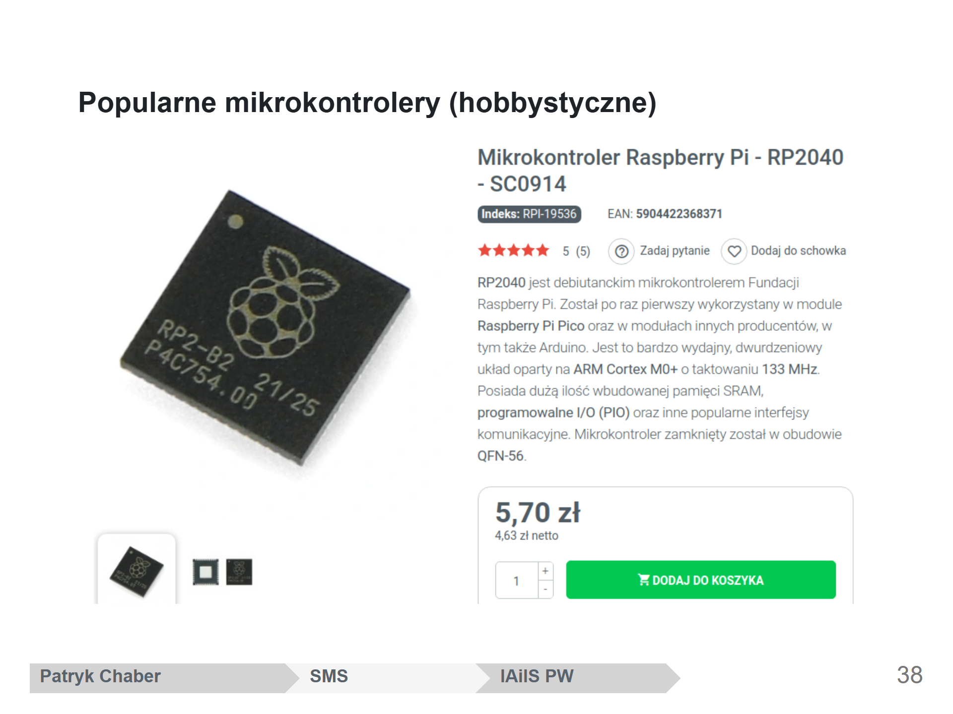
Notes:
Stosunkowo nowość na rynku, niemal ciekawostka. Z grubsza mikrokontroler jak mikrokontroler, jako rdzeń (a właściwie rdzenie bo ma 2) ma mniej więcej to samo czym się będziemy zajmować na labach (czyli ARM Cortex), natomiast ma fajny bajer w postaci PIO (Programmable Input Output), które pozwala na definiowanie maszyny stanów, która może później realizować zadanie sprzętowego sterownika np. jakiegoś protokołu komunikacyjnego. Osobiście się tym jeszcze nigdy nie bawiłem, natomiast brzmi jak fajny feature.

Slide 39
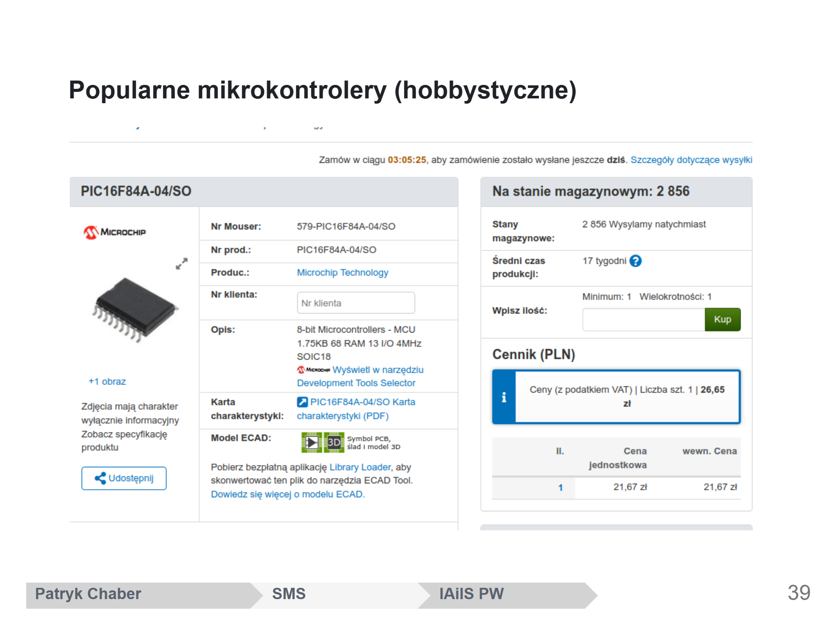
Notes:
O tych mikrokontrolerach muszę przyznać, że wiem niewiele, bo się na nie obraziłem dawno temu jak przegrzebywałem się przez setki stron dokumentacji, natomiast jest to także popularny wybór w obliczu hobbystycznego projektu. Sprawa jest dodatkowo trudniejsza od kiedy zarówno PIC jak i AVR są własnością Microchip. Gdybym jednak nie wymienił, fani PICów by się oburzyli.

Slide 40
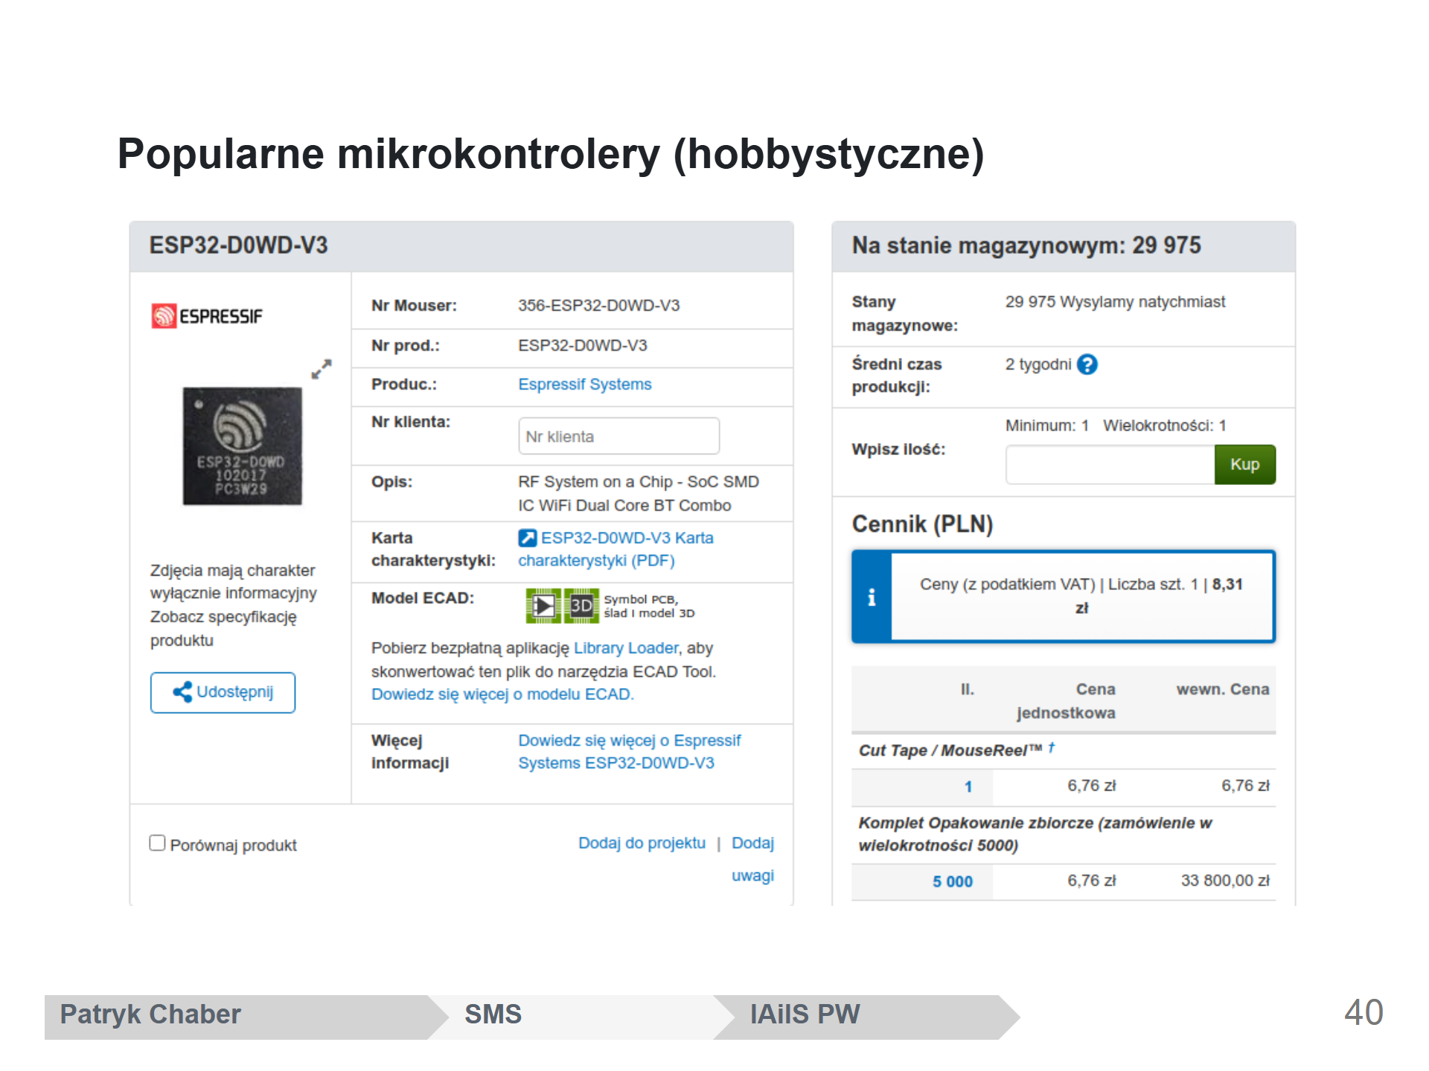
Notes:
Ciekawą alternatywą jest ESP32, który oferuje interfejsy komunikacji bezprzewodowej WiFi i Bluetooth. Jest to super sprzęt do szybkiego zrobienia czegoś na kształt internetu rzeczy. Co ciekawe posiada, podobnie jak RPico dwa rdzenie. Nie sposób też nie wspomnieć, że ESP32 jest często programowany z wykorzystaniem MicroPythona, co jest kolejnym ułatwieniem w generowaniu nowych prototypów. My jednak nie będziemy mieli takich przyjemności...

Slide 41
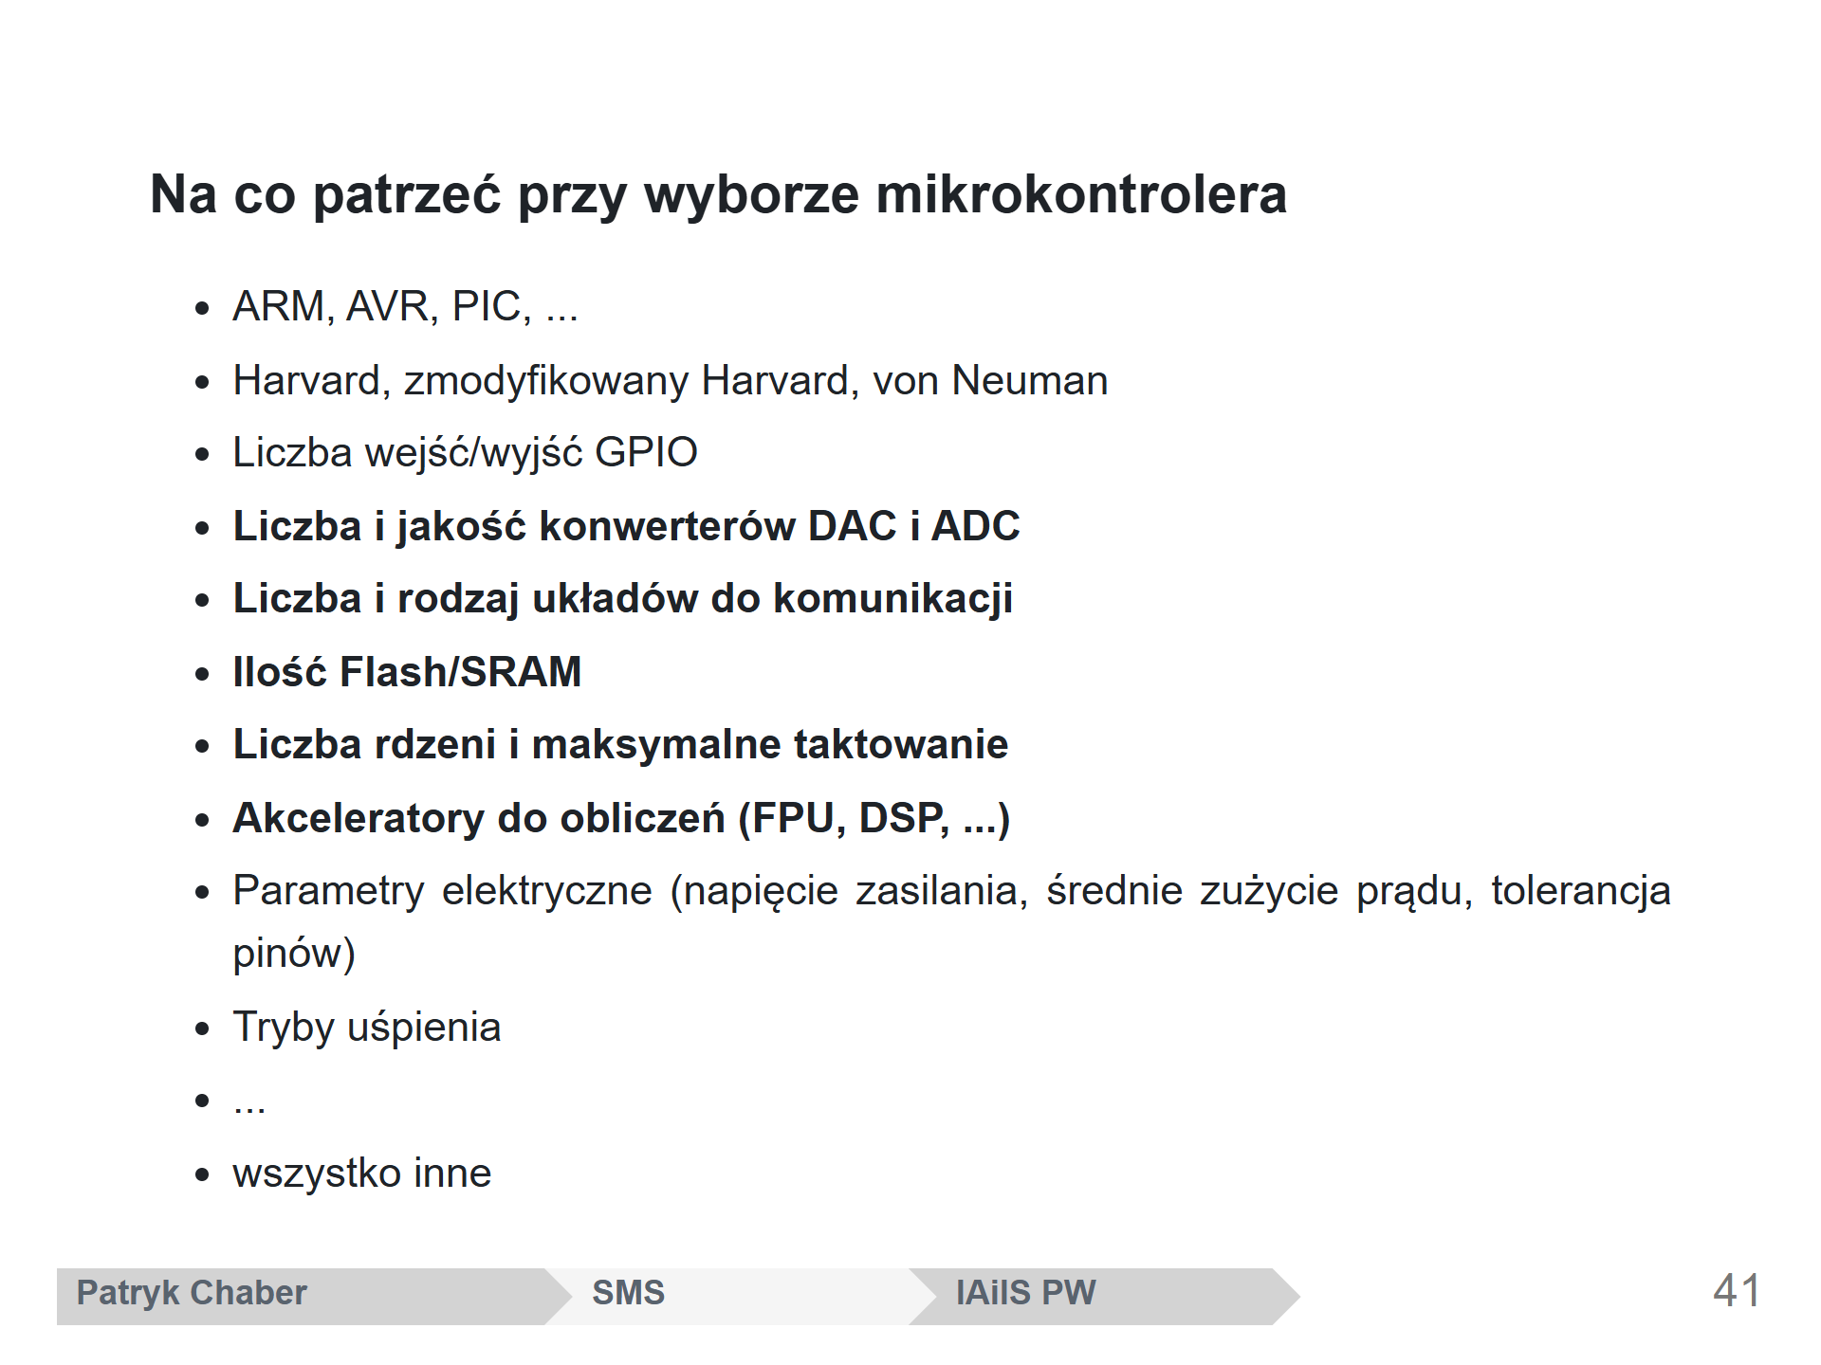
Notes:
Jest wiele kwestii, które możemy rozważać z ogólnego punktu widzenia. Z punktu widzenia jednak algorytmów regulacji i potencjalnego zastosowania tych mikrokontrolerów w przemyśle warto rozważyć pogrubione elementy. Jak wspominałem pod konieco ostatniego wykładu interesuje nas często konwersja sygnałów analogowych na cyfrowe i odwrotnie -- stąd warto zadbać o to, aby jakość i szybkość konwersji była możliwie wysoka. Poza tym przemysł wykorzystuje często bardzo standardowe rozwiązania do komunikacji, ponieważ w przemyśle preferowana jest stabilność rozwiązań, niż np. cool-factor, czy innowacyjność. Warto więc mieć możliwość komunikacji z potrzebnymi urządzeniami z poziomu uC. Ilość pamięci FLASH i SRAM, jak i zaawansowanie rdzenia jest również bardzo istotne -- tak samo jak w kontekście komputerów. Im więcej przestrzeni pamięciowej, czy dyskowej tym swobodniej możemy tworzyć oprogramowanie i skupiać się na funkcjonalności a nie na detalach implementacyjnych. Analogicznie jest z dodatkowymi układami przyspieszającymi obliczenia -- pozwalają one oddelegować specyficzne operacje/działania do dedykowanych układów, które nie dość, że mogą działać równolegle z CPU, to dodatkowo mogą wykonywać swoje ulubione operacje szybciej. Oczywiście wymaga to dodatkowego oprogramowania, ale warto mieć takie możliwości.
Zazwyczaj pozostałe parametry są albo bardzo mało istotne (może lepiej powiedzieć, są rzadko kluczowe), albo są narzucone przez wymagania projektu (np. możliwość uśpienia, czy napięcia zasilania/wymiary urządzenia).

Slide 42
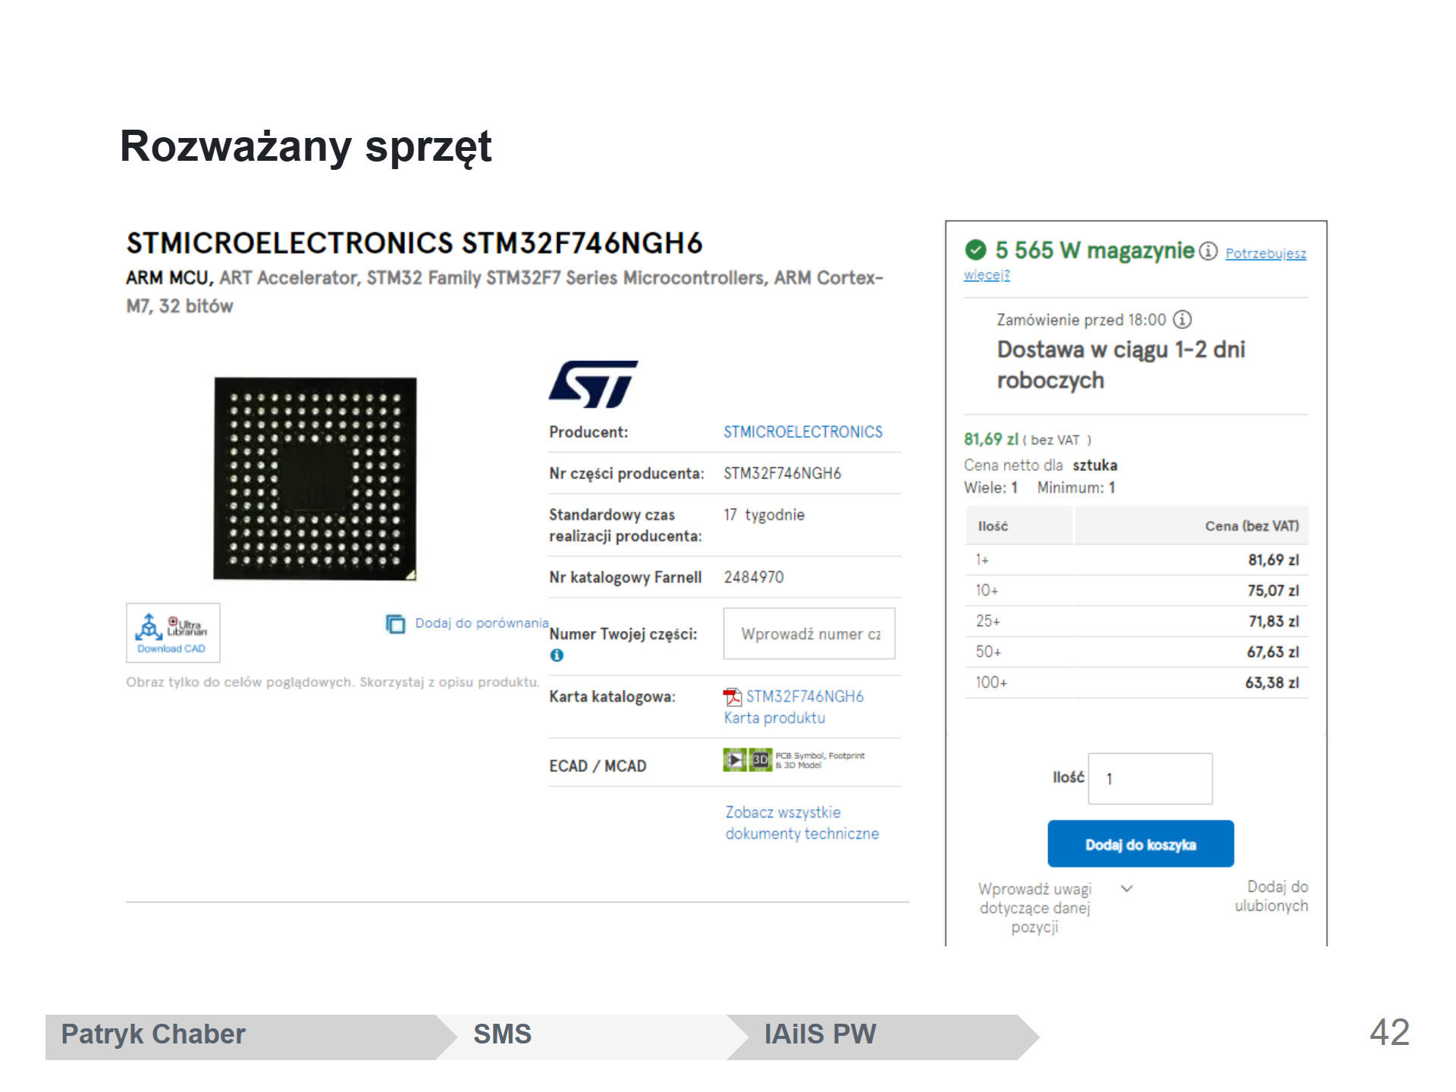

Slide 43
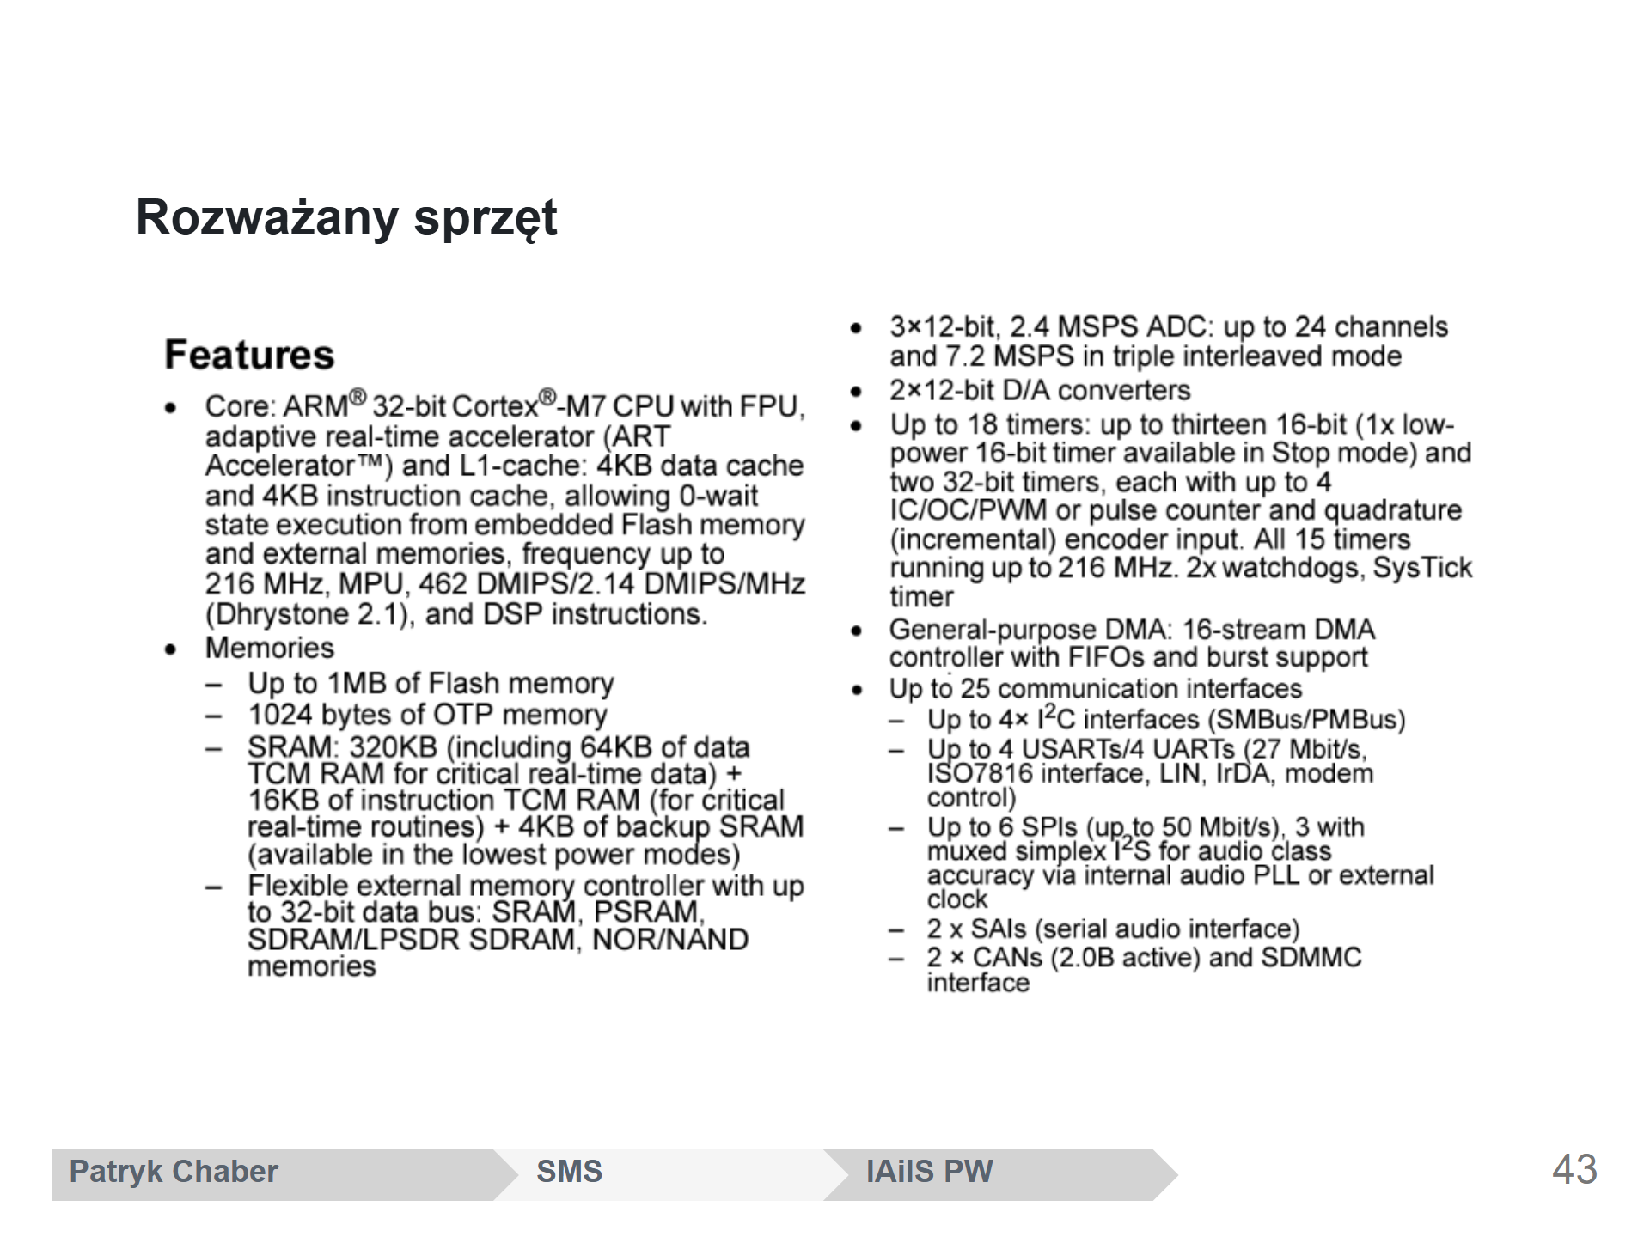
Notes:
Czemu STM32? Bez większego uzasadnienia -- jest to jeden z wielu dobrej renomy mikrokontrolerów, który jest stosunkowo bogaty w funkcjonalność, a na dodatek został łądnie opakowany w płytkę rozwojową, która ułatwia jego naukę i szybkie prototypowanie. Nie mniej warto zwrócić uwagę na to, że ten mikrokontroler posiada FPU (pojedynczej precyzji, ale jednak), DSP, które pozwala na wykonywanie jednej operacji na wielu danych jednocześnie, co jest kolejnym przyspieszeniem. Posiada sporo timerów, sporo ADC, 2 DAC i klasyczne interfejsy komunikacyjne. W skrócie jest to bardzo dobry mikrokontroler ogólnego przeznaczenia, co jest na chwilę obecną dla nas wystarczające.

Slide 44
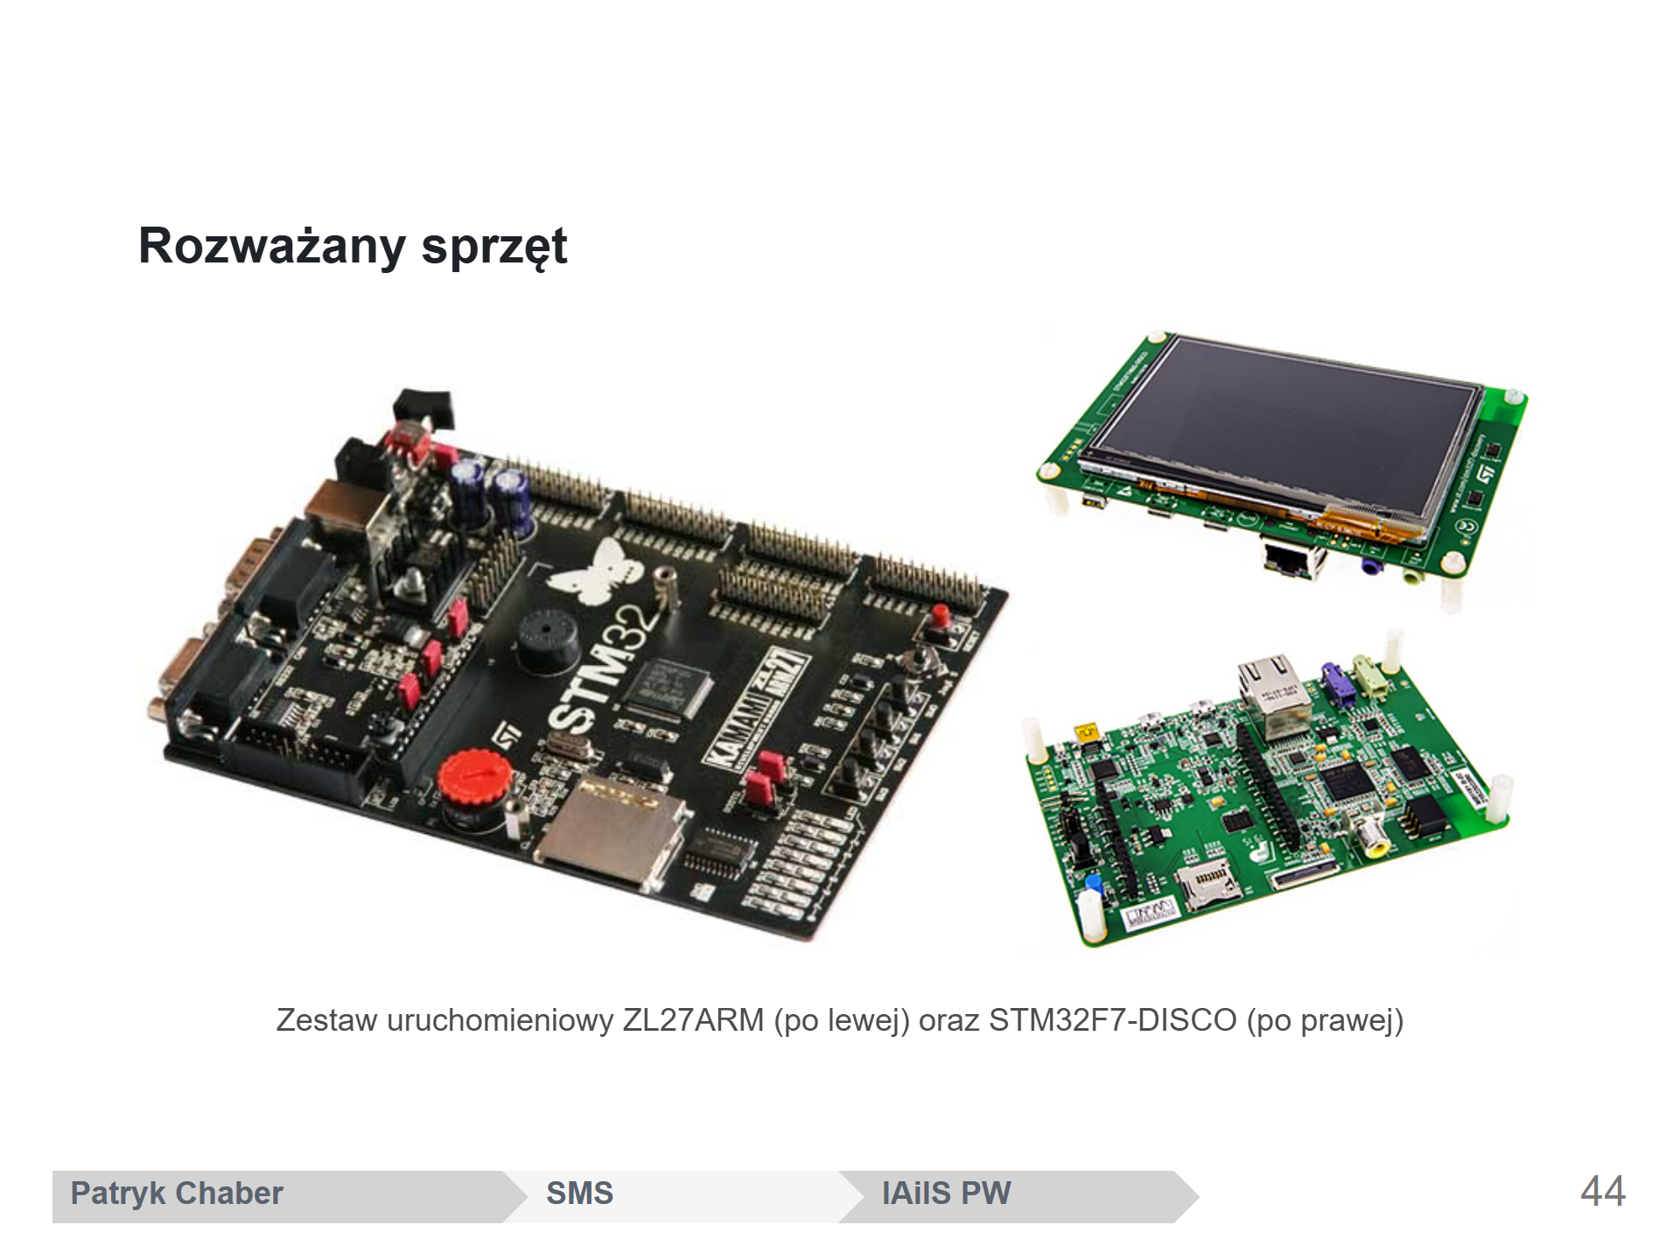
Notes:
<style scoped>img {all: unset}</style>
Prowadzi nas to do wspomnianej płytki rozwojowej (widocznej z prawej strony), na której będziemy na laboratoriach implementowali algorytmy regulacji do sterowania różnymi obiektami. Żeby jednak było łatwiej rozpocząć pracę pierwsze kilka spotkań będzie dotyczyło drugiej widocznej płytki, która jest prostsza i bardziej wyrazista co do funkcjonalności -- także jest to STM32, lecz tutaj jest STM32F103.
Od tej pory wszelkie rozważania będą skupiały się na tych dwóch płytkach (chyba, że będzie mowa inaczej).

Slide 45
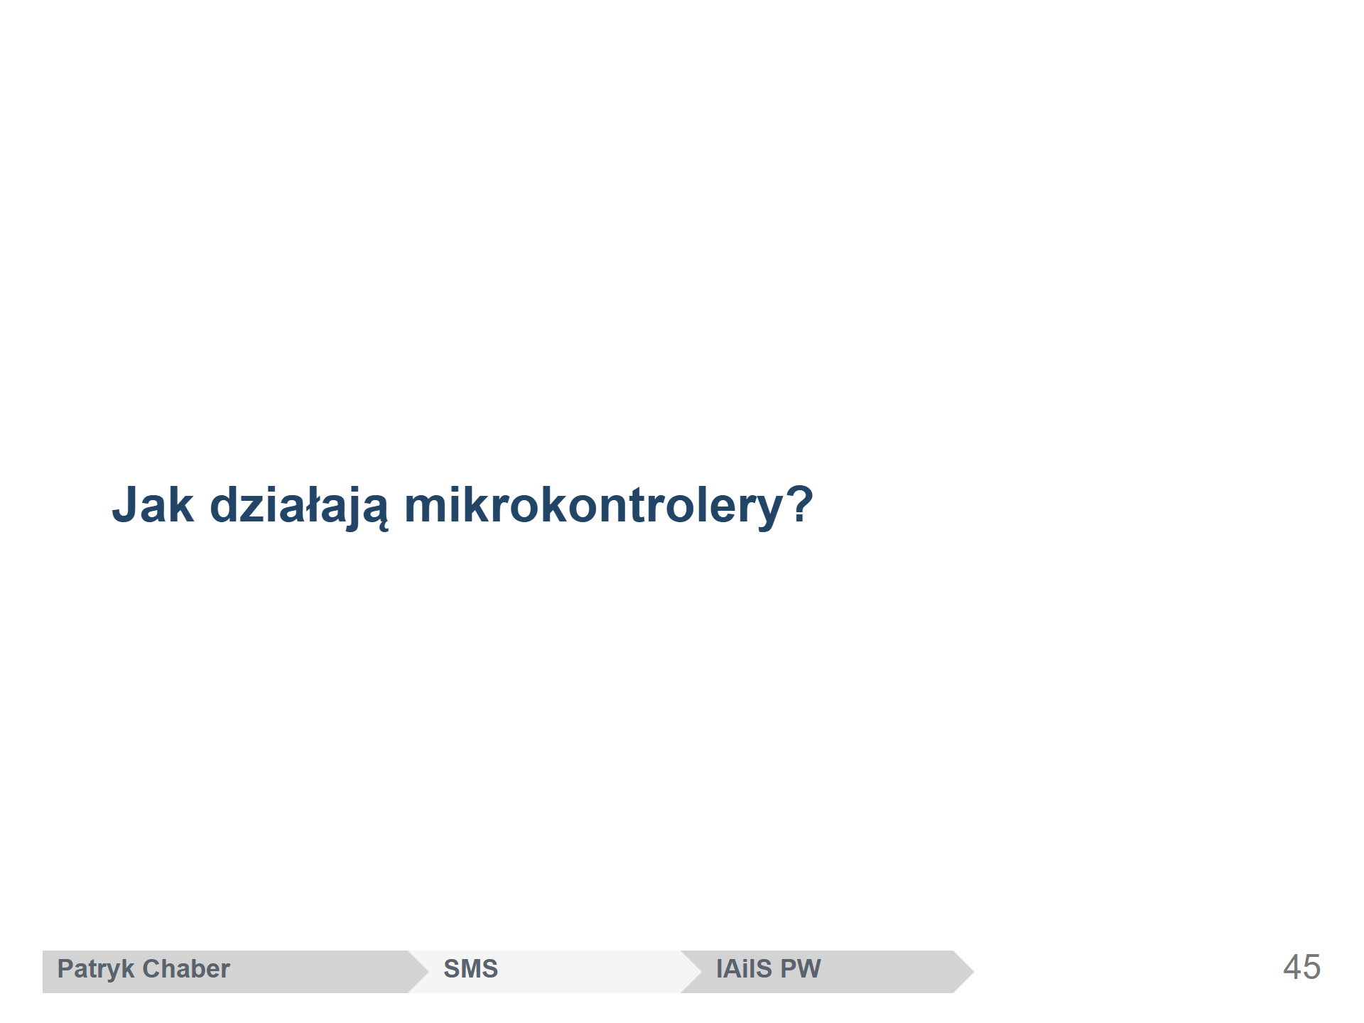

Slide 46
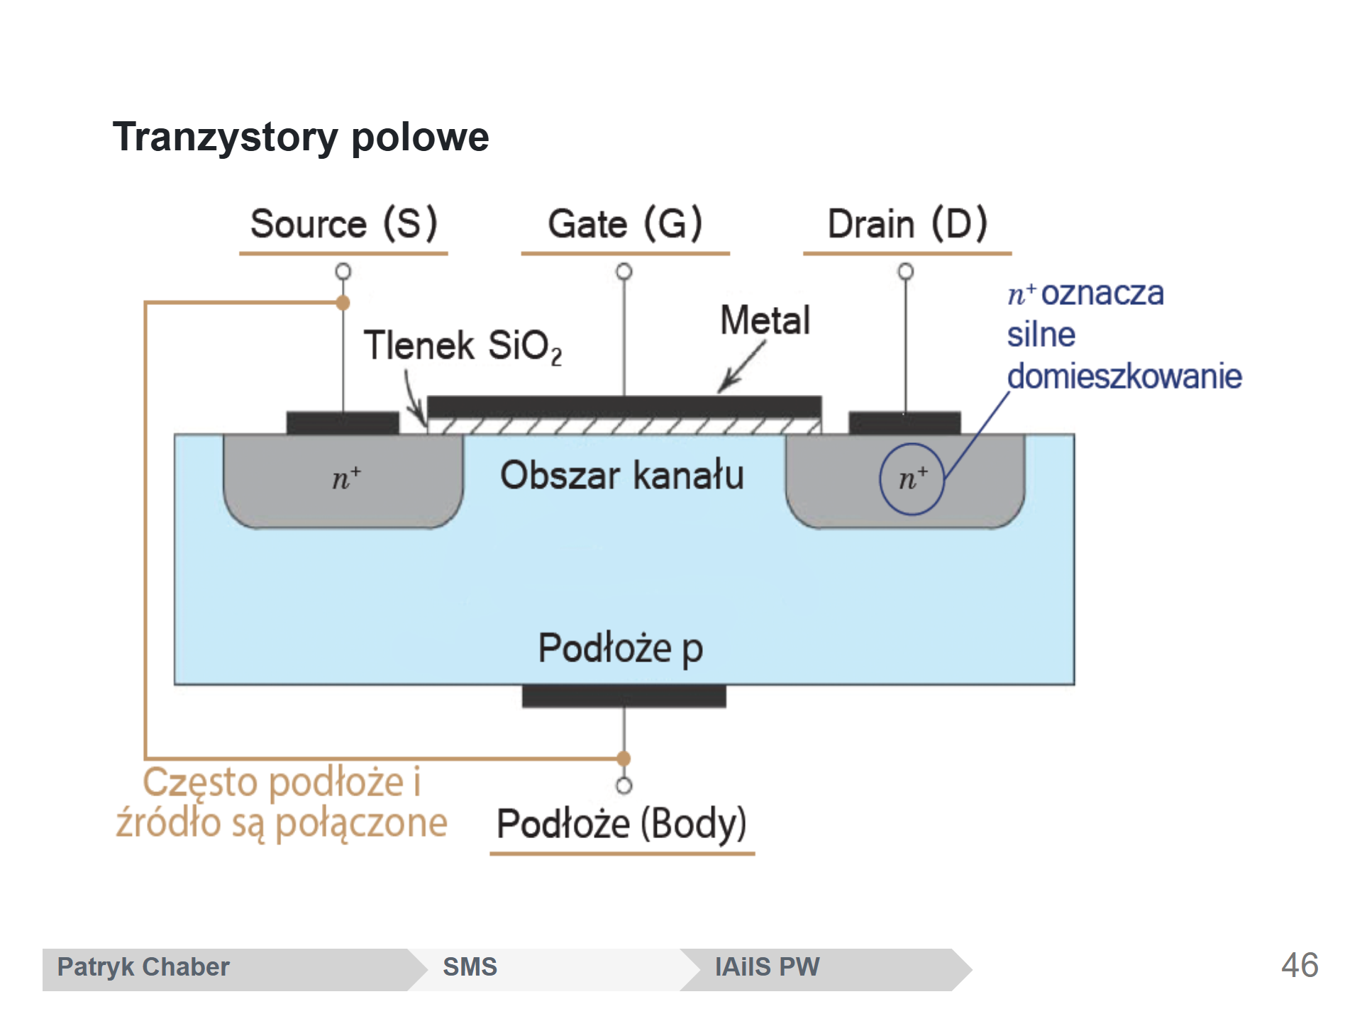
Notes:
Podstawą działania mikrokontrolerów są tranzystory polowe, pozwalające na sterowanie przepływem prądu poprzez zmianę napięcia na bramce. W tym przypadku (N-MOSFET) mamy sytuację taką, że obszary n+ oznaczają obszary silnie domieszkowane, a więc upchniętych jest tam sporo wolnych elektronów, oczywiście obszar p ma ich niedomiar. Przez to w przypadku nie podania napięcia na bramkę taki układ jest w stanie ,,zatkanym'', tj. prąd nie będzie płynął, ponieważ między obszarami N i obszarami P tworzą się obszary zubożałe.

Slide 47
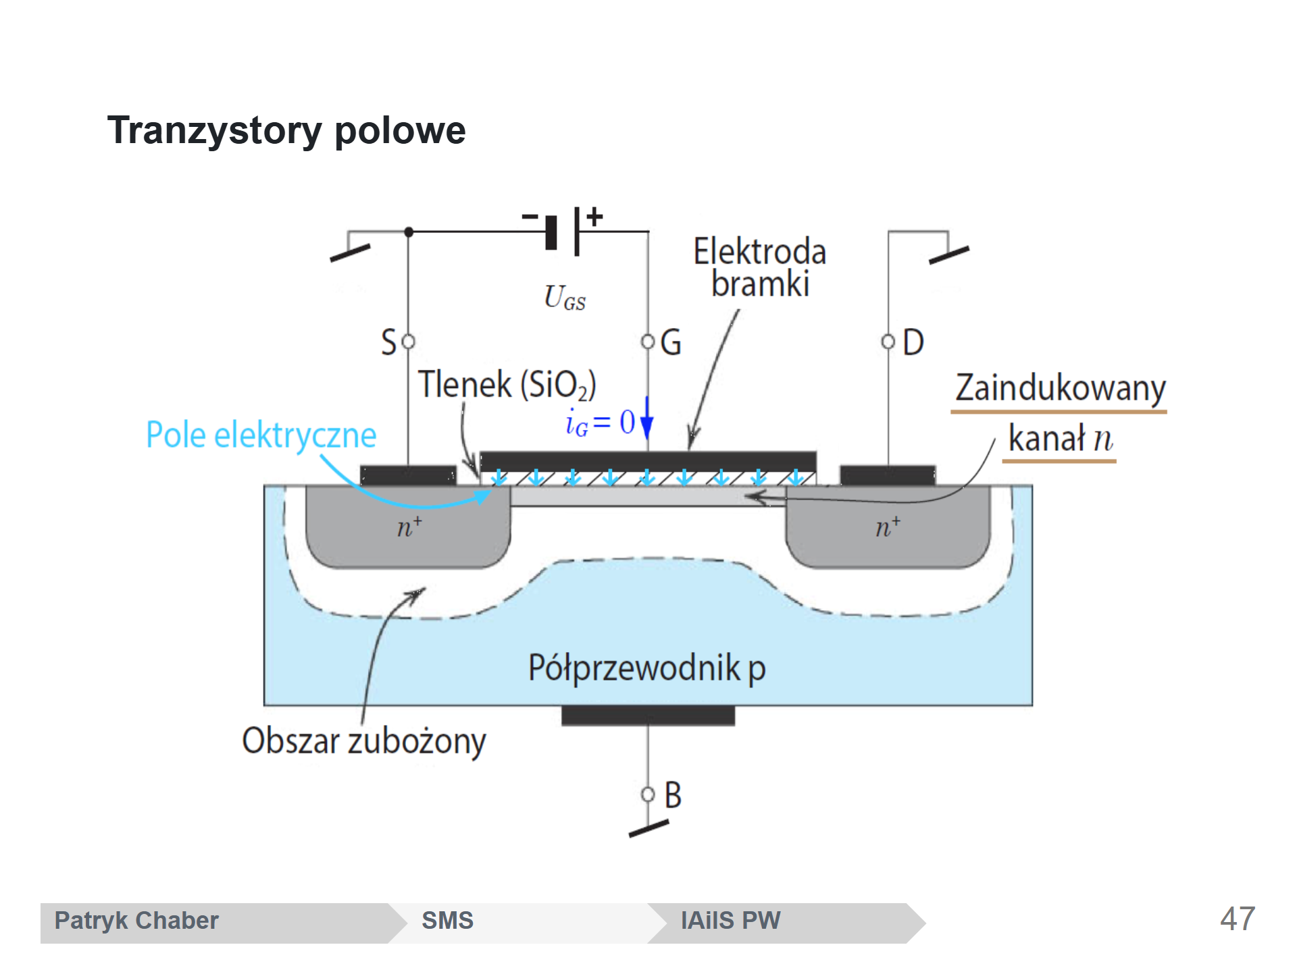
Notes:
Kiedy natomiast przyłożymy napięcie dodatnie (odpowiednio dobrane na podstawie noty katalogowej), do bramki takiego tranzystora, to w pobliżu niej, między dwoma obszarami N zaindukuje się kanał n, tj. obszar w którym znajduje się więcej wolnych elektronów, co pozwala na przepływ prądu pomiędzy drenem a źródłem. Z tego wynikają natomiast istotne kwestie:
Tranzystor taki pożera najwięcej prądu w momencie zmiany swojego stanu (tzn. wmomencie przeładowywania kondensatora, który tworzy bramka i reszta tranzystora). Natomiast w momencie kiedy tranzystor znajduje się w stanie stabilnym, nie jest wymagany dodatkowy prąd do utrzymania jego stanu (dokładniej jest on znikomy). W przypadku tranzystorów bipolarnych sytuacja byłaby odmienna, gdyż tranzystory bipolarne sterowane są prądowo, a więc aby otworzyć taki tranzystor wymagane byłoby nieustanne dostarczanie prądu o nieznikomej wartości.
Pomiędzy bramką a obszarem P znajduje się bardzo cienka warstwa izolatora, która jest wymagana do utworzenia pola elektrycznego, które dalej powoduje indukcję kanału n w tym tranzystorze. Niestety napięcie statyczne gromadzone na człowieku może bez problemu przebić ten izolator i spowodować trwałe uszkodzenie tranzystora. Biorąc pod uwagę, że to jest fundament działania mikrokontrolera zaleca się wyjątkową ostrożność w obchodzeniu się z mikrokontrolerami i uprasza się o minimalizację ich tykania, w celu możliwie wydłużenia ich żywota.

Slide 48
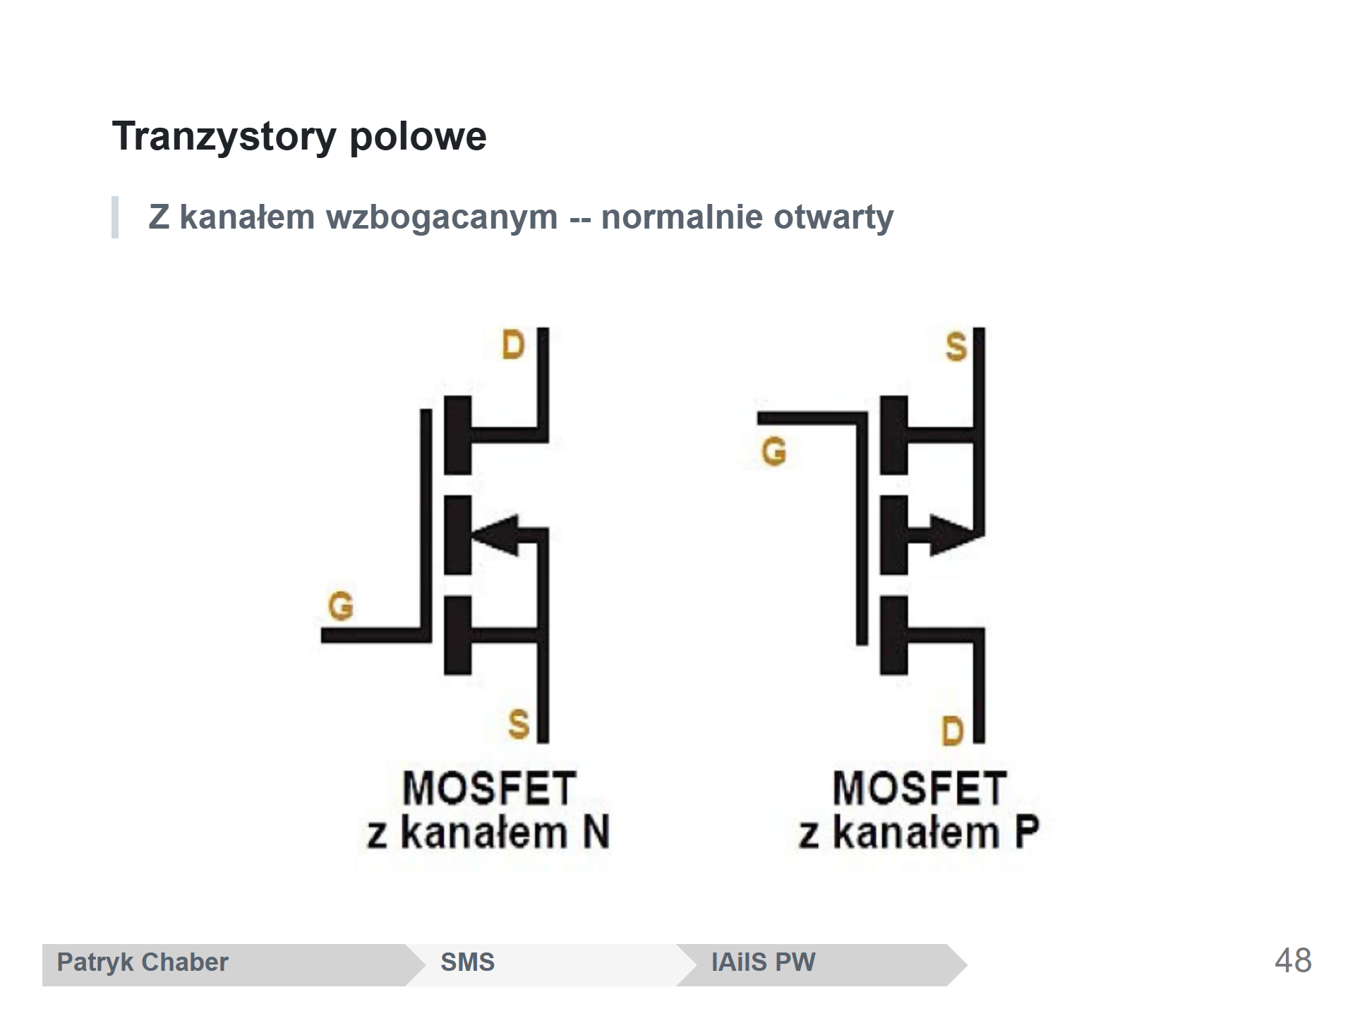
Notes:
Istnieje wiele różnych wariantów tranzystorów polowych, nie mniej jednak w mikrokontrolerach należy mieć na uwadze ogólną ideę działania dotyczacą powyższych dwóch. Praktycznie rzecz biorąc można patrzeć na te tranzystory jako na wariant bramek logicznych, gdyż w późniejszych schematach tak właśnie są one wykorzystywane. NMOSFET należy traktować jako przełącznik normalnie otwarty (tj. normalnie == w przypadku odłączenia bramki), natomiast przy podaniu napięcia masy jest to rozwarcie, a zasilania zwarcie. Odwrotnie ma się sytuacja w przypadku PMOSFETu. Jest to także odpowiednik przełącznika normalnie zamkniętego (o tym decyduje wzbogacanie lub zubożanie kanału), natomiast w przypadku podania napięcia masy otwiera się, a zasilania zamyka się. W praktyce występują również stany przejściowe między wymienionymi stanami, jednak w niniejszym zastosowaniu nie są one w sposób oczywisty wykorzystywane. Warto jeszcze tylko podkreślić, że strzałka oznacza gdzie jest podłączone podłoże (body). W przypadku klasycznych tranzystorów z trzema nóżkami podłoże jest podłączone do źródła (i najczęściej tylko to odróżnia te dwa złącza, tj. dren i źródło od siebie). Jest to istotne, ponieważ to właśnie od różnicy potencjałów między podłożem a bramką zależy czy tranzystor się otworzy, czy nie.

Slide 49
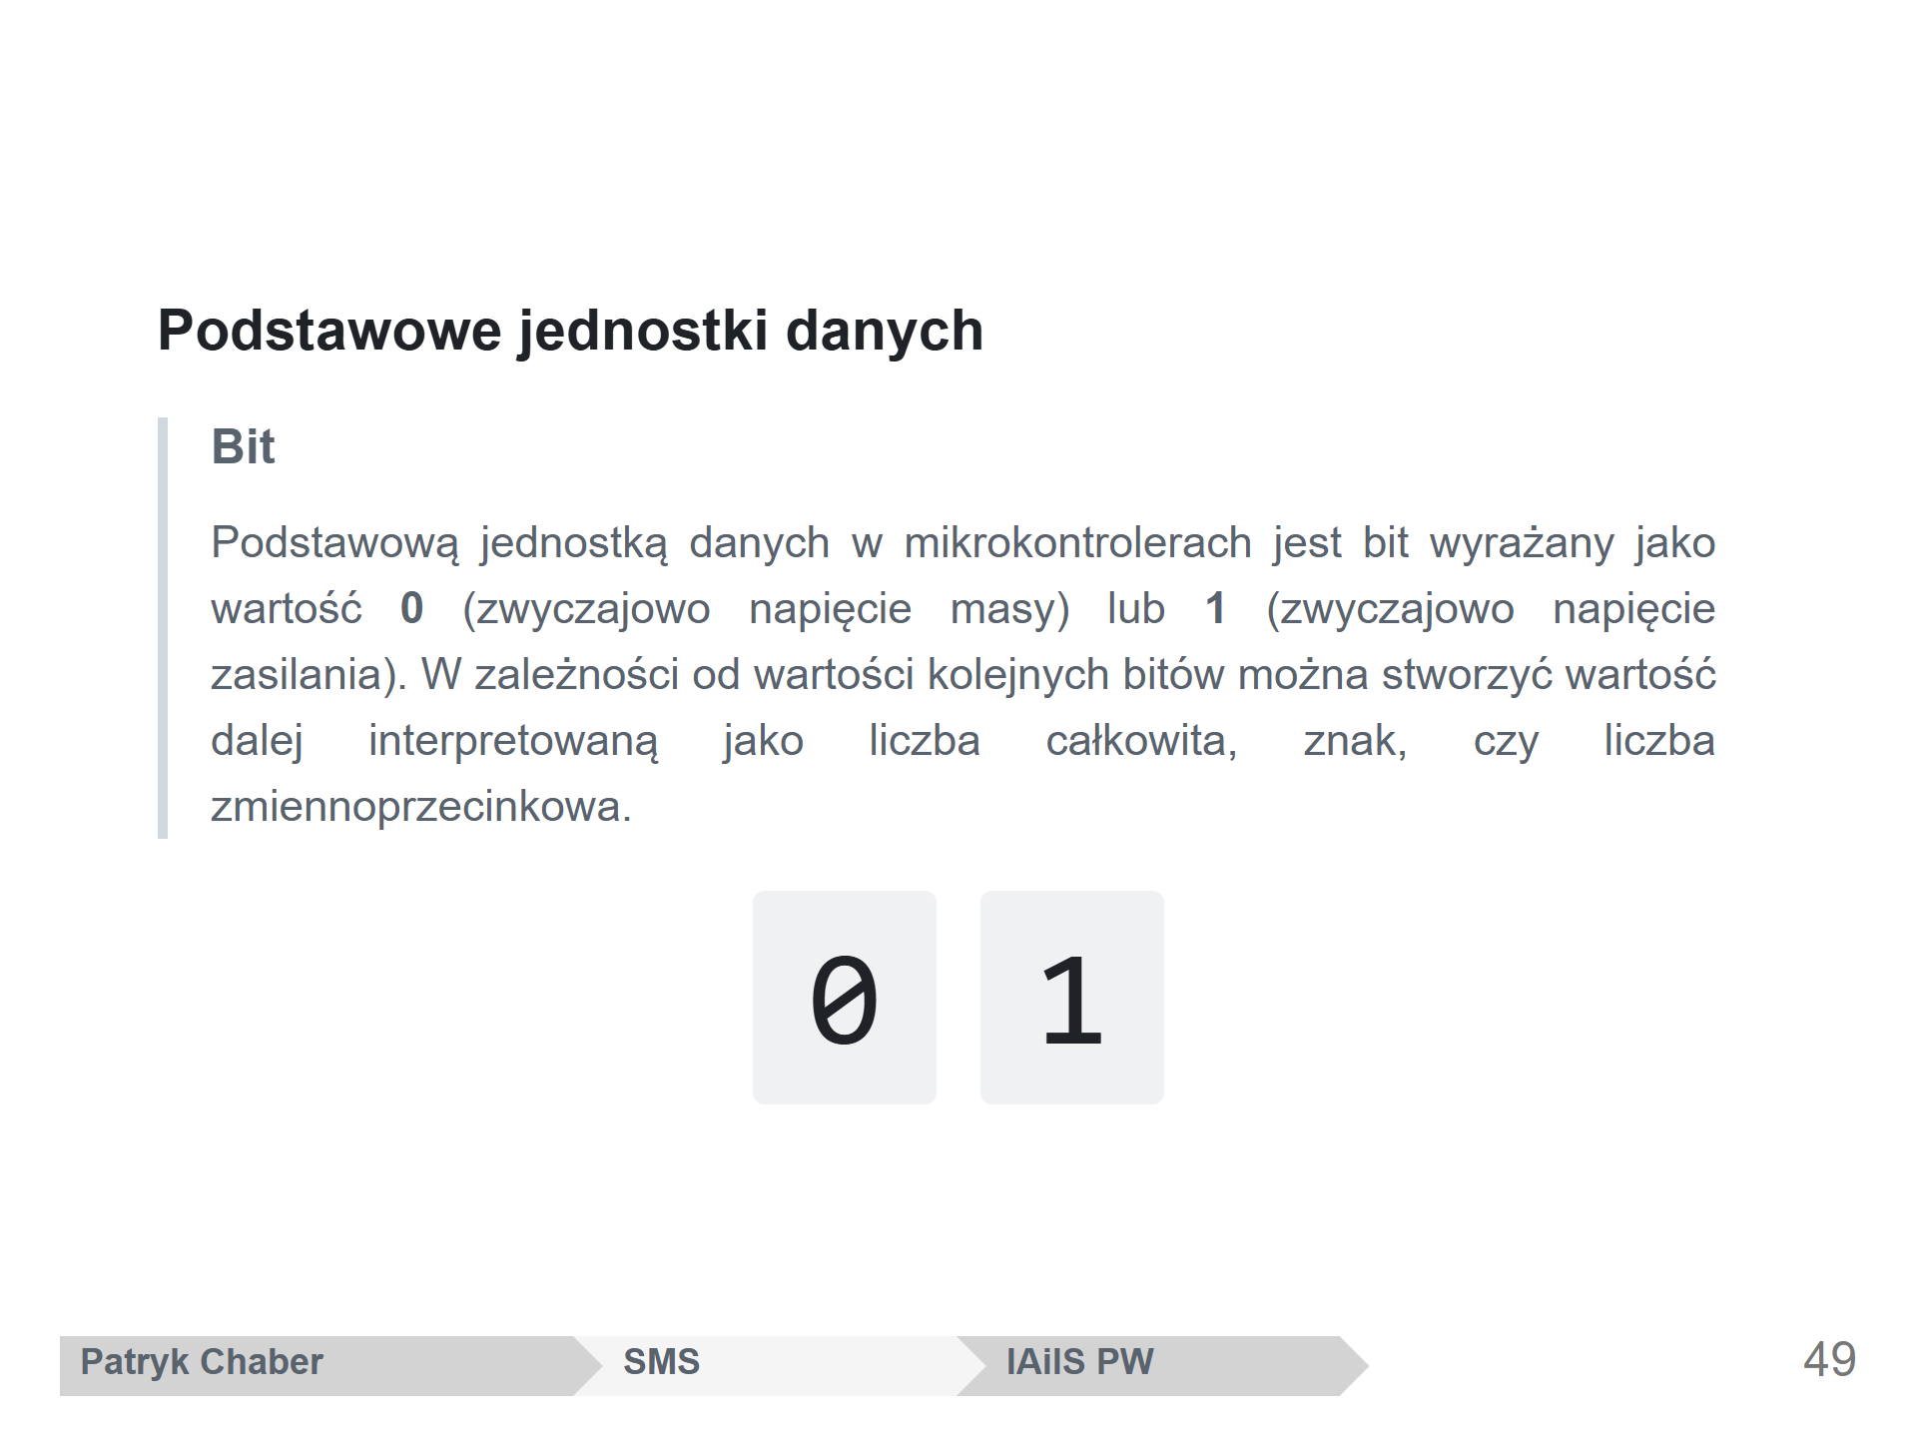
Notes:
Zaczynamy przechodzić z obszaru elektroniki na obszar programowania, aczkolwiek bardzo powoli. W systemach mikroprocesorowych podstawowym budulcem informacji jest bit, tj. wielkość przyjmująca wartość 0 albo 1. W świecie elektroniki odpowiednikiem będzie napięcie masy lub napięcie zasilania układu, choć które oznacza 1 a które 0 nie zawsze jest oczywiste. Nie mniej informacja przechowywana jest i przekazywana jest w postaci właśnie zer i jedyne, dopiero ich ułożenie (np. w kolejnych miejscach w pamięci, lub kolejno ich przesłanie kanałem szeregowym) pozwala nam na tworzenie bardziej złożonych typów, jak np. liczba całkowita, czy znak alfranumeryczny, na liczbie zmiennoprzedinkowej kończąc. Podkreślę jednak ponownie -- w elektronice niestety nie zawsze napięcie masy oznacza 0, a napięcie zasilania oznacza 1 -- czasem jest odwrotnie, czasem to narastanie napięcia jest jedynką a opadanie zerem, czasem to częstotliwość zmian sygnału oznacza 0 lub 1, a czasem różnica napięć między jedną linią a drugą.

Slide 50
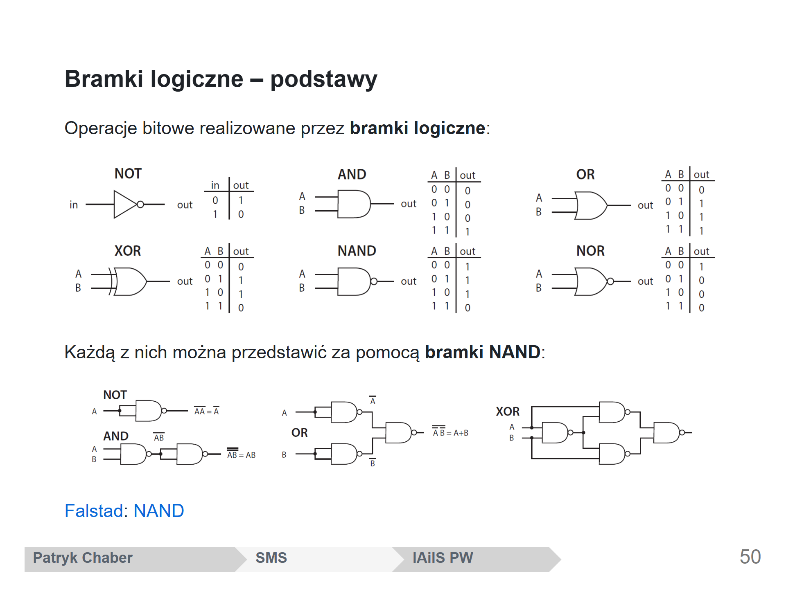
Notes:
Wykonywanie operacji wymaga serii operacji bitowych, np. z wykorzystaniem bramek logicznych. Wszelkie operacje multipleksacji, czy operacje arytmetyczne u podstaw tworzone są z bramek logicznych, a co za tym idzie z tranzystorów. Warto jednak mieć na uwadze, że także w kodzie programu często wykorzystywane będą powyższe -- nie tylko na poziomie wyrażeń logicznych, ale operacji na pojedynczych bitach. Na razie przyjżyjmy się niniejszym bramkom i spróbujmy wykonać je z wykorzystaniem tranzystorów. Podstawowym problemem jest uniknięcie stosowania rezystorów, jako, że te po pierwsze mają znacznie większe wymiary fizyczne od tranzystorów, a po drugie grzeją się, co jest mało przydatne w mikrokontrolerach. W celu wykonania prostej bramki NAND należy zastosować następujący układ:...falstad.
Wiedza ta nie jest absolutnie kluczowa, jednak pozwala trochę lepiej zrozumieć jak fundamentalnym budulcem jest tranzystor w mikrokontrolerach i procesorach w ogólności.

Slide 51
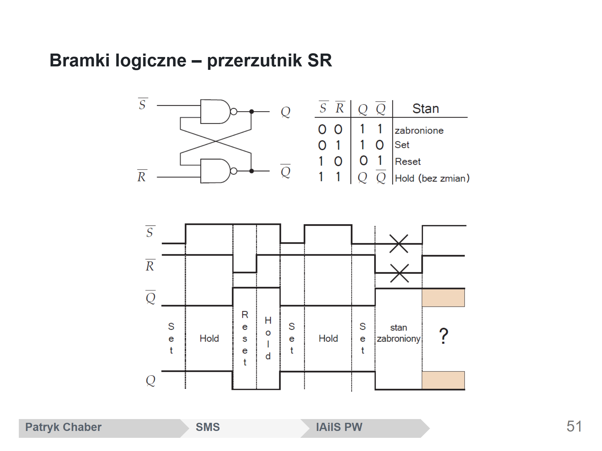
Notes:
Z tak podstawowych bytów jak bramka NAND można skonstruować przerzutnik typu SR, tj. podstawowy sposób zapisu do pamięci.
Przerzutnik typu D
NAND z przerzutnikiem typu D, tj. NAND synchroniczny

Slide 52

Notes:
Jak jednak te zera i jedynki zapamiętane lub obrabiane przez poszczególne układy wpływają na świat zewnętrzny? Otóż jak zwykle -- tranzystorami. Fizyczne piny mikrokontrolera mogą zostać skonfigurowane (programowo oczywiście) w taki sposób, że będą one podpięte pod napięcie zasilania lub napięcie masy w zależności od wartości pewnego bitu w pewnym rejestrze. Tutaj warto omówić w szczegółach co się dzieje gdy wyjście GPIO jest równe 0 i co gdy jest równe 1. Warto wskazać, który tranzystor przewodzi.

Slide 53


Slide 54

Notes:
Przede wszystkim powyższe oba przypadki można uzyskać pod warunkiem niezależnego sterowania poszczególnymi tranzystorami (co widać tutaj na schemacie). N-MOS pracuje zawsze tak samo bez względu na to czy jesteśmy w trybie PP, czy OD, natomiast górny w trybie PP działa analogicznie jak dolny, natomiast w trybie OD jest stale wyłączony.
Warto tutaj powiedzieć także o wejściach cyfrowych, tj., że pomiar napięcia odbywa się za pośrednictwem przerzutnika Shmitta (co pozwala ,,ujednoznacznić'' sygnał). Do odczytu wartości cyfrowej istotne są też rezystory podciągające. Nie zawsze napięcie jest jednoznaczne na linii pomiarowej. Szczególnie jeśli np. nie ma tam nic podłączonego. Wtedy na takiej linii występuje stan nieustalony, natomiast potencjalnie nasz pomiar cyfrowy może być mylny/chaotyczny. Aby się temu przeciwstawić warto rozważyć zastosowanie rezystorów podciągających. Bez nich pin taki jest skonfigurowany jako ,,Input Floating''. Z podciąganiem do góry jest to input pull up, natomiast z podciąganiem do dołu jest to input pull down. Odpowiedni wariant zależy od zastosowania. Dla kompletności warto rozważyć nasze poprzednie rozważania dotyczące komunikacji między dwoma mikrokontrolerami -- tam do nadawania przydałoby się zastosowanie floating z globalnym podciąganiem, ponieważ niezależne podciąganie (jeśli nieskoordynowane po dwóch stronach) mogłoby prowadzić do marnotrawienia prądu lub nawet uszkodzenia układów (w przypadku wyraźnej różnicy napięć).
Na tym schemacie można zauważyć jeszcze kilka ciekawych wątków, jak np. Alternate Function Input/Output -- to jest ścieżka, pozwalająca na podłączenie takiego GPIO do innego układu peryferyjnego w celu sterowania w sposób bardziej wymyślny. Także warto zauważyć Analog Input, który jak można się było spodziewać jest przed przerzutnikiem Shmitta. Ostatecznie wyraźnie występują tutaj rejestry wejściowe i wyjściowe -- taki GPIO jest ściśle powiązany z pewnym bitem w tym rejestrze.

Slide 55

Notes:
Skoro już potencjalnie wiemy jak czytać i pisać do rzeczywistości i zmieniać napięcia (co powinno nam dać możliwość sterowania wszystkim co się da wyłączyć i włączyć i dać pomiar ze wszystkiego co generuje jakieś napięcia), to warto nauczyć się organizować to w programie w dane. Do programowania będziemy wykorzystywać język C (można użyć C++, ale to by dawało zbyt wiele możliwości narobienia błędów i problemów). W tym języku występują odgórnie zdefiniowane typy, natomiast dla łatwiejszego zrozumienia kodu wprowadzone zostały bardziej bezpośrednie nazwy typów.

Slide 56

Notes:
Zapis binarny będzie nam potrzebny, ponieważ niektóre rejestry zawierają pod poszczególnymi bitami odpowiednie informacje, do których należałoby się dostać niezależnie. Ewentualnie warto czasem przejść z dziedziny liczb binarnych na decymalne w celu np. wpisania calego rejestru na raz, aby zaoszczędzić na operacjach.

Slide 57

Notes:
Jeszcze bardziej przydatny będzie zapis heksadecymalny, gdyż wiele informacji (szczególnie w późniejszych częściach kursu) będzie wyrażonych jako bajt i przekształcenie np. kolejnych bajtów w jedną spójną odpowiedź.

Slide 58

Notes:
Kolejne odpowiedzi to:\\
0,\\
0.5,\\
kiedy nie chcemy aby optymalizator przypadkiem zmienił naszą zmienną w stałą,\\
podtrzymanie jej życia na przestrzeni kolejnych wywołań funkcji,\\
ograniczenie zasięgu widoczności tej zmiennej do pojedynczej jednostki kompilacji,\\
`1.23f`,\\
`1.23`.

Slide 59

Notes:
Kolejne odpowiedzi to:\\
$2.79/5*(2^12-1)$\\
$(7-(-10))/(50-(-10))*4095$\\
`foo(int ** x)`\\
Nazwa tablicy jest jednocześnie wksaźnikiem na jej pierwszy element
\\...Trywialne...

Slide 60

Notes:
Wynikiem pierwszej operacji będzie `0`, natomiast drugiej będzie `0.75`. W języku C wyraźnie trzeba zaznaczyć, która wartość jest zmiennoprzecinkowa.
W tej konfiguracji gdy mikrokontroler wygeneruje sygnał cyfrowy 0 na wyjście, jest on negowany, a następnie otwierany jest tranzystor polowy, który powoduje zwarcie fizycznego pinu wyjściowego do masy układu -- drugi tranzystor jest wtedy zamknięty. W przypadku wygenerowania logicznego 1, tranzystor zwierający do masy jest zamykany, natomiast tranzystor zwierający do napięcia zasilania jest otwierany. Pin wyjściowy nigdy nie jest w stanie nieustalonym.
Pozwala na komunikację wielu urządzeń z wykorzystaniem jednej linii bez powodowania ryzyka zwarcia.

Slide 61


Slide 62

Notes:
Dwa słowa odnośnie bardzo podstawowej kwestii związanej z mikrokontrolerami. Są to układy, które są taktowane zegarem. Mianowicie, nie są to układy analogowe, co by oznaczało, że jak tylko zmieni się wejście, to wyjście się natychmiastowo zmienia (jak np. w przypadku bramek logicznych). Są to układy, które zmieniają swój stan na nowy na podstawie zastanych wejść i dopiero na wykrycie zbocza sygnału zegarowego. Kwestia skąd się biorą te sygnały zegarowe jest zaplanowana na później — teraz ważne jest tylko to, aby wiedzieć, że taki sygnał zegarowy istnieje i to on wybija rytm pracy mikrokontrolera. Za tym jednocześnie idzie druga kwestia, jaką jest zużycie energii — najwięcej mikrokontroler ,,ciagnie prądu’’ w momencie właśnie wybicia kolejnego taktu zegara, gdyż to właśnie wtedy aktualizowane są wszystkie tranzystory, z których składa się mikrokontroler, a te tranzystory pobierają prąd niemal wyłącznie w trakcie przełączania. Będzie to miało konsekwencje w dalszych treściach dotyczcących działania mikrokontrolera.
Mikrokontroler zazwyczaj składa się z CPU (Central Processing Unit — mikroprocesor), który komunikuje się z pamięcią nieulotną Flash, pamięcią SRAM oraz układami peryferyjnymi przy wykorzystaniu szyny sterującej i szyn danych. Oznacza to, że CPU w celu wykonania programu odczytuje instrukcję z ustalonego adresu z pamieci FLASH, dobiera do tego odpowiednie dane (zgodnie z kodem programu) i wykonuje taki rozkaz. Po zakończeniu wykonywania CPU przechodzi do kolejnej instrukcji.
CPU może się dobrać jednak nie tyylko do Flash i SRAM, ale także do rejestrów układów peryferyjnych. W tym mikrokontrolerze rejestry te zmapowane są na dedykowane im fragmenty przestrzeni adresowej, dzięki czemu mogą być traktowane jako rejestry w pamięci mikrokntrolera. Stąd więc wynika ich podłączenie do wspólnego Bus matrix.
Mikrokontroler poprzez wykonanie programu (wgranego do pamięci Flash) modyfikuje wartości w rejestrach układów peryferyjnych, co docelowo powoduje zmianę napięć na fizycznych ,,nóżkach’’ mikrokontrolera lub odwrotnie — zmiana napięcia na ,,nóżce’’ mikrokontrolera może wywołać pewną reakcję po stronie CPU, np. zapis pewnej wartości do pamięci. W ten sposób mikrokontroler wpływa na swoje otoczenie i je mierzy.

Slide 63

Notes:
Dwa słowa odnośnie bardzo podstawowej kwestii związanej zmikrokontrolerami. Są to układy, które są taktowane zegarem. Mianowicie, nie są to układy analogowe, co by oznaczało, że jak tylko zmieni się wejście, to wyjście się natychmiastowo zmienia (jak np. w przypadku bramek logicznych). Są to układy, które zmieniają swój stan na nowy na podstawie zastanych wejść i dopiero na wykrycie zbocza sygnału zegarowego. Kwestia skąd się biorą te sygnały zegarowe jest zaplanowana na później — teraz ważne jest tylko to, aby wiedzieć, że taki sygnał zegarowy istnieje i to on wybija rytm pracy mikrokontrolera. Za tym jednocześnie idzie druga kwestia, jaką jest zużycie energii — najwięcej mikrokontroler ,,ciagnie prądu’’ w momencie właśnie wybicia kolejnego taktu zegara, gdyż to właśnie wtedy aktualizowane są wszystkie tranzystory, z których składa się mikrokontroler, a te tranzystory pobierają prąd niemal wyłącznie w trakcie przełączania. Będzie to miało konsekwencje w dalszych treściach dotyczcących działania mikrokontrolera.
Mikrokontroler zazwyczaj składa się z CPU (Central Processing Unit — mikroprocesor), który komunikuje się z pamięcią nieulotną Flash, pamięcią SRAM oraz układami peryferyjnymi przy wykorzystaniu szyny sterującej i szyn danych. Oznacza to, że CPU w celu wykonania programu odczytuje instrukcję z ustalonego adresu z pamieci FLASH, dobiera do tego odpowiednie dane (zgodnie z kodem programu) i wykonuje taki rozkaz. Po zakończeniu wykonywania CPU przechodzi do kolejnej instrukcji.
CPU może się dobrać jednak nie tyylko do Flash i SRAM, ale także do rejestrów układów peryferyjnych. W tym mikrokontrolerze rejestry te zmapowane są na dedykowane im fragmenty przestrzeni adresowej, dzięki czemu mogą być traktowane jako rejestry w pamięci mikrokntrolera. Stąd więc wynika ich podłączenie do wspólnego Bus matrix.
Mikrokontroler poprzez wykonanie programu (wgranego do pamięci Flash) modyfikuje wartości w rejestrach układów peryferyjnych, co docelowo powoduje zmianę napięć na fizycznych ,,nóżkach’’ mikrokontrolera lub odwrotnie — zmiana napięcia na ,,nóżce’’ mikrokontrolera może wywołać pewną reakcję po stronie CPU, np. zapis pewnej wartości do pamięci. W ten sposób mikrokontroler wpływa na swoje otoczenie i je mierzy.

Slide 64

Notes:
Trochę bardziej klarowny obraz tego co wcześniej powiedziałem widać tutaj. Tutaj znajduje się szyna ICode (do pobierania danych z FLASH), szyna DCode (do pobierania danych) i w CPU zaczyna dziać się magia. CPU zaczyna się odwoływać do poszczególnych elementów systemu poprzez próbę ,,odczytania'' ich rejestrów z przestrzeni pamięci, a te, jak zobaczą wywołany ,,ich'' adres zaczynają odpowiadać co u nich słychać.

Slide 65

Notes:
Przestrzeń pamięci podzielona jest nastąpująco -- w zależności od tego czego dotyczy zapytanie można to znaleźć w różnych miejscach. Wbrew pozorom tutaj kod i dane współdzielą miejsce, tj. I-Code służy do pozyskiwania instrukcji, natomiast D-Code służy do pozyskiwania danych z obszaru w którym znajdują się instrukcje poprzez operację LOAD -- nie jest to odpytywanie o dane z pamięci RAM. Pamięć RAM jest odpytywana przez szynę Systemową. Ten fragment dokumentacji Cortex'a należy traktować jako niuans, choć niuans, który jest trochę opisany. Przyznam, że wyczytanie informacjie co dokładnie robi która szyna jest stosunkowo niełatwym zadaniem, a na pewno odpowiedź jest rozproszona. Nie mniej warto zauważyć, że na podstawie adresu można także wywnioskować conieco, czym jest byt o który pytamy, a w szczególności, czy to układ peryferyjny czy nie, i to będzie niezależne od konkretnego mikrokontrolera pod warunkiem, że będzie w nim zastosowany cortex m3 lub m4.

Slide 66

Notes:
Podstawowym elementem składowym mikrokontrolera jest jądro/rdzeń czy inaczej ujmując centralna jednostka obliczeniowa (CPU, Central Processing Unit). Jest to oczywiście odpowiednik procesora w komputerach stacjonarnych — CPU odpowiada za wykonywanie programu, odczytywanie danych, choć także odpowiada za obsługę przerwań czy ograniczanie dostępu do pamięci użytkownikowi. W zależności od użytego CPU mikrokontroler może lub nie budzić się pod wpływe m zewnętrznego przerwania, wykonywać sprzętowo obliczenia w arytmetyce zmiennoprzecinkowej, wolniej lub szybciej obsługiwać kolejno przychodzące przerwania itd.
W Cortex-M3 można wyróżnić kilka układów. Najważniejsze jest oczywiście sama jednostka przetwarzająca -- tam wykonywane są wszelkie obliczenia. Dalej jeśli chodzi o istotność widać kontroler przerwań -- tutaj konfigurowane są przerwania i przechowywane są podstawowe informacje o ich stanie. Do pary z NVIC znajduje się tutaj kontroler budzenia pod wpływem przerwania. Dalej można zobaczyć, że mamy kolejne moduły związane z debugowaniem, a także informację o liczbie szyn oraz protokole do komunikacji z wykorzystaniem tych szyn.

Slide 67


Slide 68

Notes:
A tutaj po raz kolejny ta sama informacja przedstawiona w inny sposób. Tutaj już widać szerzej rozpisany zakres funkcjonalności. Jak już Państwu mówiłęm wiedza na temat Cortex'a niestety jest mocno rozproszona. Wszelkie te diagramy znalazłem na oficjalnych stronach i w dokumentacjach Cortex'a, a więc nie są to opisy domowej roboty hobbysty programisty, a oficjalny materiał. Jak widać jednocześnie wszystkie dotyczą Cortexa-M3. Stad też proszę wybaczyć jeśli gdzieś się machnę, czy nie znam odpowiedzi na pewne pytania. Mówiąc wprost, tak długo jak programuje mikrokontrolery, nie miałem nigdy potrzeby zaznajamiać się z większymi szczegółami jak działa rdzeń. Jest to w pewnym stopniu zasługa architektury ARM, a po części dobrze zaprojektowanej i udostępnionej bibliotece CMSIS.

Slide 69


Slide 70

Notes:
Wracamy z powrotem z tego przeglądu i narzekań do kwestii, które nas mogą obchodzić jako programistów systemów wbudowanych. Będę mówił o tym co można osiągnąć korzystając z konkretnego Cortex'a M3 i jak to pracuje, a nie jak wygląda.
CPU posiada swoją własną skromną pamięć, która nazywana jest rejestrami. Rejestry te można podzielić na ogólnego użytku, na specjalne i inne. Rejestry ogólnego użytku są wykorzystywane do przekazywania parametrów, przechowywania wyników, czy wykonywania operacji arytmetycznych. Rejestry ,,inne’’ jak Stack Pointer, Link Register czy PC są to rejestry odpowiadające za kolejno: adres szczytu stosu, adres powrotu po wykonaniu operacji, czy PC — program counter, rejestr przechowujący adres na obecnie* wykonywaną instrukcję. Rejestry specjalne przechowują dodatkowe informacje — nie będziemy się zagłębiali w ich znaczenie. Ponieważ jest to praktycznie jedyna pamięć CPU jaką ten ma zagwarantowaną, to wartości w rejestrach jednoznacznie wskazują na obecny stan wykonania programu (pod warunkiem, że przestrzeń danych i przestrzeń instrukcji zostanie niezmieniona). Będzie to ważne w kontekście przerwań za chwilę.
*,,obecnie’’ jest słabo zdefiniowane, bo z powodu pipeliningu (chyba, bo wyczytałem mieszane informacje) PC może wskazywać na operację, która będzie za dwa kroki wykonywana… szczegóły techniczne, którymi się nie musimy na szczęście przejmować.

Slide 71

Notes:
Poniższy rysunek jest stosunkowo skomplikowany jak na potrzebę zrozumienia potokowości — prostszą wersję i koncepcję potokowości wyjaśnić na tablicy (?).
Zdolność CPU do jednoczesnej obsługi wielu instrukcji na zasadzie takiej, że w trakcie jak jedna instrukcja jest w fazie wykonania, to kolejna jest w fazie dekodowania, a kolejna w fazie ładowania. Fazy te mogą być wykonywane równolegle poprzez to, że odpowiedzialne są za to osobne układy. Zakładając, że każdy z tych etapów zajmuje pojedynczy cykl zegara mikrokontrolera, to można zauważyć, że przy odpowiednio dużej liczbie operacji czas wykonania pojedynczej instrukcji zbiega do 1 cyklu zegara. Oczywiście problematyczne są tutaj np. instrukcje skoków, czy warunki. Na te pierwsze rozwiązaniem jest branch forwarding, na drugie branch speculation. Pierwsze oznacza wnioskowanie o wartości PC po wykonaniu skoków (warunkowych lub nie), co pozwala później na poprawne pozyskiwanie dalszych instrukcji z pamięci, drugie oznacza spekulację dot. tego czy wykonany zostanie skok warunkowy czy nie.

Slide 72

Notes:
co to jest i jak to wygląda (w baaaaaaardzo dużym skrócie, tylko na potrzeby wyjaśnienia kilku konceptów).
Przerwania są to pewne zdarzenia, które powodują zmianę wykonania programu. Powinno być to rozumiane jako ,,wtrącenie się’’ innej procedury, podczas gdy wykonywane jest coś innego. Szczegóły będą na późniejszym wykładzie mimo, że jest to fundamentalny mechanizm z punktu widzenia działania mikrokontrolerów.

Slide 73

Notes:
Kolejną ciekawą cechą Cortexów jest możliwość bit-bandingu (nie bardzo wiem jak to tłumaczyć na język polski…). Zamysł jest taki, że wybrana sekcja pamięci mikrokontrolera (dokładniej dwie sekcje, ale to szczegół techniczny) mogą być czytane i pisane na dwa sposoby: albo bajtami (8-bitów), albo bit po bicie korzystając z odpowiednich aliasów. Fragment pamięci zaznaczony na dolnej połowie diagramu (SRAM bit-band region) jest zmapowany na inny fragment przestrzeni adresowej (alias region) w górnej połowie diagramu. Modyfikacja wartości w jednym obszare wiąże się ze zmianami w drugim. Na przykładach — zmiana pierwszego bitu spod adresu 0x20…00 z 0 na 1 spowoduje, że pod adresem 0x22…00 pojawi się wartość 0x1. Wstawienie pod adresem 0x22…1C wartość 0x0 spowoduje wyczyszczenie bitu siódmego spod adresu 0x20…00. Taki mechanizm jest przydatny, gdyż w przeciwnym razie nie mamy możliwości ,,eleganckiego’’ modyfikacji pojedynczych bitów rejestrów. Żeby to zrobić trzeba zazwyczaj odczytać wartość, zmienić jej pojedynczy bit, zapisać wartość do rejestru. W przypadku użycia bit-bandingu mamy dostęp do poszczególnych bitów wybranych rejestrów bez modyfikacji czy nawet konieczności odczytywania pozostałych bitów rejestru.

Slide 74

Notes:
Warto przyjrzeć się modelowi pamięci, gdyż znajdziemy tutaj ciekawe i jednocześnie może nie koniecznie oczywiste informacje. Po pierwsze mimo, że mamy architekturę Harwardzką to przestrzeń danych i instrukcji zdaje się być scalona — jest to jak najbardziej słuszne spostrzeżenie i jest to efekt zastosowania właśnie zmodyfikowanej architektury Harwardzkiej. Druga kwestia, to że pamięć nie służy tylko do przechowywania danych i instrukcji, ale także do komunikacji z zewnętrznymi układami, czy układami peryferyjnymi. Otóż w Cortex’ach praktycznie cała konfiguracja odbywa się poprzez odpowiednie mapowanie pamięci, tj. dostęp do poszczególnych peryferiów odbywa się poprzez zapis wartości ,,jak do zwykłej zmiennej’’. Oznacza to, że konstrukcje typu `(*(volatile uint32\_t *) (0x40010C00UL+0x04UL )) = 0x44444442;` są w pełni poprawne.

Slide 75

Notes:
Wspomniane rdzenie oferują różne warianty usypiania, tj. usypianie głębokie, płytkie, wybudzanie przerwaniem itp. Jest to bardzo przydatny temat w przypadku systemów wbudowanych, które są zależne od zasilania bateryjnego lub akumulatorowego, gdyż w trakcie uśpienia układ taki pobiera znacznie mniej prądu. Usypianie zwiazane jest z wyłączaniem poszczególnych funkcjonalności (poprzez w szczególności wyłączanie poszczególnych sygnałów zegarowych zestawów układów peryferyjnych). Warto podkreślić właśnie funkcjonalność wybudzania przerwaniem zewnętrznym. Jest to wyjątkowo przydatne szczególnie w czujnikach rozproszonych, które w miarę możliwości nie powinny tracić czasu na sprawdzanie stanu sygnału mierzonego. Często czujniki (układy pomiarowe) mają możliwość generacji przerwania gdy zakończy się przetwarzanie kolejnej porcji sygnału lub gdy sygnał przekroczy pewne pasmo wartości. W takich warunkach mikrokontroler może spać spokojnie nie martwiąc się, że przegapi jakikolwiek ważny sygnał lub że będzie marnował cenne elektrony na czekanie.
The Cortex-M3 processor sleep modes reduce power consumption. The sleep modes your device implements are implementation-defined, but they might be one or all of the following: sleep mode stops the processor clock, deep sleep mode stops the system clock and switches off the PLL and flash memory.

Slide 76


Slide 77

Notes:
Programowanie mikrokontrolera rozpoczyna się od napisania kodu w pewnym języku (dla skupienia uwagi będziemy mówili o C) w którym zapisujemy co chcemy aby ten mikrokontroler zrobił. Następnie taki program należy poddać kroskompilacji, tj. kompilacji na inną architekturę niż niż maszyna na której wykonywana jest kompilacja -- to pozwoli nam otrzymać kod wykonywalny przez mikrokontroler. Taki kod, czy formalnie rzecz biorąc ,,program'' możemy następnie przesłać na mikrokontroler do jego pamięci FLash korzystając z programatora. Programator jest to dodatkowe urządzenie, które służy do własnie tego, oodbiera dane o programie i zapisuje je w odpowiednim miejscu w pamięci mikrokontrolera. W przypadku płytki ZL27ARM programatorem takim jest j-link edu firmy Segger, natomiast w przypadku nowszych płytek produkcji ST programator jest zintegrowany z samą płytką rozwojową i nazywa się ST-LINK. Z resztą programator ten jest zbudowany również w oparciu o mikrokontroler STM32 (F100 albo F103 o ile mnie pamięć nie myli).
Gdy kod jest załadowany do pamięci Flash, mikrokontroler taki jest restartowany, co powoduje, że z pierwszego adresu z pamięci Flash zaczytywana jest pierwsza instrukcja i rozpoczyna się praca mikrokontrolera.
Warto dopowiedzieć czym jest asembler -- jest to zarówno język bardzo niskiego poziomu, jak i oprogramowanie, które w oparciu o ten język generuje kod maszynowy. Zazwyczaj, w przypadku kompilatorów języka C taki od Asemblera jest wynikiem pracy kompilatora a nie informacją wejściową, choć można bez problemu robić wstawki asemblerowe w kodzie języka C -- zdarza się, że człowiek potrafi pewne aspekty programu zaprogramować po swojemu trochę wydajniej niż kompilator. Tutaj Asembler został wyszczególniony aby podreślić, że poza kompilacją poszczególnych jednostek kompilacji należy je jeszcze złożyć w całość (ang. asembly) i dopiero z tego powstaje gotowy kod. Praktycznie jednak ten etap jest częścią pracy samego kompilatora z linkerem.
To co należy tutaj zaznaczyć, to że program jest kompilowany, tj. instrukcje są wykonywane jedna po drugiej, ale wszystkie są gotowe do wykonania w postaci kodu maszynowego. Tzn. że lista instrukcji do wykonania jest ,,odgórnie'' znana i nie będzie zmieniana. Przeciwieństwem takiego podejścia jest interpretacja kodu programu, gdzie każda instrukcja jest niejako kompilowana osobno i wykonywana dopiero w momencie jej odczytania -- klasycznym przykładem takiego języka programowania jest np. Python (choć tutaj historia jest też trochę bardziej skomplikowana o czym powiem w przyszłości).

Slide 78

Notes:
Tutaj mamy wycinek przestrzeni pamięci, który można znaleźć w mikrokontrolerze z rodziny stm32F103. W przeciwieństwie do wcześniejszych map pamięci tutaj już konkretnie widać, że zamiast mieć 0.5GB pamięci SRAM mamy jej zaledwie 20kB. Wynika to oczywiście z tego, że przestrzeń adresowa zarezerwowana na SRAM jest znacznie większa, natomiast fizyczne możliwości upchnięcia przestrzeni pamięci w układzie pozwalają nam osiągnąć takie a nie inne wyniki. Co ciekawe ponieważ cała pamięć jest w obszarze ,,bit banding region'' to do każdego z rejestrów SRAMu możemy się dobrać poprzez bit banding (adresy z obszaru 0x2200....). Tutaj też widać, żę ilość pamieci FLASH jest znacznie bardziej ograniczona -- znowu zamiast mieć jej 0.5GB mamy zaledwie 128kB.

Slide 79

Notes:
W zależności od tego jak zadeklarujemy poszczególne fragmenty naszego kodu, trafią one do różnych obszarów pamięci -- tych mamy kilka. Pierwszym z nich jest przestrzeń pamięci w której przechowywane są instrukcje (te zaczynają się zazwyczaj od adresu 0x08...). Tutaj trafia nasz kod, który faktycznie wykonujemy. Mamy poza tym przestrzeń na dane, takie jak dane zainicjalizowane, które znajdą się w obszarze danych zainicjalizowanych, dane zainicjalizowane zerami, tj. zmienne globalne, którym nie przypisaliśmy wartości innej od zera. Dalej mamy stos oraz stertę. Na stercie znajdują się byty wynikające z dynamicznej alokacji pamięci, natomiast na stosie znajdziemy nasze standardowe zmienne automatyczne. Ewentualnym wyjątkiem czasem może być, że zmienna zostanie potraktowana przez kompilator wyjątkowo i zostanie uznana na godną powiązania z własnym rejestrem CPU w celu skrócenia czasu dostępu do niej. Jest to jednak kwestia, którą trudno będzie przewidzieć.
Gdy więc będziemy szukać naszych zmiennych w przypadku ewentualnego problemu w kodzie, warto przyjrzeć się ich adresom, czy w ogóle mieć świadomość co się z nimi dzieje. Zaskakująco często po reakcji progamu można wywnioskować np. że piszą Państwo po przestrzeni pamięci po której nie chcieli pisać, albo, że coś poszło nie tak z wgrywaniem programu i stałe w pamięci są zainicjalizowane złymi wartościami (zdarza się!).

Slide 80

Notes:
Tutaj ponownie ten sam obrazek, lecz ponownie trochę bardziej doszczegółowiony -- przestrzeń adresowa jaka jest dostępna z punktu widzenia rdzenia vs. faktycznie rozlokowanie pamięci dostępnej z punktu widzenia mikrokontrolera. Trzeba wyraźnie przypomnieć, że nie jest zalecane pisanie po adresach pamięci, która nie jest powiązana z fizycznym obszarem pamięci. Z drugiej strony nie zawsze pamięć mikrokontrolera jest wystarczająca. W takim przypadku należy się posiłkować pamięcią zewnętrzną, którą możemy wykorzystać mapując ją na adresu ,,external device'' na przykład. Będzie to istotne gdy będziemy rozmawiali o grafikach i wyświetlaczach -- tam każdy pojedynczy piksel zajmuje 4 bajty, przykładowy wyświetlacz ma 272x480 pikseli, co daje w sumie 522,24 kB, co jest trudne do upchnięcia na przykładowych 20kB pamięci niniejszego mikokontrolera. Dodatkowo jeśli rozważamy przechowywanie więcej jak jednej klatki na raz, to mówimy tutaj o obszarach bliskich pojedynczym MB. Najwygodniej jest wtedy podłączyć zewnętrzną pamięć i wykorzystać układ odpowiedzialny za mapowanie zewnętrznego układu na niniejszy obszar pamięci, coby stosunkowo przeźroczyście uzyskać dostęp do dodatkowej przestrzeni.

Slide 81


Slide 82

Notes:
W tym slajdzie omawiam jakie typy dokumentów będą najczęściej wykorzystywane i w szczególności jakie dokładnie dokumenty będą używane w ramach tego wykładu. Skupiam się na zestawie ZL27ARM -- w trakcie wykładów będę wielokrotnie pokazywał zawartość tych dokumentów, aby pokazać słuchaczom źródło informacji zawartych na slajdzie
User Manual (do płyt rozwojowych) zawiera:
* schematy połączeń,
* opisy złączy,
* nazwy układów użytych na płytce.
Reference Manual zawiera:
* opis architektury systemu,
* opis mapy pamięci,
* uproszczone drzewo zegarów,
* szczegółowy opis konfiguracji modułów peryferyjnych,
* opis rejestrów.
Datasheet (nota katalogowa) zawiera:
* opis funkcjonalny,
* opis różnic między wersjami danego uC,
* rozmieszczenie pinów układu,
* opis i funkcje poszczególnych pinów,
* ładny rysunek mapy pamięci,
* pełne drzewo zegarów,
* szczegóły techniczne (maksymalne dozwolone wartości sygnałów, podłączenie, przykładowe schematy, itp.),
* fizyczne wymiary uC.

Slide 83

Notes:
W tym slajdzie omawiam jakie typy dokumentów będą najczęściej wykorzystywane i w szczególności jakie dokładnie dokumenty będą używane w ramach tego wykładu. Skupiam się na zestawie ZL27ARM -- w trakcie wykładów będę wielokrotnie pokazywał zawartość tych dokumentów, aby pokazać słuchaczom źródło informacji zawartych na slajdzie

Slide 84


Slide 85

Notes:
Przez proces pisania pierwszego programu chcę pokazać także jak wiele decyzji projektowych musi zostać podjętych zanim zostanie napisany pierwszy kawałek kodu.

Slide 86

Notes:
Wybór ten jest stosunkowo arbitralny i wynika głównie z przyzwyczajeń i ewnentualnie preferencji co do stylu pracy. Na tym slajdzie chciałbym jednak przedstawić, iż wiele z IDE jest ogólnego przeznaczenia (jak np. Arduino, Eclipse, Visual Studio Code czy Vim). Pozostałe (tj. Keil uVision, TrueStudio, PlatformIO czy STM32CubeIDE) są bardziej ukierunkowane na pracę z systemami wbudowanymi. Warto zauważyć, że Arduino pozwala oczywiście na programowanie STM32, przy czym należy mieć na uwadze, że wymusi (o ile mi dobrze wiadomo) pracę z frameworkiem Arduino, co nie zawsze jest wskazane. Keil uVision jest płatnym i wyjątkowo topornym IDE (moja opinia), PlatformIO uchodzi za mało profesjonalne środowisko, choć na poziomie amatora-hobbysty jest stosunkowo popularne. O ile dobrze pamiętam, przede wszystkim zarzucane są trudności w konfiguracji płytek innych niż dostępne w sklepach rozwojowe. STM32CubeIDE też nie jest w 100 procentach doskonałym IDE, jednak jest to IDE stworzone przez ST, więc najbardziej adekwatne do naszych potrzeb. Dodatkowo jest darmowe i zintegrowane z pewnymi fajnymi narzędziami. Poza tym jest oparte na Eclipse, więc nie jest to jakiś produkt od czapy stworzony od zera, a rozwinięcie stosunkowo popularnego jakiś czas temu IDE (przed VSC wydaje mi się, że to właśnie Eclipse królował jako domyślne IDE).
My ostatecznie będziemy używali STM32CubeIDE w możliwie najnowszych wersjach, gdyż nowa wersja powinna oznaczać mniej bugów... miejmy nadzieję.

Slide 87

Notes:
\href{./docs/STM32_Embedded_Software.pdf}{STM32 Embedded Software}
Należy wyjaśnić jak to wygląda z punktu widzenia programisty.
-- C+P oznacza, że program tworzymy na podstawie dokumentacji technicznej i ewentualnie na podstawie kodu napisanego przez innych, na zasadzie kopiowania, a nie opakowania tego w biblioteki. Wrzuciłem tutaj do tej kategorii także pisanie bezpośrednio po adresach (z którego są znani programiści pracujący na stosunkowo nieskomplikowanych układach). Niestety istnieje stosunkowo duża grupa fan(atyk)ów takiego podejścia, która uwielbia mieć absolutną kontrolę nad tym co się dzieje w programie. Jest to oczywiście stosunkowo zasadne podejście przy prostych układach. Często można spotkać ich na Elektrodzie -- proszę się nie zniechęcać jakby Państwo z nimi się zderzyli. Inne podejścia także są dobre, a pisanie po adresach wcale nie jest równoznaczne z profesjonalizmem (a jedynie z problemami natury neurologicznej). Należy jednocześnie podkreślić argument ,,za'' stosowaniem takiego podejścia. Im wyższy poziom abstrakcji bibliotek, które wykorzystujemy tym więcej kodu takiej biblioteki poświęca się na ujednolicenie interfejsu, czy sprawdzenie poprawności danych. Oznacza to też ostatecznie, że zaczyna pojawiać się coraz częściej redundancja w kodzie -- wspomniana grupa ludzi pała szczerą nienawiścią do tego i stąd też uważa, że pisanie po rejestrach jest ,,obiektywnie lepsze''.
LL to jest niemal jedynie zestaw definicji, makr i prostych funkcji, które wykonują pewne podstawowe operacje na rejestrach i poprawiają czytelność kodu. Niestety potrzeba osobnej biblioteki do każdego układu mikrokontrolera, jako że na przestrzeni kolejnych układów, zmienia się zakres możliwości a także adresy.
SPL jest to naturalna ewolucja LL (choć historycznie LL było później), która zbiera funkcjonalności z układów z jednej rodziny w jedną bibliotekę i standaryzuje nazewnictwo i strukturę wykorzystania. Z tego będziemy korzystać na początku, ponieważ jest to stosunkowo wygodna metoda nie wymagająca znajomości całej dokumentacji na pamięć, a z drugiej strony jest wystarczająco prosta i niskopoziomowa, że będzie wystarczająco odmienna od klasycznego programowania na PC.
HAL jest to praktycznie już framework, czyli gotowa ramowa struktura programu, która porządkuje implementację oprogramowania. Korzystając z HAL pracuje się na wyższym poziomie abstrakcji niż w przypadku powyższych bibliotek i jednocześnie HAL operuje w dużej mierze na mechaniźmie callbacków (funkcji zwrotnych? oddzwonień?). Mechanizm ten oznacza, że użytkownik nie implementuje tutaj całości obsługi poszczególnych rejestrów układu peryferyjnego potrzebnych do stabilnego jego działania, tj. np. wyczyszczenie odpowiednich flag po wystąpieniu przerwania, czy przełączenie rejestrów po wykonaniu pewnej operacji, aż po obsługę błędów. Użytkownik skupia się na funkcjonalności związanej z wykonaniem poszczególnych operacji, tj. np. ,,jeśli konwersja ADC się skończy, to co się ma wydarzyć''. Wiedza użytkownika o tym, że wcześniej sprwadzone były odpowiednie flagi, poprawność przepływu danych i takie tam jest ukryta.
Zarówno SPL jak i HAL starają się separować konfigurację specyficzną dla konkretnego układu (np. który pin jest wykorzystany do komunikacji) od konfiguracji późniejszej ogólnej logiki działania układu (jaka prędkość komunikacji ma być wykorzystywana).
Mbed jest projektem mającym na celu wyznaczenie wspólnego mianownika nie tylko dla poszczególnych rodzin mikrokontrolerów, a dla ogółu mikrokontrolerów bazujących na rdzeniach Cortex-M. Poziomem abstrakcji przypomina Arduino.

Slide 88


Slide 89

Notes:
Powiedzieć dwa słowa o programatorach: w szczególności, że to z ich wykorzystaniem kod jest wgrywany w odpowiednie miejsca do pamięci mikrokontrolera i jednocześnie często służą do debugowania oprogramowania odpalanego na mikrokontrolerze. Pozwalają stawiać pułapki, podglądać rejestry, czy nawet stan całych układów peryferyjnych w czasie rzeczywistym. Niektóre nawet pozwalają na realizację programowania i debugowania po WiFi.

Slide 90

Notes:
**Ważna uwaga**: rozważamy wyłącznie pisanie w języku C. Są inne opcje, jak pisanie w niskopoziomowym języku mikrokontrolera, czy na wyższym poziomie, tj. w języku C++. Istnieją oczywiście także i inne języki w których można pisać na mikrokontrolery (np. microPython, czy Rust), lecz naturalnym językiem do mikrokontrolerów jest od dawna i wciąż obecnie język C.

Slide 91


Slide 92

Notes:
Najprostszy program w języku C na komputer, który wyświetla pewien stały tekst wygląda następująco. Program ten skompiluje się bez żadnych ostrzeżeń. Nie jest to nic skompilowanego -- importujemy bibliotekę, która definiuje funkcje do wyświetlania tekstu w konsoli, po czym tworzymy funkcję main, która jest punktem startowym programu, po czym jako pierwszą instrukcję w tej funkcji wywołujemy żądanie wyświetlenia tekstu ,,Hello, World!'' w konsoli, po czym wychodzimy z funkcji main zwracając wartość 0.

Slide 93

Notes:
Mikrokontroler nie ma zazwyczaj bezpośredniego dostępu do wyświetlacza, terminala. Najprościej zazwyczaj jest dołączyć do niego diodę świecącą. Program mikrokontrolera działa od momentu jego zasilenia. Mikrokontroler działa nieustannie -- w przypadku zakończenia funkcji `main` wykonuje on nieskończoną pętlę instrukcji `NOP` (ang. No OPeration) lub po prostu pętlę nieskończoną (tj. skok bezwarunkowy do siebie samego).
Program, który jest tutaj widoczny ma dość klasyczną strukturę z punktu widzenia programowania na systemy wbudowane. Kod taki składa się z dwóch głównych części: konfiguracji (w tym inicjalizacji) oraz operacji wykonywanych nieustannie w pętli.
Dla ustalenia uwagi -- obecnie skupiamy się na pisaniu po rejestrach. Przy małych programach jest to stosunkowo rozsądne podejście.
My na potrzeby dalszych slajdów skupimy się na płytce ZL27ARM, i będziemy dążyć do tego, aby wyświetlić tekst ,,Hello, World!'' w postaci kodów binarnych kolejnych znaków ASCII na 8 diodach świecących znajdujących się na płytce. Na początek jednak zastanówmy się jak zrobić klasyczny Blink, tj. zapalenie i zgaszenie jednej diody LED na ZL27ARM.

Slide 94

Notes:
Informacja o tym jak sterować LEDami: UM/str.5., schemat w prawym dolnym rogu
Powiedzieć jak czytać oznaczenie PB8 -- Pin 8. z portu B.

Slide 95

Notes:
Ogólnie warto pokazać co nieco Datasheet i Reference Manual -- nie tylko listę rejestrów, ale także ogólnie dokument, czy w szczególności rozdział o GPIO.
Informacje o PB8: DS/str.33
Informacje o GPIO: UM/str.159
Rejestry GPIO: UM/str.171
Rejestr GPIOB_BSRR: UM/str.173

Slide 96

Notes:
Jaka jest różnica między CRL i CRH? -> Podział na piny 0-7 i 8-15
Warto popatrzeć na Tabelę 20 i 21 (UM/str.161) -- tam jest jak się ustawia tryb GPIO.

Slide 97

Notes:
Opowiadam studentom czemu generacja zakłóceń elektromagnetycznych jest niekorzystnym zjawiskiem. Tłumaczę również czemu może im jednak zależeć na tym, aby generować szybkie sygnały.

Slide 98

Notes:
Mimo, że nie da się zasilić sygnałem zegarowym tylko jednego pinu, to nie znaczy, że każdy z nich musi być skonfigurowany tak samo. W szczególności mogą być one skonfigurowane jako wejścia, tj. nie pobierać żadnego prądu i ostatecznie działać jak ,,nieużytki''.
UM/str.112 -- rejestr RCC_APB2ENR (bit 3. jest na str.114)

Slide 99

Notes:
- Co to za typ?
- Wyznaczamy adres pamięci ,,z palca''
- Co oznacza |= ?
- Modyfikujemy pamięć spod adresu

Slide 100

Notes:
W myśl powiedzenia ,,w parze z wielką mocą idzie wielka odpowiedzialność'' pisanie po rejestrach jest niemal doskonale precyzyjne co jest czasem błogosławieństwem, a czasem przekleństwem. Proste zadania jak np. zaświecenie diody można wykonać w skończonym czasie korzystając z tego podejścia. Jednak implementacja złożonych algorytmów regulacji jest nieporównywalnie trudniejszym zadaniem i wymaga zastosowania wyższego poziomu abstrakcji i zagłębienia się w dokumentację.
Problem z dalej omawianymi podejściami jest taki, że każda kolejna warstwa abstrakcji powoduje często konieczność wykonywania redundantnych operacji ,,na wszelki wypadek'', a więc jeśli istnieje potrzeba wygenerowania wysoce zoptymalizowanego kodu -- warto posłużyć się ręcznym pisaniem po rejestrach.

Slide 101

Notes:
* Jest to jednoczesne wykonywanie różnych faz obsługi instrukcji dla kolejnych instrukcji. Umożliwia skrócenie średniego czasu obsługi instrukcji.
* CubeIDE jest to IDE do programowania mikrokontrolerów ST (i innych) i pozwala na automatyczną generację konfiguracji w oparciu o graficzne GUI.
* Można to znaleźć w Reference Manual. Informacja ta znajduje się zawsze po opisie działania poszczególnych układów mikrokontrolera ST.

Slide 102


Slide 103

Notes:
Napisałem ,,minimalistyczny'', natomiast w praktyce jest to mocno przekombinowany sposób na wyświetlenie tekstu, który jest ostatecznie nie czytelny (shrug).

Slide 104

Notes:
Warto odpalić IDE i pokazać jak wyglądają pliki nagłówkowe!
Tutaj zaczynam SPL. Przede wszystkim trzeba omówić koncepcję, tj. są zdefiniowane struktury i całe mnóstwo stałych, które w zależności od użytego pliku nagłówkowego kierują do różnych adresów pamięci, gdzie (jak wiadomo z dokumentacji) znajdują się odpowiednie rejestry peryferiali.
Ważne jednak jest, że SPL to nie tylko zbiór pewnych funkcjonalności, ale także dobrze uporządkowany zbiór. W szczególności warto zauważyć, że wszystko, co jest związane z GPIO, zaczyna się od właśnie GPIO. Następnie warto zauważyć, że struktura inicjalizująca zawiera wszystko, co można ustawić w ramach tego układu peryferyjnego, a z pomocą dopełniania składni jest to wszystko pod ręką. Wartości, które można przypisać do tych pól struktury zaczynają się zawsze od nazwy peryferialu, a następnie od nazwy pola struktury, dzięki czemu przeszukiwanie makr pod kątem dozwolonych wartości jest proste. Ostatecznie nazwy są dość oczywiste/czytelne. Na koniec wywołuje się funkcję, która korzystając z informacji ze struktury dokonuje wpisania wszystkiego do odpowiednich rejestrów.
W kodzie występuje też odwołanie do RCC, a dokładnie komenda do modułu RCC, aby włączyło GPIOB).

Slide 105

Notes:
TODO Sprawdzić czy ten kod jest poprawny (chyba opóźnienia są w nieodpowiednich miejscach)
Proszę przyzwyczaić się do widoku bitów i konwersji typów. W przypadku programowania niskopoziomowego jest to konieczny widok! Poza tym unikam klamerek, żeby nie wydłużać kodu.
Wygląd listingu jest kiepski, ale chciałem, żeby się zmieściło na jednym slajdzie. Wyjaśniam co oznacza `num2Pin` -- jest to funkcja do konwersji numeru pinu wyjściowego do jego stałej o nazwie `GPIO\_Pin\_x`. Jest to wygodne ponieważ często odnosiłem się do kolejnych pinów po numerach. Funkcja `my\_delay` wprowadza opóźnienie w wykonaniu programu. Jest ono zrealizowane na zasadzie liczenia liczby wykonań instrukcji `NOP` -- nie jest to precyzyjne, ale wystarczające do naszych celów. Text do wyświetlenia znajduje się w zmiennej text i wynosi "Hello, World!". Konfiguracja GPIO znajduje się w `GPIO\_Init`.
Funkcja `GPIO\_WritePin` służy do wystawiania sygnału na pinie -- `GPIO\_PIN\_SET` to wartość napięcia równa napięciu zasilania a `GPIO\_PIN\_RESET` to napięciu masy.

Slide 106

Notes:
.o..o... H
.oo..o.o e
.oo.oo.. l
.oo.oo.. l
.oo.oooo o
..o.oo.. ,
..o.....
.o.o.ooo W
.oo.oooo o
.ooo..o. r
.oo.oo.. l
.oo..o.. d
..o....o !
Na tym etapie robię krótką prezentację działającego programu napisanego w STM32CubeIDE.
-- kompilacja,
-- wgranie,
-- uruchomienie programu.
Pokazuję w szczególności, że mikrokontroler jak tylko zostanie uruchomiony to rozpoczyna pracę, tj. odpala program aż nie zabierzemy mu zasilania -- trzeba więc wziąć pod uwagę przy projektowaniu oprogramowania, że program ten ma z założenia działać nieskończenie długo (bardzo istotne w przypadku regulacji). Testuję przełączanie diod -- wszystko powinno być zgodne z widokiem ze slajdu. Może być odrobinę trudno to obserwować z daleka na diodach (są dość blisko siebie), lecz pierwszy rząd słuchaczy na pewno zwróci uwagę jeśli jakiekolwiek błędy wystąpią.

Slide 107

Notes:
Warto zwrócić uwagę, że niestety opis do SPL nie jest dostępny dla mikrokontrolerów z rodziny F1 i F3, ani niestety wyżej. Jednak nie jest to istotne, gdyż rozwinięcie SPL czyli HAL (a co za tym idzie CubeIDE) jest pod kątem funkcji dość podobne, a znacznie łatwiejsze w wykorzystaniu.

Slide 108


Slide 109

Notes:
Warto podkreślić, że HAL jest wygodniejszy w użyciu i bardziej dopracowany. SPL o ile kiedyś był rozwijany przez ST, o tyle teraz jest już tematem zamkniętym. Wyłacznie HAL i CubeIDE są rozwijane.

Slide 110

Notes:
Dodanie `HAL_` jest jednak wystarczające tylko w przypadku ultraprostych programów. W ogólności zmiany są znacznie bardziej poważne.

Slide 111

Notes:
Mimo, że pojawiają się pewne różnice, np. wywołanie `__HAL...`, to struktura jest ta sama, funkcja do pisania jest identyczna (z dokłdnością do prefiksu), i samo podejście jest spójne z SPL. Niniejsze zostało z resztą wygenerowane w CubeIDE -- pozbyłem się jedynie komentarzy.

Slide 112


Slide 113


Slide 114


Slide 115


Slide 116


Slide 117

Notes:
Jak wcześniej ustaliliśmy -- wysyłamy żądanie do innego robota/urzadzenia i mamy kilka opcji...

Slide 118

Notes:
Pierwsza opcja to nieustanne lampienie się na Teamsy w celu przechwycenia odpowiedzi możliwie szybko.
Prośba o unikanie tego podejścia jest dość oczywista -- zamiast przeznaczyć czas ,,bezczynności'' na przydatne działania, to spędzamy go na wpatrywaniu się w miejsce gdzie mają pojawić się dane.

Slide 119


Slide 120


Slide 121

Notes:
Widoczny na slajdzie opis jest nieprecyzyjny -- kwestia niuansów. Nowy kod nie wykonuje się natychmiast ponieważ musi przejść przez NVIC, może być wykonywany kod z przerwania o wyższym priorytecie, czy w jakikolwiek inny sposób może zostać przerwanie opóźnione. Nie mniej zasada jest właśnie taka -- wykonanie obecnego programu jest przerywane na rzecz innego, uznanego za ważniejszy.
Problem z ,,natychmiastowością'' tego wtrątu jest jego nieprzewidywalność (przynajmniej w ogólnym przypadku). Oznacza to, że program musi zostać napisany tak, aby mimo zgłoszenia przerwań nie pojawiały się problemy w działaniu programu, co zostanie pokazane dalej.

Slide 122

Notes:
Należy zauważyć, że nie zawsze jest to wykonalne -- jak wspomniałem jeśli dane nie są potrzebne już teraz, to tak można zrobić. DMA ,,żyje własnym życiem'' i o ile jest deterministyczne, o tyle nie jest łatwo przewidzieć dokładnie kiedy wykona swoje zadanie.

Slide 123

Notes:
\begin{itemize}
\item HAL -- Hardware Abstraction Layer. Jest to biblioteka do programowania
mikrokontrolerów ST. Pozwala wprowadzić wyraźną logiczną granicę między
warstwą sprzętową a warstwą logiczną, dzięki czemu możliwe jest łatwe
przenoszenie kodu, a także jego generowanie (czego dowodem jest CubeIDE)
\item Jest to jedno z podejść do sprawdzania czy dany zasób jest gotowy, Polega
ono na zapętlonym sprawdzaniu gotowości tego zasobu. Oznacza to
jednocześnie, że mikrokontroler (czy inny sprzęt) jest nieustannie zajęty
sprawdzaniem i nie może przeznaczyć tego czasu na inne zadanie.
\item Alternatywą może być programowanie współbieżne -- kolejność wykonywania
zadań dyktowana jest przez system operacyjny (nawet trywialny). Podczas gdy
jedno zadanie (lub nawet urządzenie) generuje dane i jedno z zadań w ramach
systemu operacyjnego wymaga pewnego zasobu, można skorzystać z tej okazji i
uruchomić inne zadanie aż do momentu gdy poprzednie będzie miało dostęp do
wspomnianego zasobu.
\end{itemize}

Slide 124


Slide 125

Notes:
Brak notatek tutaj

Slide 126

Notes:
W zależności od kodu przerwania rejestry od R4 do R11 są lub nie wrzucane na stos. Jeśli po zakończeniu obsługi przerwania oczekuje na obsługę jeszcze inne przerwanie, to procesor może podjąć decyzję o nie przywracaniu starego kontekstu, aby nie musieć go potem natychmiast odkładać na stos (tzw. tail-chaining)

Slide 127

Notes:
W przypadku takiego programu w zależności od tego kiedy przerwanie zostanie zgłoszone pętla może wykonać się 10 razy, lub znacznie więcej. Jeśli `x` jest większy od 0 i przerwanie zostanie zgłoszone po sprawdzeniu warunku i przed dekrementacją, to po wyjściu z funkcji obsługi przerwania x będzie miał wartość 0. Po dekrementacji będzie miało wartość MAX\_INT (jest to zmienna bez znaku!). Ale jeśli x zostanie najpierw zdekrementowany, a potem zostanie zgłoszone przerwanie, to x będzie równy zero na koniec tej pętli i warunek `x > 0` nie będzie spełniony i wszystko skończy się dobrze.
Wniosek dodatkowy jest z tego taki, że operowanie na wspólnych zasobach należy bardzo dobrze przemyśleć. Jest to jednak przypadłość wszystkich mechanizmów wykorzystujących wspóldzielenie zasobów czy poprzez współbieżność, równoległość, czy tak jak tutaj przerwania.

Slide 128

Notes:
Wskaźniki na funkcje obsługi przerwań można znaleźć na początku pamięci mikrokontrolera. W szczególności widać tutaj wskaźnik związany z resetem mikrokontrolera (a więc z instrukcjami na początek działania mikrokontrolera), następnie z przerwaniami niemaskowalnymi (NMI), błędem twardym i resztą przerwań systemowych. Dopiero dalej wpisane są funkcje obsługi przerwań dla przerwań użytkownika. Oznacza to jednak, że w ogólności istnieje możliwość zmiany funkcji obsługi przerwania w trakcie działania programu -- np. w celu zmiany algorytmu arbitrażu w RTOS.

Slide 129


Slide 130

Notes:
Obsługą przerwań zajmuje się układ NVIC (ang. Nested Vector Interrupt Controller) -- część procesora Cortex-M. Tutaj przechowywane są informacje o tym które przerwanie jest bardziej istotne niż inne, w jakiej kolejności je wywoływać oraz które czekają jeszcze na obsługę. Dodatkowo przerwania mogą być obsługiwane w trakcie obsługiwania innego przerwania -- wszelkie informacje o kolejności odtwarzania kontekstu posiada ten układ. W rdzeniach Cortex-M obsługa przerwań jest bardzo szybka -- do 12 cykli zajmuje rozpoczęcie obsługi przerwania, posiada metody bieżącej optymalizacji wykonania kodu, jak np. tail chaining. Polecam lekturę (także słuchaczom) \fixedhref{https://community.arm.com/developer/ip-products/processors/b/processors-ip-blog/posts/beginner-guide-on-interrupt-latency-and-interrupt-latency-of-the-arm-cortex-m-processors}{A Beginner’s Guide on Interrupt Latency -- and Interrupt Latency of the Arm Cortex-M processors}

Slide 131


Slide 132

Notes:
Część przerwań ma odgórnie ustalone priorytety, których nie można zmienić. Są to m.in. Reset, NMI, HardFault. Są to z założenia przerwania o najwyższym priorytecie. Dalej występują przerwania systemowe, a dopiero dalej przerwania użytkownika. Warto jednak wiedzieć, że o ile np. przerwanie HardFault ma odgórnie zdefiniowany priorytet, o tyle definicję funkcji obsługi jego przerwania można zaimplementować w dowolny sposób (co będzie wykorzystywane przy RTOS).

Slide 133


Slide 134


Slide 135


Slide 136


Slide 137

Notes:
Należy wyjaśnić na czym polegają te flagi zdarzenia oczekującego na obsługę i jaka jest konsekwencja nie wyczyszczenia flagi, tj. NVIC będzie ciągle wywoływał funkcję obsługi przerwania, co może zawiesić działanie programu.

Slide 138

Notes:
CubeIDE generuje swoją funkcję obsługi przerwania, która jest wywoływana w razie potrzeby (tj. pod warunkiem, że układ peryferyjny generuje przerwanie) po zgłoszeniu przerwania. Jest to wykonywane bezpośrednio w funkcji z poprzedniego slajdu z pominięciem wszelkich warunków i czyszczenia flag, gdyż to jest wykonywane już w widocznej na tym slajdzie funkcji. Obsługa tutaj jest kompleksowa, stąd też często padają zarzuty do wygenerowanego kodu, że jest zbyt obfity w zbędne instrukcje, które niepotrzebnie spowalniają działanie programu.
Wartu zwrócić uwagę, że wywoływana w końcowej części tego listingu jest funkcja `HAL\_ADC\_ConvCpltCallback`. Wywoływana jest ona pod warunkiem, że ADC wykonało całość przewidzianych pomiarów. Definicja tej funkcji jest pokazana na kolejnym slajdzie. Jest tam funkcja z STM32F7, lecz koncepcyjnie (i pewnie nie tylko) jest to dokładnie to samo.

Slide 139

Notes:
Tutaj pokazałem zarówno oryginalną funkcję obsługi zdarzenia ADC, jak i własną reimplementację. Ważne jest aby wyjaśnić działanie atrybutu \_\_weak, choćby ogólnie. Jest to atrybut, który powoduje, że jeśli linker nie znajdzie innej definicji funkcji, to będzie stosował definicję z tego miejsca. W przeciwnym razie zastąpi on obecną definicję nową. Warto zauważyć, że dzieje się to na etapie kompilacji, a dynamicznie w trakcie działania programu. Ten sam mechanizm wykorzystuje Arduino do nadpisywania funkcji loop, setup i innych.

Slide 140

Notes:
Omawiam EXTI -- układ do obsługi przerwań zewnętrznych. Posiada wiele ciekawych funkcjonalności, jak filtrowanie, czy wykrywanie poszczególnych zboczy. W ogólności powinien być jednak interpretowany jako układ do wykrywania zboczy. Tak też będzie wykorzystywany w dalszej części wykładu.

Slide 141


Slide 142


Slide 143


Slide 144

Notes:
Omawiam implementację. Podkreślam kiedy wywoływana jest ta funkcja, tj. pod wpływem przerwania exti9\_5. Wtedy kolejne sygnały wyjściowe są ustawiane na 0, odczytywane są stany wszystkich wejść i jeśli jest pomiar inny niż 1, to znaczy, że znaleziona została kombinacia wiersza i rzędu odpowiadająca wciśniętemu klawiszowi. Należy zwrócić uwagę, że potencjalnie to skanowanie może wzbudzać kolejne przerwania -- trzeba więc resetować flagę przerwania dopiero **po** jego obsłużeniu, a nie przed (choć ta opcja czasem jest również przydatna, szczególnie jak nie chcemy zgubić przerwania gdy obsługujemy jeszcze poprzednie).

Slide 145

Notes:
Wyjaśnić zjawisko drgania styków. Powiedzieć, że nie wynika to z fizycznego drgania styków (a przynajmniej nie zawsze). Ważne jest jednak, że jest to zjawisko niechciane. Każde przekroczenie pewnego progu wykrywania zbocza przez EXTI spowoduje zgłoszenie przerwania. W tym przypadku spodziewamy się jednego przerwania, jednak możliwe jest otrzymanie ich kilka, ze względu na serię zboczy narastających.

Slide 146


Slide 147

Notes:
- NVIC jest kontrolerem przerwań. Przechowuje on informację o priorytetach, o przerwaniach oczekujących, pozwala włączanie/wyłączanie poszczególnych przerwań. W szczególności jest odpowiedzialny za kierowanie do odpowiednich funkcji obsługi przerwania.
- Pierwsze definiuje możliwość wywłaszczania przerwania przez inne, podpriorytet określa kolejność w przypadku jednoczesnego oczekiwania kilku przerwań.
- Drganie styków polega na występowaniu wielokrotnych, następujacych w bardzo krótkim czasie po sobie zboczy opadających lub narastających, powodujących niepotrzebne i niechciane zgłoszenia np. przez EXTI. Aby rozwiązać ten problem można wprowadzić opóźnienia, redundancję lub filtrowanie sygnału filtrem RC.

Slide 148


Slide 149


Slide 150

Notes:
Mimo, że SysTick nie jest timerem, to czasem w ramach skrótu myślowego mogę go tak nazwać. Pojęcie ,,System Timer'' także w dokumentacji nie występuje zbyt często, zazwyczaj jest mowa o samym SysTick'u. Warto zauważyć, że niestety nazewnictwo w mikrokontrolerach ST, nie zawsze jest doskonale precyzyjne. Timery nie liczą wyłącznie czasu, SysTick mimo, że sugeruje bycie timerem, to jest przerwaniem. Na szczęście nikt tutaj nie sugeruje, że ,,analogOutput'' generuje falę PWM (nawiązanie do Arduino IDE).

Slide 151

Notes:
Licznik i timer będę używał zamiennie, gdyż wbrew tłumaczeniu w tym kontekście oznaczają to samo. Warto pamiętać, że w przypadku sterowników PLC są to dwa różne byty

Slide 152


Slide 153


Slide 154


Slide 155

Notes:
Na tym slajdzie przedstawiony jest uproszczony schemat, gdyż rzeczywistość jest bardziej skomplikowana. Na tyle skomplikowana, że powstała nota aplikacyjna o nazwie...

Slide 156

Notes:
... gdzie można znaleźć całe mnóstwo przydatnych informacji o timerach w mikrokontrolerach STM32. Jak duże są możliwości i jaka jest różnorodność timerów widać na następnym slajdzie.

Slide 157

Notes:
Widać, że timery podzielone są na zaawansowane, ogólnego użytku, proste i wiele innych. Już widać, że wcześniej na slajdzie nie powiedziałem do końca prawdy -- nie każdy timer ma 4 kanały. Prawda ta jest jednak aktualna z punktu widzenia tego jakimi timerami się będziemy my zajmować, czyli GP.

Slide 158

Notes:
W zależności of rodzaju timera różnią się one funkcjonalnością. W szczególności rozmiarem licznika CNT, kierunkami zliczania i innymi ciekawymi sprawami. Liczba kanałów jest mocno uzależniona od typu użytego licznika. Do każdego zastosowania warto użyć odpowiedniego typu. Warto zauważyć, że nie został tutaj wypisany System Timer -- jest on zbyt prosty i zbyt specjalizowany, aby był tutaj wymieniany.

Slide 159

Notes:
To akurat jest schemat TIM1, czyli Advanced Timer -- każdy inny jest z grubsza co do funkcjonalności podzbiorem niniejszego.
Przedstawiony tutaj fragment schematu blokowego timera odpowiada funkcjonalności generowania zdarzeń, które mogą napędzać potem DAC lub ADC. Jest tutak przedstawiony sterownik master/slave timerów, o którym jednak nie będziemy mówili. W szczególności jest to też wejście timera, sygnał TIMx\_ETR reprezentuje sygnał wejściowy, który następnie jest interpretowany jako seria zboczy, następuje ich filtracja a na koniec przekazywane jest to dalej do części licznika bazowego.
Enkoder interface

Slide 160

Notes:
DTG -- dead time generator
Licznik bazowy, jest to podstawowy rejestr licznika. Tutaj przechowywana jest jego wartość, która jest inkremetnowana/dekrementowana w zależności od trybu wraz z kolejnym zboczem sygnału wychodzącego z preskalera (preskaler to dzielnik czestotliwości). W sytuacji przepełnienia licznik ten generuje przerwanie (pioruny).
Dalej pokazane są także poszczególne kanały timera (przypominam, jest to timer zaawansowany). Widać tutaj także sygnałów wejściowych, lecz jest to ponownie funkcjonalność spoza zakresu tego wykładu. Najistotniejsze jest, że to wszystko (tj. wartość CNT) porównywana jest z wartością Capture/Compare X register, na podstawie której wygnerowane jest przerwanie i/lub wystawione jest wyjście na wyjście kanału. Wyjście to dalej może zostać podłączone do fizycznego pinu mikrokontrolera aby np. sterować jasnością świecenia diody LED.

Slide 161

Notes:
A tutaj dla kompletności reszta schematu -- nie ma tutaj ciekawych informacji. Mechanizm hamowania robi to co nazwa wskazuje. Wyłącza lub ustawia na zadane wartości wyjścia kanałów timera.

Slide 162


Slide 163


Slide 164

Notes:
- Timer jest układem zliczającym zbocza (zazwyczaj impulsy czasowe) pozwalającym na generację sygnałów PWM, odczytywanie częstotliwości, generację okresowych przerwań z dużą dokładnością i w ogólności na wykonywanie wszelkich zadań związanych z odliczaniem/odmierzaniem czasu. Jako sygnał wejściowy nie musi koniecznie jednak zostać podany sygnał zegarowy -- potrafią one także współpracować z enkoderami inkrementalnymi, tj. aktualizować stan swojego wewnęcznego licznika zgodnie z obecną pozycją enkodera.
- Timery zaawansowane, timery podstawowe, timery ogólnego przeznaczenia. Timery w mikrokontrolerach STM32 różnią się zarówno dokładnością (32 i 16 bitowe) jak i funkcjonalnością (np. generacja sygnału hamowania, czy wyjść komplementarnych). W szczególności dostępne są timery o podstawowej funkcjonalności, które potrafią zliczać wyłącznie w górę, a są takie, które potrafią zliczać w górę, w dół i naprzemian w górę i w dół.

Slide 165


Slide 166

Notes:
To jest część, która dalej będzie nazwana ,,SHA''. Converter będzie pokazany dalej.
Działanie ADC polega na ustabilizowaniu napięcia na kondensatorze, następnie porównywaniu go z kolejno wygenerowanymi przez DAC napięciami, aż do osiągnięcia oczekiwanej rozdzielczości. Podkreślam, że czas etapu próbkowania jest konfigurowalny, jak i rozdzielczość. Oba wpływają na ogólny czas pomiaru. Obrazek pochodzi z dokumentacji STM32 (dokładniej z datasheeta STM32F103)

Slide 167

Notes:
SHA = Sample and Hold Amplifier. Konwersja uwzględnia kmoparator, DAC, CL.
Natomiast Timing raczej należy traktować jako coś niezwiązanego z samą konwersją -- to jest proces, który startuje konwersję, ale jej nie koordynuje.
Działanie ADC polega na ustabilizowaniu napięcia na kondensatorze, następnie porównywaniu go z kolejno wygenerowanymi przez DAC napięciami, aż do osiągnięcia oczekiwanej rozdzielczości. Podkreślam, że czas etapu próbkowania jest konfigurowalny, jak i rozdzielczość. Oba wpływają na ogólny czas pomiaru. Obrazek pochodzi z dokumentu Analog Devices (a dokładniej MT-021). SAR $=$ Successive-approximation ADC.

Slide 168

Notes:
Na tym slajdzie wyraźnie widać poszczególne etapy działania ADC. Najpierw następuje próbkowanie, czyli ładowanie kondensatora. W tym momencie zworka ,,Capture'' jest zwarta. Po zakończeniu pomiaru (tj. po upłynięciu odpowiedniej ilości czasu) ,,Capture'' się rozwiera i następuje drugi etap -- konwersja. DAC generuje sygnał o wartości połowy przedziału maksymalnego (10...0) i na podstawie informacji, czy mierzony sygnał jest większy czy mniejszy wstawiane jest odpowiednio 1 i 0 do rejestru z wynikiem. Następnie DAC generuje kolejne napięcie w oparciu o obecny pomiar ADC. Jeśli wynik ADC jest wyrażony jako x0...0, to wyjście DAC teraz osiąga wartość x10...0. Na slajdzie widać przykładowo w pierwszym etapie zmierzone DAC wystawił 0b1000, po czym rejestr wynikowy ADC zawierał 0b1000 (ponieważ mierzony sygnął był większy od DACowego). Dalej DAC wystawił 0b1100, a do wyniku ADC wstawiono 0b1000 (bo DAC tym razem był większy). Kolejno DAC dał 0b1010, zmierzono 0b1010, aby na końcu DAC dał 0b1011, a do wyniku ADC wpisane zostało 0b1011. Co odpowiada w tym przypadku, wartości 11, a więc ADC zmierzył 1V/16(rozdzielczość)*11(wynik)=0,687V w porównaniu do 0,690V mierzonych.
Tutaj widać dwa wyraźne etapy konwersji sygnału analogowego na cyfrowy. Warto mieć na uwadze, że pierwszy z nich (capture) polega na ładowaniu kondensatora, na którym napięcie odłożone będzie mierzone przez dalsze układy. Czas jaki jest na to przeznaczony był ustawiany jako \lstinline^ADC_RegularChannelConfig(ADC1, 14, 1, ADC_SampleTime_1Cycles5);

Slide 169


Slide 170


Slide 171


Slide 172


Slide 173


Slide 174


Slide 175


Slide 176


Slide 177


Slide 178


Slide 179


Slide 180


Slide 181


Slide 182


Slide 183


Slide 184


Slide 185


Slide 186

Notes:
Do tego kodu warto wygłosić komentarz -- w trakcie wykonywania uśredniania pomiary sa wciąż wpisywane do tablicy pomiarów. Ponieważ są to zmienne 16 bitowe, to powinno to być wykonane jako atomowa operacja (jest to zgodne z dokumentacją, lecz zawsze jestem ostrożny w tej kwestii). Nie mniej puryści zapewne preferowaliby wykonywanie operacji uśredniania na połowie danych, która własnie została zapisana i zwolniona przez DMA. Tutaj nie jest to konieczne. Dodatkowo operacje na floatach są tutaj roządne, ponieważ STM32F7 tutaj użyty posiada FPU, a co za tym idzie jest to operacja bardzo sprawna. Warto zauważyć, że DMA wpisuje wyniki z obu kanałów kolejno do tablicy -- nie oddziela ich an dwie osobne tablice. Możnaby to rozwiązać odpowiednio konstruując tablicę dwuwymiarową, aby odpowiadała ona temu, co robi DMA, lecz tutaj jest to trywialny przykład i nie warto tego robić.

Slide 187

Notes:
Tutaj bardzo szybko chcę tylko pokazać co się dzieje. Tj. że raz na okres próbkowania (tj. co 5ms w tym przypadku) pojawia się przerwanie związane z przepełnieniem licznika TIM2. Tutaj to przerwanie jest obsługiwane (poprzez mechanizm callbacków). Ciekawa obserwacja jest taka, że o ile w klasycznym podejściu w ramach każdego przerwania (tj. z którego wynikało który układ je zgłosił) należało upewnić się, że obsługuje się odpowiednie zdarzenie, o tyle tutaj jest odwrotnie. Dla każdego callbacka, związanego ściśle ze zdarzeniem, należy sprawdzić najpierw kto je ,,nadał''. Trudno powiedzieć które jest bardziej logiczne.

Slide 188

Notes:
Mimo, że wszystko co się wykonywało od poprzedniego komentarza do komentarza z końca tego slajdu wykonywane było na floatach, to czas jest rzędu kilku mikrosekund.

Slide 189

Notes:
Tutaj natomiast pokazane jest wykorzystanie DAC. Jest to trywialna operacja zebrana w jednej instrukcji. Czas 127us możliwe, że jest podany nieprawidłowo, bo możliwe, że dotyczy użycia zewnętrznego układu DAC, podczas gdy w ostatnim czasie został on podmieniony na wbudowany DAC (zmieniona została płytka, więc pojawił się dostęp do tego układu). Samo jednak zgłoszenie do DAC powinno zająć mniej niż kilka us w praktyce. Komentarz ze slajdu o konieczności nadpróbkowania i generacji sygnału jest istotny, ponieważ ADC i DAC są układami, które realizują dokładnie odwrotne zadania. ADC przekształca sygnał analogowy w cyfrowy, a DAC cyfrowy w analogowy. Skoro w przypadku ADC warto dokonać wielokrotnego pomiaru i uśrednić wynik, możnaby się spodziewać, że w przypadku DAC może nastąpić analogiczna sytuacja. Tutaj jednak nie ma to miejsca -- jednokrotne ,,wystawienie'' sygnału jest wystarczające. Jest jednocześnie bardzo szybkie z punktu widzenia implementacji, ponieważ funkcja ze slajdu nie oczekuje na stabilizację sygnału -- jest to jedynie zgłoszenie żądania.

Slide 190

Notes:
Jak widać na slajdzie informacja o wciśnięciu przycisku (który służy jako wzbudzacz zakłócenia) została obsłużona w funkcji obsługi przerwania (właściwie w callbacku) timera, a nie tutaj w callbacku EXTI. Jest to wygodny mechanizm, ponieważ uwzglednienie informacji o wciśnięciu przycisku jest istotne na etapie wyznaczania sygnału wyjściowego, tj. w timerze, a nie bezpośrednio w chwili wciśnięcia

Slide 191

Notes:
\footnotesize Warto pochylić się nad tym jak jest zaimplementowana jest realizacja opóźnienia z wykorzystaniem SysTick. Przede wszystkim, SysTick z domysłu jest odpalany co 1ms. Dzięki temu zawsze wiadomo jakiego opóźnienia nalezy się spodziewać po `HAL\_Delay`. SytTick wywołuje co 1ms inkrementację programowego licznika (zmienna globalna), który to licznik wykorzystywany jest przez funkcję opóźnienia. W ramach funkcji opóźnienia pozyskiwany jest obecny ,,czas'' (tj. liczba milisekund która minęła od uruchomienia mikrokontrolera) i wartość ta jest porównywana stale z nieustannie pozyskiwanym obecnym czasem. Jeśli różnica ta jest mniejsza, to wykonywane jest \_\_NOP (czyli nic). W przeciwnym razie wychodzimy z pętli while i co za tym idzie z HAL\_Delay, co kończy okres oczekiwania. Implementacja ta nie jest bezpieczna ponieważ po 49,7102696 dniach licznik uwTick się przepełni. Jeśli uwTick ma wartość o 3 mniejszą od maksymalnej, to kolejno różnica w czasie będzie wynosiła 0, 1, 2, 3, INT\_MAX-4, co spowoduje, że opóźnienie jeśli miało być większe od 3, zostanie ograniczone do 4. Warto mieć to na uwadze implementując taką funkcjonalność. Szansa, że mikrokontroler będzie działać przez niecałe 50 dni bez konieczności restartu zdaje się nie być wysoka, więc nie koniecznie warto jest rozważać tego typu problem.

Slide 192

Notes:
- ADC jest to przetwornik analogowo cyfrowy. Jego działanie dzieli się na dwa istotne etapy -- pomiaru oraz konwersji. Etap pomiaru polega na naładowaniu kondensatora do poziomu napięcia mierzonego. Etap konwersji zaczyna się od odłączenia od źródła sygnału kondensatora pomiarowego i z wykorzystaniem DAC na sukcesywnym generowaniu kolejnych przybliżeń sygnału mierzonego aż do ustalonej rozdzielczości.
- DMA jest to mechanizm Direct Memory Access i służy do przepisywania danych między obszarami pamięci, peryferiami lub kombinacjami powyższych.
- Jest to systemowy zegar do generacji przerwań o ustalonej częstotliwości -- wykorzystywany często w systemach operacyjnych jako podstawa czasu.

Slide 193


Slide 194

Notes:
Nie używam tutaj pojęcia TTL, aby nie wprowadzać dodatkowego zamieszania. Chcę tutaj pokazać jedynie standardowe zakresy napięć. Słowa ,,nadawany'' i ,,odbierany'' zamknąłem w cudzysłów, ponieważ nie ma tutaj tak na prawdę kierunku. Zakłada się jednak, że ten co generuje sygnał, to go nadaje, natomiast ten co go mierzy, to go odbiera. Praktycznie jednak nie ma tutaj jako takiego przesyły informacji w czasie (przynajmniej zauważalnego).
Warto podkreślić, że ,,linia'' od tego momentu bedzie oznaczała najczęściej fizyczne połączenie między urządzeniami (kabelek), a nie numer linii mikrokontrolera w kontekście oznaczenia jego pinu.

Slide 195


Slide 196

Notes:
Czyli w skrócie błędy wynikają z samej instalacji i narzędzi, a nie z losowo powstających zakłóceń -- jest to bardzo ważny zysk w porównaniu do sygnałów napięciowych

Slide 197


Slide 198

Notes:
Nasze rozważania będą się skupiać głównie na transmisji szeregowej.

Slide 199

Notes:
Warto wyjaśnić w większej liczbie słów na czym polega różnica między poszczególnymi podejściami. W szczególności Simplex, jest to podejście gdy mamy ściśle określone kto jest nadawcą a kto odbiorcą i te role się nigdy nie zmieniają. W przypadku duplexu założenie jest takie, że obie strony chcą przekazać wiadomość raz na jakiś czas. Przy wykorzystaniu pojedynczej linii, aby nie dochodziło do ,,przekrzykiwania się'' należy ustalić mechanizmy dostępu do linii. Dobrym przykładem half-duplexu jest komunikacja krótkofalowa -- wciśnięcie przycisku przełącza w tryb nadawcy, natomiast jego odpuszczenie powoduje nasłuchiwanie. Komunikacja z wykorzystaniem współczesnych telefonów jest komunikacją full-duplex, ponieważ obie strony mogą mówić jednocześnie, ponieważ to co nadaje jeden użytkownik do swojego mikrofonu, drugi otrzymuje w głośniku swojego telefonu, i odwrotnie.

Slide 200

Notes:
Warto zwrócić uwagę na to, że w przeciwieństwie do komunikacji między procesami nie mówimy tutaj o blokowaniu/nieblokowaniu -- jest to inny aspekt komunikacji. Odbiór wiadomości jest obsługiwany niezależnie od wyboru trynu komunikacji. Kiedy jedno urządzenie nadaje wiadomość, a kiedy drugie urządzenie chce ją odebrać jest zupełnie inną kwestią, której tutaj nie rozważamy.
Dodatkowa informacja: warto zauważyć, że użycie komunikacji synchronicznej pozwala odbiorcy na użycie EXTI do taktowania procesu odbioru danych nawet jeśli nie posiada on dedykowanego interfejsu do obsługi wybranego protokołu.

Slide 201


Slide 202


Slide 203


Slide 204


Slide 205

Notes:
To w jaki sposób reprezentowane są jedynki i zera w rzeczywistości jest niezależne od USART. Można wyszczególnić wiele popularnych standardów komunikacji, w tym przypadku skupiamy się na transmisji szeregowej, a więc warto wymienić RS-232, RS-422 i RS-485. Każdy z nich opisany jest zarówno napięciami/różnicami napięć jakie muszą być wytworzone na poszczególnych liniach aby reprezentować poszczególne wartości cyfrowe, jak i dozwoloną topologią sieci, tj. ile odbiorników/nadajników jest dozwolonych w ramach sieci. W ramach pracy z mikrokontrolerami często nie stosuje się żadnego z wymienionych standardów, a komunikację ogranicza się do TTL, gdzie 0 reprezentowane jest jako napięcie masy, a 1 jako napięcie zasilania (warto zwrócić uwagę na odwrotne podjeście w RS-232).
W kontekście standardów różnicowych koncepcja jest taka, że jeśli wystąpi zakłócenie na linii, to powinno wpłynąć ono na jedną i drugą linię w zbliżony sposób, przez co różnica napięć między nimi powinna być zachowana. Wspomaga to dodatkowo fizyczne skręcenie tych dwóch linii.
Bit: 1 0 1 1 0 1
V_A: ''\.../'''\......./'''\.../'''
V_B: ###'''\.../'''''''\.../'''####
V_AB = V_A - V_B:
###'''\.../'''''''\.../'''####
Logic: 1 0 1 1 0 1
' == HIGH
. == LOW
- == IDLE
/ \ == transient
RS422 ### = ''' | #### = ''''
RS485 ### = --/ | #### = \---
RS485 -- IDLE = |A-B| < 200mV (third logical state -- floating)
RS422 -- IDLE = A>B (logical 1)

Slide 206

Notes:
Tutaj pokazany jest RS232 o odwróconej logice, gdzie przesłana została wiadomość 0x55, tj. 0b01010101, w konfiguracji 8E1, tj. 8 bitów danych, parzystość daje jedynkę gdy liczba jedynek jest nieparzysta, 1 bit stopu. Pierwszy stan niski odpowiada bitowi startu, następnie (od najmniej znaczącego bitu) przesyłane są bity danych, tj. 1,0,1,0,1,0,1,0, a następnie (ponieważ jedynek jest parzysta liczba) dodawane jest 0 jako bit parzystości. Ostatecznie koniec wiadomości jest reprezentowany przez stan wysoki, który miesza się od razu ze stanem spoczynku linii.
Dorobić slajd w

Slide 207

Notes:
\footnotesize Inter Integrated Circuit -- protokół komunikacyjny (warstwa fizyczna i łącza danych) do komunikacji między podzespołami jednej płytki PCB (zazwyczaj). Jest to protokół synchroniczny, half-duplex. Jak widać jest to protokół Master-Slave, a więc jest tutaj jednostka nadrzędna (może być ich wiele) i podrzędne (może być ich wiele). Charakteryzuje się on sygnałami SDA (Serial Data Line) [tak -- A zostało zmieniona na Line] i SCL (Serial Clock Line), gdzie na pierwszej z wymienionych przesyłane są dane, natomiast druga jest sygnałem zegarowym. Komunikacja rozpoczyna się w momencie wystąpienia zbocza opadającego na SDA przy stałym sygnale wysokim zegara, natomiast kończy się przy zboczu narastającym na SDA i wysokim stanie na SCL. Dane modyfikowane są w chwilach gdy sygnał zegarowy jest w stanie niskim, a odczytywane są w chwilach gdy sygnał zegarowy jest w stanie wysokim.
Ponieważ każde z urządzeń może potrzebować nadawać na tej samej linii SDA (SCL generuje master, choć slave może ściągnąć linię do zera gdy potrzebuje więcej czasu na odpowiedź), to oba układy mogą wyłącznie wymuszać stan niski linii. Stan wysoki jest osiągany przez rezystory podciągające, tj. gdy nikt nie ściąga linii do zera, to znaczy, że na wszystkich końcach linia ,,wisi'', a więc napięcie ustala się na to do którego podciąga je rezystor.

Slide 208


Slide 209


Slide 210


Slide 211

Notes:
Dalej komunikacja jest realizowana na zasadzie przepychania bitów z wejścia kolejki jednego urzadzenia do drugiego i odwrotnie, po bicie na takt zegara (zegar generuje master). Konfiguracji podlega czy dane są gotowe na zbocze narastające, czy opadające i czy sygnał zegarowy ma być niski czy wysoki w stanie spoczynku. Dokładniej to nie rodzaj zbocza jest określany w konfiguracji, a jego ,,numer''.

Slide 212


Slide 213

Notes:
- Transmisja równoległa zapewnia większą przepustowość, ponieważ wymiana danych następuje na wielu liniach jednocześnie. Transmisja szeregowa zakłada wymianę danych na jednej/dwóch liniach (jeśli różnicowe) jednocześnie.
- Pojęcie duplex opisuje komunikację, która może być prowadzona w obu kierunkach jednocześnie dzięki wykorzystaniu dodatkowych linii -- po zestawie linii do komunikacji w każdą stronę. Half-duplex także pozwala na komunikację w dwie strony, lecz tutaj linie są współdzielone przez wszystkich rozmówców i dostęp do linii musi być usystematyzowany (kolejność nadawania wyznacza zazwyczaj master).
- Komunikacja synchroniczna jest to komunikacja realizowana w takt zegara generowanego przez układ master. Komunikacja asynchroniczna wymaga uzgodnienia prędkości komunikacji między urządzeniami i zaufania, że oba urządzenia są w stanie nadążyć za ustaloną konfiguracją.

Slide 214


Slide 215


Slide 216


Slide 217


Slide 218


Slide 219


Slide 220


Slide 221


Slide 222


Slide 223


Slide 224


Slide 225


Slide 226


Slide 227


Slide 228


Slide 229

Notes:
Dostępne rodzaje funkcji pozwalają zarówno na użycie oczywistej funkcjonalności jak i na realizację mniej oczywistych działań. w szczególności znaleźć tutaj można odczyt, dyskretnych wejść i rejestrów wejściowych, a także odczyt/zapis (pojedynczej lub wielu) cewki/rejestrów przetrzymujących. Odczyty z założenia mogą być wykonywane wielu elementów jednocześnie. Każda z tych funkcji ma unikatowy identyfikator i na jego podstawie urządzenie typu slave decyduje skąd i co przesłać. Istnieje jeszcze możliwość czytania i pisania rekordów plikowych (zbiorów po 10 000 rejestrów każdy), lecz protokół nie definiuje co mają reprezentować te pliki. Tak samo kolejki -- mimo, że jest tmożliwość ich czytania (nie można do nich pisać), to nie jest określone czego mogą dotyczyć lub w szczególności czym się różnia od pozostałych bytów.
Uwaga dodatkowa: Tutaj warto zwrócić uwagę na fakt, iż protokół MODBUS o ile przyzwoicie opisany, o tyle pozostawia pewną dozę elastyczności co niestety może powodować nieścisłości w przypadku komunikacji z innymi urządzeniami.

Slide 230


Slide 231


Slide 232

Notes:
- Z warunku startu (znak lub określony czas), adresu urządzenia tylu slave, adresu funkcji, danych związanych z tą funkcją, kontroli danych (LRC/CRC) warunku zakończenia ramki (znaki lub określony czas).
- MODBUS RTU jest bardziej wydajny jeśli chodzi o ilość treści możliwej do przesłania w czasie. MODBUS RTU operuje na wartościach bitowych, bajtach i zapisuje je w sposób naturalny dla systemów wbudowanych (tj. jako słowa, flagi, itp.) natomiast ASCII przekazuje dane w postaci znaków ASCII, przez co duża ilość informacji jest redundantna.
- Coil -- binarna wartość do odczytu i zapisu, Digital Input -- binarna wartość tylko do odczytu, Holding Register -- wartość w postaci słowa, do odczytu i zapisu, Input Register -- wartość w postaci słowa, tylko do odczytu.

Slide 233

Notes:
5E1: 5 bitów danych, sprawdzenie parzystości jedynek, 1 bit stopu (6,1,EVEN)
5N2: 5 bitów danych, brak testu parzystości, 2 bity stopu (5,2,NONE)
11O1: 11 bitów danych, sprawdzenie nieparzystości jedynek, 1 bit stopu (12,1,ODD)

Slide 234

Notes:
Mechanizmy niwelacji drgań styków: 1) przy pierwszym przerwaniu od EXTI odpalić timer na około 30us, po czym sprawdzić ponownie stan linii. Jeśli jest identyczny z poprzednim, uznać, że jest to prawdziwy stan linii. 2) wykorzystać filtrowanie EXTII, 3) Od momentu otrzymania przerwania EXTII wykonywać sukcesywnie pomiary linii. Zaprzestać gdy liczba kolejnych identycznych pomiarów będzie np. równa/większa od 8.
UART: bit-banging w oparciu o użycie timerów. Użycie interfejsu UART.
Odmierzanie czasu: użycie timera ogólnego użytku, użycie SytTicka do odmierzenia 1,25 sekundy z dokładnością do ms.

Slide 235

Notes:
Digital Signal Processor: zintegrowany procesor sygnałowy pozwalający na przyspieszenie obliczeń związanych z przetwarzaniem sygnałów (np. FFT, FIR, czy inne). Pozwala również na przyspieszenie obliczeń macierzowych.

Slide 236

Notes:
-[TAK] Liczenia odwrotności macierzy
-[TAK] Mnożenia macierzy
-[TAK] Analizy FFT
-[TAK] Realizacji algorytmu PID
-[TAK] Transpozycji macierzy
-[NIE] Rozpoznawania twarzy
-[NIE] Obliczania WTF
-[NIE] Komunikacji z systemami SCADA

Slide 237

Notes:
Zwiększyć karę za przyrosty sterowań (lambda). Wprowadzić referencyjną trajektorię zadaną.

Slide 238

Notes:
Z ograniczeniami: Tak -- wektor zmiennych decyzyjnych jest wektorem o długości Nu, natomiast złożoność problemu rośnie kwadratowo wraz ze wzrostem liczby zmiennych decyzyjnych
Bez ograniczeń: Nie -- jest zależny wyłącznie od horyzontu predykcji i dynamiki. Użycie oszczędnej wersji DMC powoduje skuteczne wyeliminowanie obliczeń, które służą do obliczenia sterowań w chwili k+1 do k+Nu-1.

Slide 239

Notes:
General Purpose Operating System: System operacyjny ogólnego przeznaczenia. System operacyjny nie przeznaczony na systemy wbudowane -- jego głównym celem jest dopilnowanie aby każde z zadań otrzymało uczciwy kawałek czasu na wykoanie się. Nie pilnuje czasu wykonania, a jedynie poprawności wyników.
Real Time Operating System: System operacyjny czasu rzeczywistego. System operacyjny nastawiony na zachowanie reżimu czasowego zadań, w szczególności o silnych ograniczeniach. Wykonuje to poprzez stosowanie odpowiednich algorytmów szeregowania z użyciem priorytetów (ważniejsze jest wykonanie zadania priorytetowego niż udostępnienie zasobów zadaniu, które nie było od dawna aktywne.

Slide 240

Notes:
Karuzelowy: Każde z zadań otrzymuje kwant czasu. Po spożytkowaniu swojego kwantu zostaje wywłaszczone i ustawione na końcu kolejki.
Sporadyczny: Algorytm zapewniający, że zadanie będzie wykonywane przez określoną ilość czasu w ramach pojedynczego odnowienia. Każde przekroczenie pewnego odgórnie ustalonego budżetu powoduje obniżenie jego priorytetu aż do momentu, gdy przekroczony zostanie okres odnowienia.

Slide 241

Notes:
Zakleszczenie: uniemożliwienie kontynuowania działania wątków, ze względu na ich wzajemne, niemożliwe do spełnienia zależności powstałe na skutek zablokowania zasobów, których wzajemnie potrzebują.
Zagłodzenie: uniemożliwienie dostępu do zasobu wątkowi mimo że system nie jest w stanie zakleszczenia. Wynika często z priorytetyzowani przez system innych wątków.

Slide 242

Notes:
SJF -- Shortest Job First: Pierwsze zostaje obsłużone to zadanie, któremu do zakończenia pozostało najmniej czasu. Jest to algorytm optymalny ze względu na najkrótszy średni czas oczekiwania. Jest jednak ryzyko zagłodzenia długich procesów.
EDF -- Earliest Deadline First: Algorytm wykorzystujący kolejkę priorytetową. Pobierane jest z niej zawsze zadanie, które musi zostać najszybciej ukończone. Jeśli EDF nie może uszeregować danego zbioru zadań to żaden algorytm z dynamicznym przydziałem priorytetów nie znajdzie wykonalnego szeregowania a gdy jakiś inny jest w stanie znaleźć przydział doskonały, to i EDF to potrafi.

Slide 243

Notes:
Transkompilator: tak -- przekształca język jeden w drugi.
Interpreter: nie -- wykonuje natychmiastowo odczytane instryukcje bez przekładania ich na kod maszynowy.

Slide 244

Notes:
Zastąpić całość wygenerowaną automatycznie siecią neuronową. Wykorzystać narzędzie do automatycznej generacji kodu do wyznaczenia zoptymalizowanej wersji MPC na podstawie modelu oraz symulacji. Wykorzystać automatyczną generację do wyznaczenia uproszczonego zadania programowania kwadratowego będącego wystarzcająco dokładną reprezentacją oryginalnego zadania PK.

